Slide 1

1С:ERP. Управление холдингом Редакция 3.2
Обзор функциональных возможностей и ключевых преимуществ решения, внедрения, партнеры и учебные курсы

Slide 2
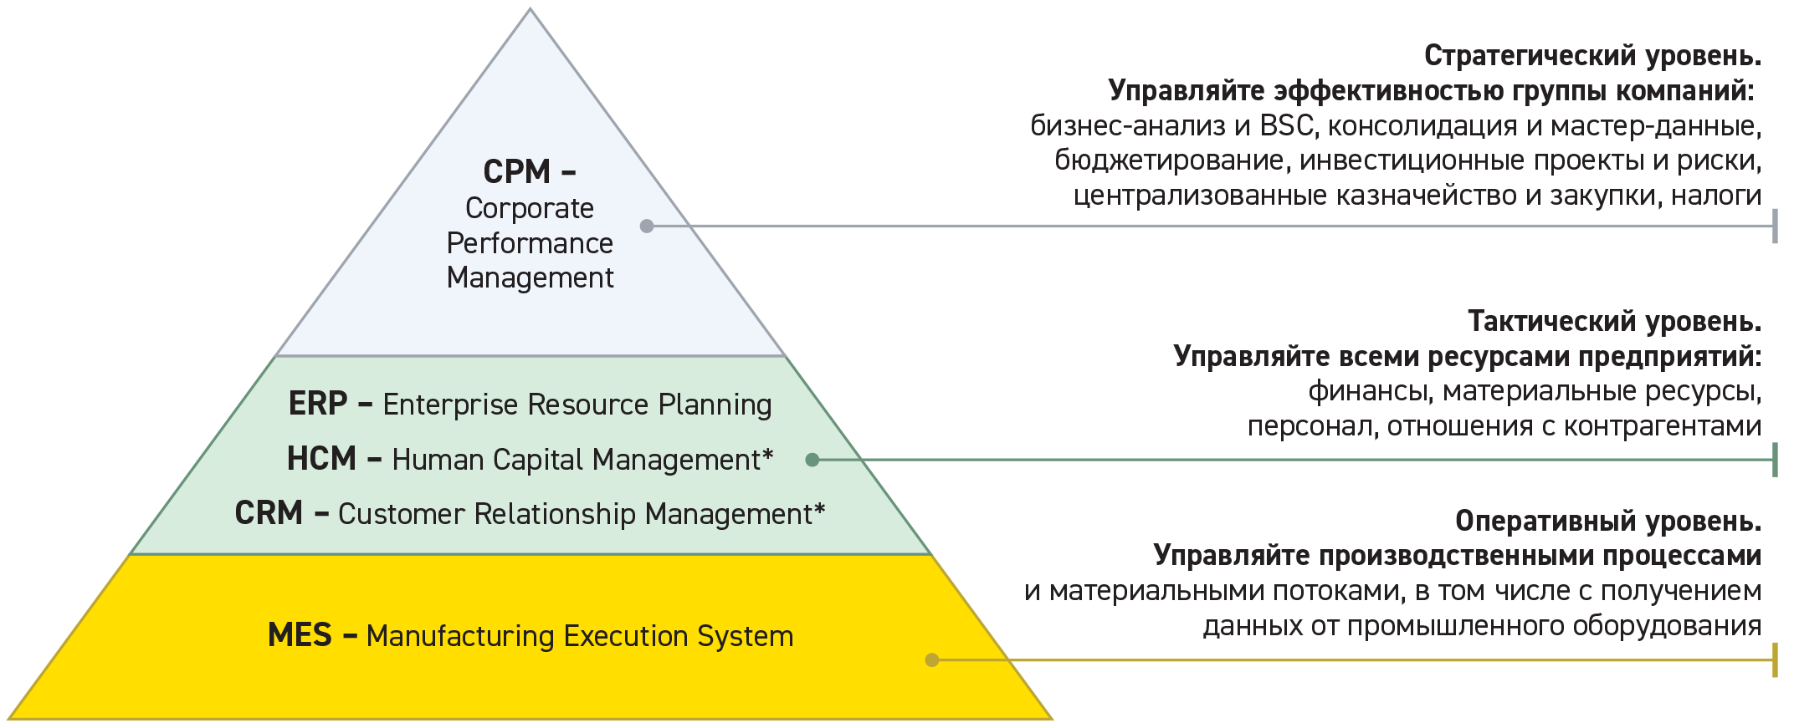
Цифровизация управления на 3-х уровнях в едином продукте класса ERP+ 1С:ERP. Управление холдингом
* Функциональные возможности HCM и CRM в «1С:ERP. Управление холдингом» представлены в базовом виде, расширенные возможности доступны при совместном использовании с программными продуктами «1С:Зарплата и управление персоналом КОРП» и «1С:CRM КОРП».
Notes:
«1С:ERP. Управление холдингом» — комплексное решение для цифровизации управления бизнесом на 3-х уровнях (стратегический, тактический и оперативный) в едином продукте класса ERP+.
На стратегический уровне управляйте эффективностью группы компаний за счет получаемых в результате консолидации данных бизнес-анализа, оценки инвестиционных проектов и возможных рисков, централизованного управления казначейством, закупками и налогами
На тактическом уровне управляйте всеми ресурсами предприятия в единой автоматизированной системе управления
На оперативном уровне управляйте производственными процессами, материальными потоками, получайте данные с промышленного оборудования.
«1С:ERP. Управление холдингом» помогает выполнить задачу оптимизации управленческой системы за счет отработки производственных, технических и управленческих решений в цифровой модели предприятия.

Slide 3

















Корпоративные функции в 1С:ERP. Управление холдингом
С учетом проектного опыта:
Мониторинг Бизнес-анализ и BSC
Цифровизация бизнеса на
3-х уровнях
в едином продукте
CPM, BSC,
KPI
Управление рисками и мероприятиями
Управление инвестиционными проектами
Корпоративная налоговая функция
Корпоративное бюджетирование
Корпоративное казначейство1
Корпоративные закупки
Интеграция и управление мастер-данными
Учет и консолидированная отчетность по МСФО
Интеграция с BI-системой «1С:Аналитика»
ERP,
HCM,
CRM
Управление договорами
Управление персоналом и расчет ЗП
Бухгалтерский и налоговый учет
Электронный документооборот B2B и B2G1
Управление взаимоотношениями с контрагентами
MES, WMS, EAM
Управление закупками 1
Складское хоз-во и управление запасами
Управление производством, планирование
Управление затратами и расчет себестоимости
Организация ремонтов 1
Управление продажами
Платформа «1С:Предприятие 8.3»
«1С:ERP. Управление холдингом» разработана для автоматизации в одной базе сложного производства, корпоративных финансов и закупок. Подходит для комплексной автоматизации управляющих компаний, общих центров обслуживания, крупных монокомпаний и дочерних обществ крупных холдингов.
Особенно рекомендуется субъектам 275 ФЗ и 223 ФЗ
Notes:
https://1c.ru/news/info.jsp?id=29625
«1C:ERP. Управление холдингом» разработано на современной платформе «1С:Предприятие 8.3».
Система состоит из нескольких интегрированных подсистем:
Для управления производственными процессами и материальными потоками:
Управление закупками
Складское хозяйство и управление запасами
Управление производством и оптимизация планирования
Управление затратами и расчет себестоимости
Организация ремонтов
Управление продажами
Для части управления другими ресурсами:
Управление персоналом и расчет заработной платы
Бюджетирование
Регламентированный учет
Казначейство
Управление взаимоотношениями с клиентами
Для управления финансами и эффективностью:
Учет и отчетность по МСФО. Управление корпоративными налогами
Управление мастер-данными, консолидированная отчетность
Управление активами, договорами и финансовыми рисками. «Фабрика платежей»
Управление централизованными закупками и инвестиционными проектами
Мониторинг и бизнес-анализ BSC
Комплекс решений обеспечивает полный цикл управления крупным производственным предприятием или группой компаний - от формирования и передачи производственных заданий на роботизированные комплексы до оценки экономической эффективности организации.
В ходе разработки редакции 3.2 был учтен опыт успешных внедрений в таких компаниях, как "Интер РАО", "Объединенная судостроительная корпорация", "Алроса", "Вертолеты России", ГТЛК, "Абрау-Дюрсо", "Sodexo", "FESCO".
Основным приоритетом при ее разработке являлось развитие востребованных и перспективных функций для оптимизации процессов финансового планирования и моделирования, управления оборотным капиталом и рисками, контроля расходов в условиях быстрых изменений бизнес-среды и высокой неопределенности прогнозов, а также снижения трудоемкости рутинных операций, в том числе с использованием искусственного интеллекта.

Slide 4










Больше, чем ERP! Больше, чем CPM!
Бюджетирование операций и проектов
Эффективный бюджетный контроль
Снижение OPEX и САРЕХ
Бизнес-анализ и BSC
Поддержка принятия решений
Стратегические факторы успеха
Управление корпоративными налогами
Снижение налоговых рисков на уровне холдинга
Корпоративное казначейство
Контроль, централизация и оптимизация денежных потоков
1С:ERP
Управление
предприятием
Управление договорами
Финансовые и коммерческие сделки
Управление процентными и валютными кредитными рисками
МСФО и управленческая отчетность
Принятие инвестиционных решений
Привлечение финансирования
Централизованное управление закупками
Экономия на масштабах
Контроль и централизация закупок
Консолидированная отчетность
Портал сверки внутригрупповых операций
Консолидация данных
Интеграция с внешними источниками и управление НСИ
Снижение TCO в кросc-системных и распределенных ИТ архитектурах
Подсистема коммуникаций
Коммуникации внутри компании
(маршруты согласования, напоминания)
Типовые B2B сервисы, ЕИС, ЭТП
Внешние учетные системы
Notes:
В основе «1С:ERP. Управление холдингом» лежит функциональность современной системы «1С:ERP», применимой для управления любым предприятием, ее используют более 6000 предприятий.
«1С:ERP» разработана с учетом лучших мировых и отечественных практик автоматизации крупного и среднего бизнеса, а также при непосредственном участии представителей крупных промышленных предприятий. Благодаря экспертному подходу к разработке и постоянному развитию «1С:ERP» получила функциональные возможности, наиболее востребованные в крупных предприятиях с различными направлениями деятельности, в том числе с технически сложным многопередельным производством.
Вокруг функциональности «1С:ERP», с участием ведущих консалтинговых компаний, выстроена система управления эффективностью холдинга (CPM - Corporate Performance Management), как непрерывный циклический процесс, в котором можно выделить следующие блоки:
Бюджетирование операций и проектов
Бизнес-анализ и BSC
Функции контроля:
Корпоративное казначейство
Управление договорами
Централизованное управление закупками
Учетные функции:
- МСФО и управленческая отчетность
- Управление корпоративными налогами
- Консолидированная отчетность
Функции интеграции:
Интеграция с внешними источниками
Управление нормативно-справочной информацией
Подсистема коммуникаций
В результате пользователи «1С:ERP. Управление холдингом» получают существенно больше возможностей для анализа деятельности и управления бизнесом, чем по отдельности в ERP или CPM системах.

Slide 5
Целевые пользователи

Slide 6
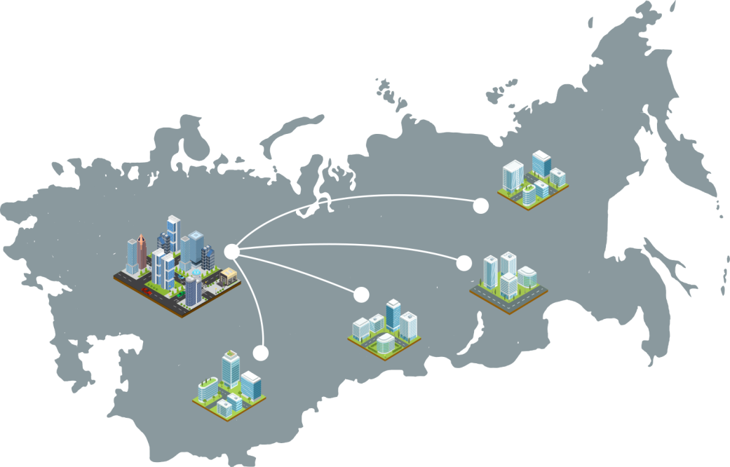

Целевые пользователи
Группы компаний с потребностью в автоматизации функций ERP и управления эффективностью холдингов в единой системе для управления материальными и финансовыми потоками на всех уровнях принятия решений
Крупные монопредприятия, которым нужен расширенный и глубоко интегрированный функционал для цифровизации управления финансами и основным бизнесом

Slide 7
Для групп компаний (холдингов)
Существенный экономический эффект*
Единое комплексное решение в управляющей компании и дочерних обществах
Общая среда для эффективного взаимодействия сотрудников всех подразделений на всех уровнях
Консолидация финансовой отчетности, оперативный анализ, выявление закономерностей, прогноз сценариев, принятие эффективных управленческих решений
Управление мастер-данными, активами, корпоративными налогами, инвестиционными проектами и рисками
* по сравнению с отдельными решениями - за счет использования реализованных в системе сквозных инструментов централизованного управления мастер-данными, закупками, активами, корпоративного бюджетирования и «фабрики платежей».
Notes:
Существенный экономический эффект от использования в группе компаний «1С:ERP. Управление холдингом» достигается за счет:
Единого комплексного решения в УК и ДЗО
Общей информационной среды, которая позволяет эффективно взаимодействовать сотрудникам всех подразделений и на всех уровнях
Консолидации финансовой отчетности, оперативного анализа информации, выявления закономерностей, прогноза сценариев развития, принятие эффективных управленческих решений
- Управления мастер-данными, активами, корпоративными налогами, инвестиционными проектами и рисками

Slide 8
Для крупных предприятиях
Фундамент для цифровизации и развития бизнеса*
Управление производством и ремонтами, продажами и закупками, персоналом и взаимоотношениями с клиентами, складом, запасами и доставкой
Управление договорами и инвестиционными проектами, затратами и ликвидностью, расчет себестоимости и заработной платы
Сбалансированная система показателей и бизнес-анализ
Учет по РСБУ и МСФО, бюджетирование
* за счет широких и глубоко интегрированных функциональных возможностей, открытости платформы для интеграции с цифровыми технологиями и сервисами
Notes:
«1С:ERP. Управление холдингом» является настоящим фундаментом для цифровизации и развития бизнеса за счет широко и глубоко интегрированных функциональных возможностей:
Управление производством и ремонтами, продажами и закупками, персоналом и взаимоотношениями с клиентами, складом, запасами и доставкой
Управление договорами и инвестиционными проектами, затратами и ликвидностью, расчет себестоимости и заработной платы
Учет по РСБУ и МСФО, бюджетирование
Сбалансированная система показателей и бизнес-анализ

Slide 9
Для руководства холдинга и предприятий

Slide 10

Руководству холдингов и предприятий
Прозрачность бизнеса на всех уровнях, возможность быстро реагировать на изменения
Создание цифрового двойника бизнес-процессов предприятия, возможность анализа «что если»
Быстрый доступ руководства компаний и холдингов к информации о различных показателях деятельности предприятий
Цифровая трансформация бизнеса с возможностью гибкой кастомизацией решения под свои бизнес-процессы, цели, уникальные конкурентные преимущества и ноу-хау
Notes:
Система «1С:ERP. Управление холдингом» обеспечивает прозрачность бизнеса на всех уровнях управления, что позволяет оперативно принимать управленческие решения при реагировании на изменения.
Система позволяет организовать цифровой двойник процессов предприятия через использование сценариев. При помощи данного двойника есть возможность отслеживать, анализировать показатели по предыдущим периодам, и прогнозировать значения показателей в будущем, основываясь на текущих и плановых данных по различным сценариям.
С помощью цифрового двойника есть возможность более быстрого обнаружения проблем, подбора сценариев минимизации негативных последствий и повышения рентабельности компании. Можно принимать проактивные решения на основе имеющихся и прогнозных данных, повышать эффективность деятельности и избавляться от потенциальных проблем.
Быстрый доступ руководства компаний и холдингов к информации о различных показателях деятельности предприятий в режиме онлайн.
Цифровая трансформация бизнеса с возможностью гибкой кастомизации решения «1С:ERP. Управление холдингом» под свои бизнес-процессы, цели, уникальные конкурентные преимущества и ноу-хау.

Slide 11
Связь функций и процессов системы
Стратегический уровень
Сбалансированная система показателей
Планирование размещения производства
Стратегия управления персоналом
Стратегия маркетинга
Тактический уровень
Объемный план производства
Планирование ремонтов
Мотивация персонала
Планирование потребностей в персонале
Бюджетное планирование
Планирование маркетинга
Планирование продаж
Календарный план производства и закупок
Внутрицеховое планирование и диспетчеризация
Организация ремонтов
Оперативный уровень
Управление отношениями с клиентами
Управление заказами и продажи
Оперативное планирование
Казначейство
Управление персоналом и расчет заработной платы
Финансы
Производство
Персонал
Клиенты
Notes:
В «1С:ERP. Управление холдингом» организована стратегия интеграции всех бизнес-процессов предприятия (управление финансами, производство, управление трудовыми ресурсами, управление взаимоотношениями с клиентами), которая позволяет осуществлять непрерывную балансировку и оптимизацию ресурсов и процессов на трех уровнях управления: на оперативном, тактическом и стратегическом уровнях. Есть возможность оперативно получать точные и полные фактические данные («как есть»). Также есть возможность смоделировать процесс по различным сценариям, провести анализ «что если».

Slide 12


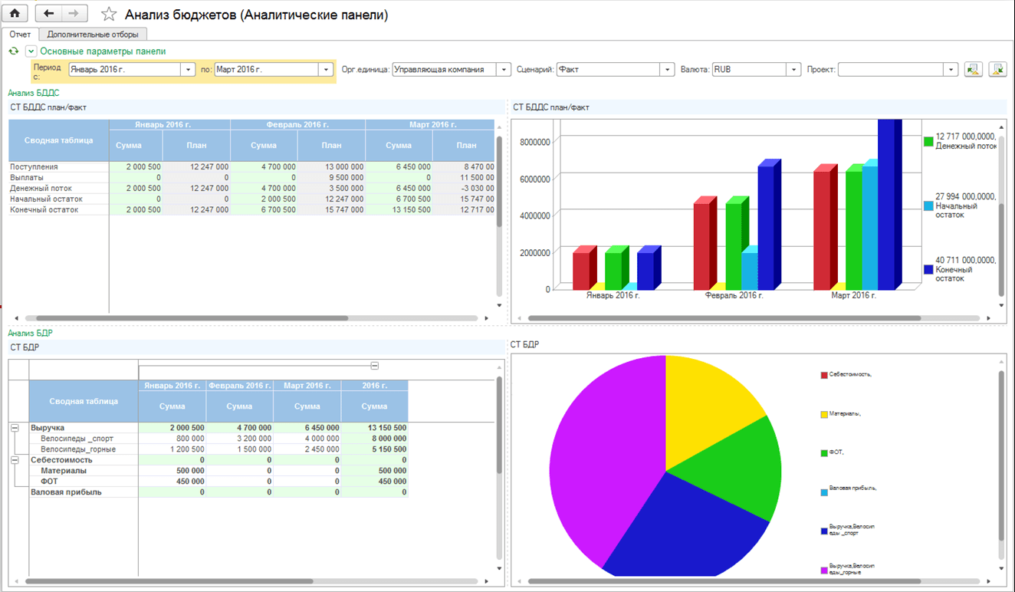
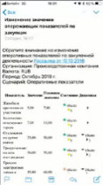
Качество управления бизнесом
Максимальная автоматизация рутинных процедур и отчетности
Высокая вариативность в подходах к планированию и бюджетированию
Хорошая проработка справочников и качественное управление НСИ
Улучшение качества управленческой информации
План-фактный анализ
Система раннего предупреждения о возможных рисках
Визуализация данных и аналитика
Notes:
Использование «1С:ERP. Управление холдингом» повышает качество управления бизнесом за счет более высокого уровня управленческой информации за счет следующих возможностей системы:
Автоматизация бизнес-процессов, рутинных процедур, получение отчетных данных по различным функциям и процессам на различных уровнях управления позволяют высвобождать время для анализа и повышают качество принятых решений
Высокая вариативность в подходах к планированию и бюджетированию, лимитированию расходов, что существенно повышает качество управления бизнесом в компании
Хорошая проработка справочников и качественное управление НСИ - Подсистема управления нормативно-справочной информацией и качественная проработка справочников позволяют упростить и оптимизировать процессы сбора корпоративных данных
План-фактный анализ в необходимых аналитических разрезах в режиме реального времени дает руководству компании наглядную картину деятельности и служит базисом для принятия своевременных и правильных управленческих решений.
«1С:ERP. Управление холдингом» располагает набором взаимосвязанных инструментов раннего предупреждения возможных негативных последствий, связанных с возможными рисками (финансовыми, валютными, процентными, налоговыми)
Визуализация данных и информации - Система располагает гибкими средствами по графическому представлению анализируемой информации, которая дает возможность получить информацию от общей картины до расшифровки отдельного документа, в том числе из внешней учетной системы

Slide 13
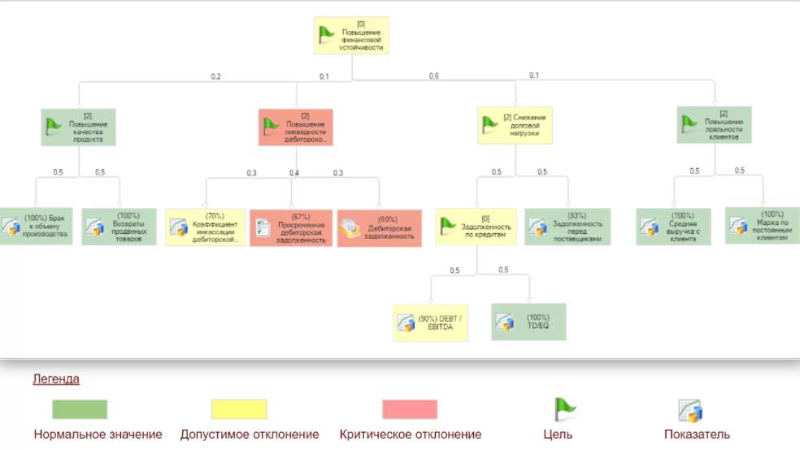

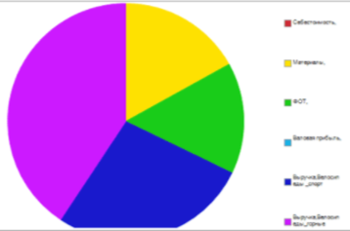
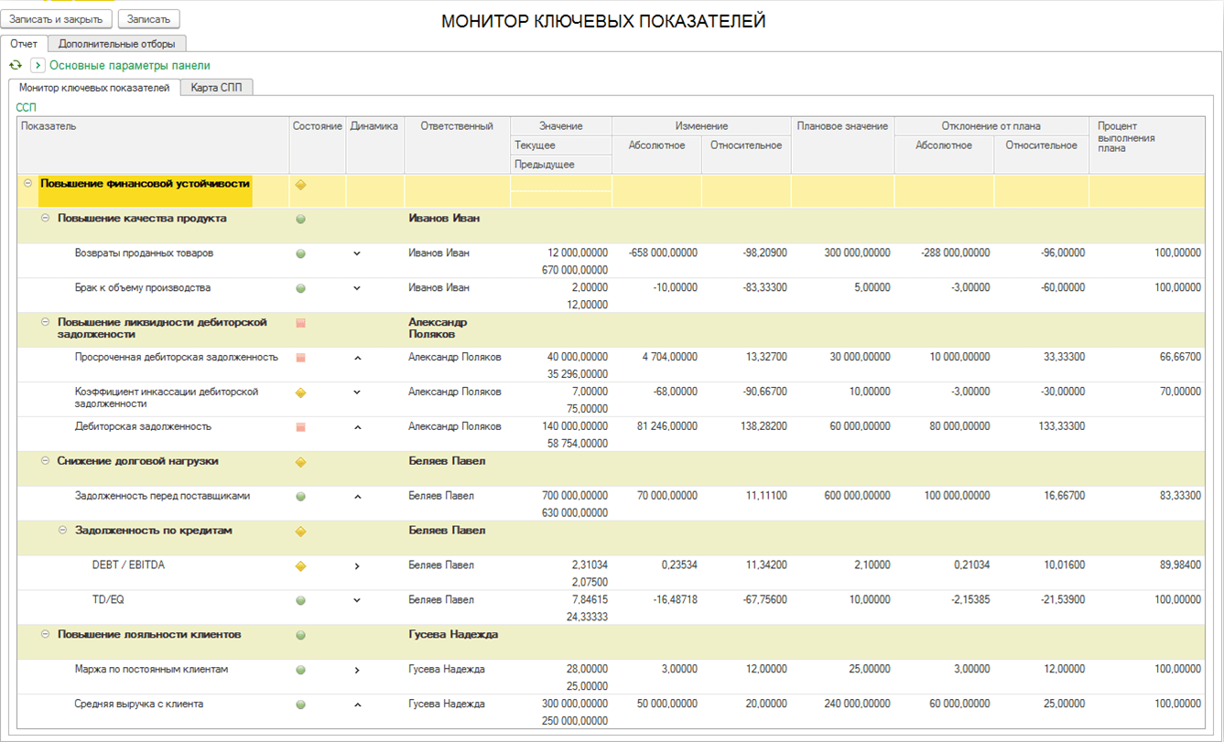
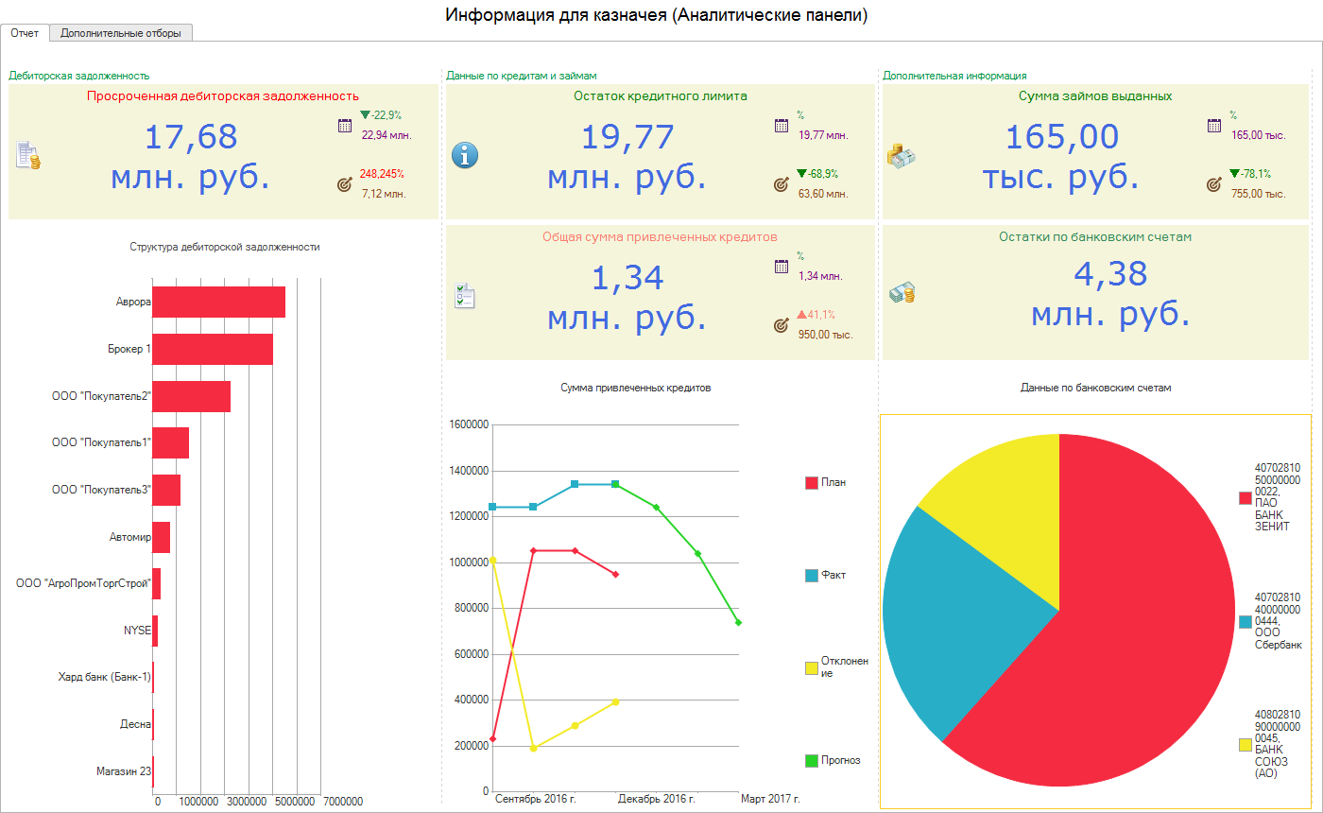
Бизнес-анализ и сбалансированная система показателей
BSC: стратегическая карта целей, KPI, инициативы
Монитор KPI
Дашборды
Notes:
«1С:ERP. Управление холдингом» включает комплекс средств информационной поддержки стратегического управления компанией в соответствии с концепцией Balanced Scorecard (Сбалансированная система показателей):
- распределение ответственности как за комплексные цели, так и отдельные KPI, а также их опережающие индикаторы;
- приоритезация ключевых факторов успеха благодаря определению их весов;
- планирование мероприятий и анализ их эффективности;
- персональные счетные карты и общая стратегическая карта целей для визуализации целей и декомпозиции KPI;
- сервис рассылки оповещений о негативной динамике опережающих индикаторов для превентивного информирования ответственных менеджеров;
- использование KPI в качестве компонента бюджетной модели;
- инструменты для прогнозирования динамики KPI, а также их расшифровки до документов внешних информационных систем.
Благодаря сочетанию функций для целеполагания, определения ключевых факторов успеха, их декомпозиции в иерархию KPI, планирования, подготовки финансовых и операционных бюджетов, а также импорта факта и многомерного анализа «1С:ERP. Управление холдингом» помогает объединить стратегические инициативы и тактические средства их исполнения.

Slide 14
Что получим от внедрения ERP-решений на платформе «1С:Предприятие» – какой экономический эффект?
Показатель эффективности |  | Проекты до 199 АРМ | Проекты от 200 АРМ
Эффективность и оперативность | Рост прибыли | 13% | 8%
 | Ускорение обработки заказов | 46% | 42%
 | Сокращение сроков исполнения заказов | 22% | 23%
 | Сокращение операционных и административных расходов | 16% | 13%
Запасы и производство | Снижение объемов материальных запасов | 18% | 15%
 | Сокращение расходов на материальные ресурсы | 15% | 12%
 | Снижение производственных издержек | 15% | 13%
 | Снижение себестоимости выпускаемой продукции | 9% | 8%
 | Увеличение объема выпускаемой продукции | 23% | 16%
 | Рост производительности труда в производстве | 21% | 17%
 | Сокращение длительности простоев оборудования | 23% | 13%
 | Снижение производственного брака | 17% | 19%
Оборотные средства | Рост оборачиваемости складских запасов | 23% | 16%
 | Сокращение дебиторской задолженности | 14% | 15%
Трудозатраты и отчетность | Сокращение трудозатрат в различных подразделениях | 22% | 21%
 | Ускорение получения управленческой отчетности | В 2 раза | 59%
 | Ускорение подготовки регламентированной отчетности | 59% | 58%
Среднее по 471 проектам внедрения ERP-решений фирмы «1С»
Подтверждено клиентами, диапазон в зависимости от масштабов проектов.
Notes:
ЧТО ПОЛУЧИМ – КАКОЙ ЭКОНОМИЧЕСКИЙ ЭФФЕКТ?
Уже на 471 проектах внедрения ERP-решений 1С клиентами письменно подтвержден экономический эффект.
В процентном выражении как правило, на масштабных проектах он выглядит меньшим, но за счет масштаба проекта и бизнеса заказчика в денежном выражении он существенно выше.
Озвучиваем данные со слайда.
Важно отметить, что приведены данные с различных внедрений, где на решения 1С переходили с самых разных систем в течение многих лет, соотносить их с проектами миграции с зарубежного ПО следует с учетом масштаба, глубины и качества имеющейся автоматизации.
Очевидно, что если автоматизация уже имеется на очень хорошем уровне, эффект смены одного ПО на другое вряд ли даст существенный прирост, но может значительно сократить затраты и риски.
При этом есть предприятия, где комплексное зарубежное ПО использовалось очень ограниченно, и многое делалось вручную с помощью «подручных средств» - на таких предприятиях эффект буде выше.
Ознакомиться с примерами проектов и эффектами по ним можно на сайте конкурса 1С:Проект года.
Источник:
https://eawards.1c.ru/

Slide 15
Для финансовых директоров

Slide 16
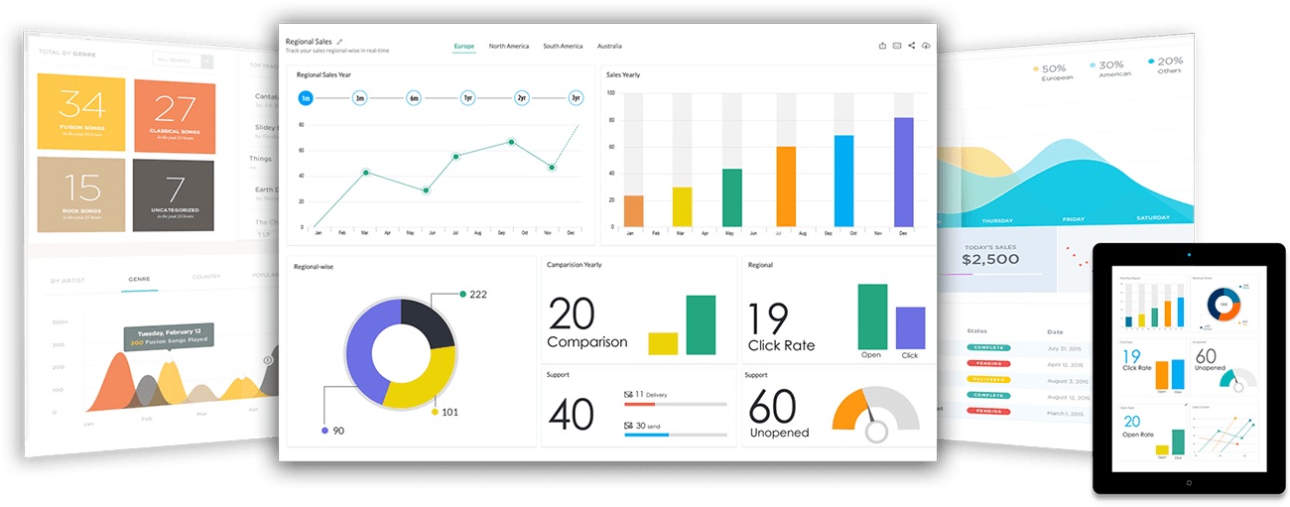
Финансовому директору и главному экономисту
Эффективное управление денежными потоками
Снижение рисков кассовых разрывов
Оперативное формирование и контроль исполнения бюджетов
Сокращение времени на подготовку отчетности
Детализация себестоимости до первичных затрат
Конструктор финансовых отчетов
Предотвращение нецелевого использования денежных средств
Снижение налоговых, кредитных, процентных и валютных рисков
Прозрачность процедур закрытия периодов по РСБУ и МСФО
Notes:
На слайде представлены функции «1С:ERP. Управление холдингом» для руководителей и специалистов финансовых служб

Slide 17
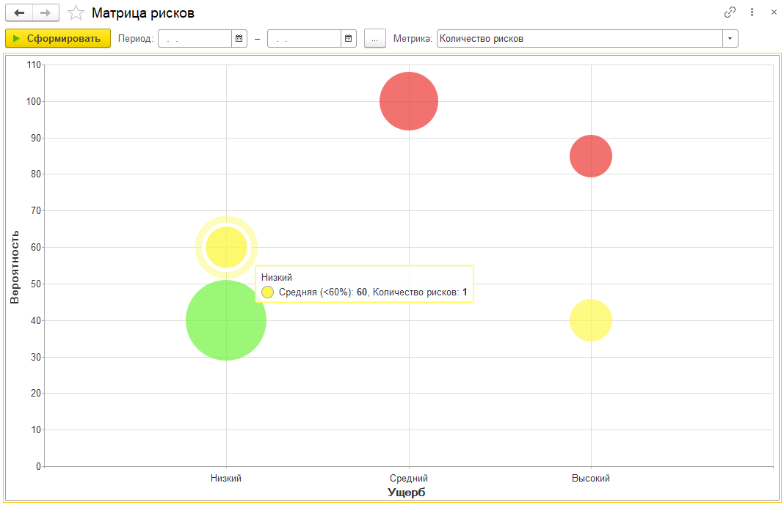
Совершенствование внутреннего контроля
и управление рисками
Единая система управления рисками:
Функции планирования контрольно-предупредительных мероприятий для снижения возможного ущерба и вероятности реализации рисковых событий
Процедуры идентификации и предварительной оценки произвольных рисков
Учет инцидентов и планов реакции на них
Наглядные инструменты интерпретации ущерба от рисков в данных план-фактного анализа
Идентификация, оценка, классификация рисков
Управление контрольными процедурами
Отчетность и анализ
Реакция на инциденты
Notes:
На слайде представлены функциональные возможности подсистемы «Управления рисками».
«1С:ERP. Управление холдингом» позволяет повысить результативность управления задолженностью, коммерческими и кредитными рисками, сформировать оптимальные процедуры внутреннего контроля и следовать им.
Единая система управления коммерческими, кредитными, валютными и процентными рисками включает:
- процедуры идентификации и предварительной оценки произвольных рисков;
- функции планирования контрольно-предупредительных мероприятий для снижения возможного ущерба и вероятности реализации рисковых событий;
- учет инцидентов и планов реакции на них;
- наглядные инструменты интерпретации ущерба от рисков в данных план-фактного анализа.
Подсистема «Управления рисками» соответствует основным требованиям приказа ФНС России от 25.05.2021 № ЕД-7-23/518@ и позволяет:
- выполнить общие требования, предъявляемые к системе внутреннего контроля и управлению рисками;
- вести учет рисков и контрольных процедур в соответствии с требованиями ФНС России;
- формировать и отправлять отчеты, утвержденные ФНС России;
- анализировать информацию по рискам и СВК.

Slide 18
Управление коммерческими и кредитными рисками
Коммерческая политика
Контрактация
Предупреждение отклонений
Реакция на отклонения
Типовые условия взаиморасчетов
Классификация контрагентов
Регламентация условий взаиморасчетов и кредитных лимитов от уровней риска и доходности
Тендерные процедуры
СПАРК
Графики
Проверка на соответствие коммерческой политике
Обеспечение и страхование
Контроль
АРМ Управление отклонениями
Оповещения о ближайших платежах
Контроль в заявках и договорах
Факторинг
Прогноз ДДС
Реестры уступленных денежных требований
Расчет комиссии
Письма-напоминания и стоп-листы
Претензионно-исковая работа
Уточненный прогноз ДДС
Автоматическое создание претензии
Напоминания о следующих этапах урегулирования
Достижение поставленных целей в условиях неопределенности
Notes:
Формирование двумерной матрицы «Риск-доходность» на основе анализа сроков старения и просрочки дебиторской задолженности позволяет определить сбалансированные лимиты и условия платежей. В целях ограничения кредитного риска по банкам предусмотрена возможность лимитирования остатков на расчетных счетах, депозитах, а также гарантий и аккредитивов банка.
Для контроля и оперативного отслеживания всех изменений и отклонений по графикам расчетов в системе разработано специальное автоматизированное рабочее место (АРМ) – «Управление обязательствами», что позволяет контролировать текущий уровень задолженности, оповещать о ближайших датах платежей.
Для предупреждения отклонений используется функционал контроля в заявках и договорах.
Поддержка факторинговых операций позволяет оперативно управлять дебиторской задолженностью.
Автоматическая отправка писем-напоминаний дебиторам о приближении даты оплаты способна значительно повысить собираемость дебиторской задолженности. Если контрагент просрочил обязательства, система автоматически сформирует претензию, позволит отразить оперативный прогноз взыскания задолженности и его влияние на бюджет.

Slide 19
Хэджирование валютных и процентных рисков
 | Валютные риски | Процентные риски
Идентификация и оценка | Стресс-тестирование в платежном календаре Специализированные отчеты Модель бюджетирования (VAR, CFAR) | Стресс-тестирование кредитного портфеля Модель бюджетирования
Воздействие | Натуральное хеджирование Интервальная оговорка в договорах Валютный своп Валютный форвард (поставочный, расчетный) | Процентный своп Валютно-процентный своп
Notes:
Инструменты идентификации и хеджирования валютных и процентных рисков (стресс-тесты, валютные форварды, валютные, процентные и валютно-процентные свопы) позволяют снизить влияние казначейских рисков на финансовый результат компании.
В качестве инструментов хеджирования валютных рисков предлагаются интервальная оговорка валютного контракта, валютный форвардный контракт и своп.
В целях идентификации, оценки и хеджирования процентных рисков реализованы:
- среднесрочное интервальное стресс-тестирование процентных рисков по плавающим ставкам;
- отчеты по структуре, ставкам, стоимости, дюрации внешнего финансирования компании.
Для анализа портфеля договоров реализованы отчеты, позволяющие оценить общую закредитованность, рассчитать средневзвешенную стоимость портфеля инструментов в разрезе банков, валют, организаций холдинга и других разрезах.

Slide 20
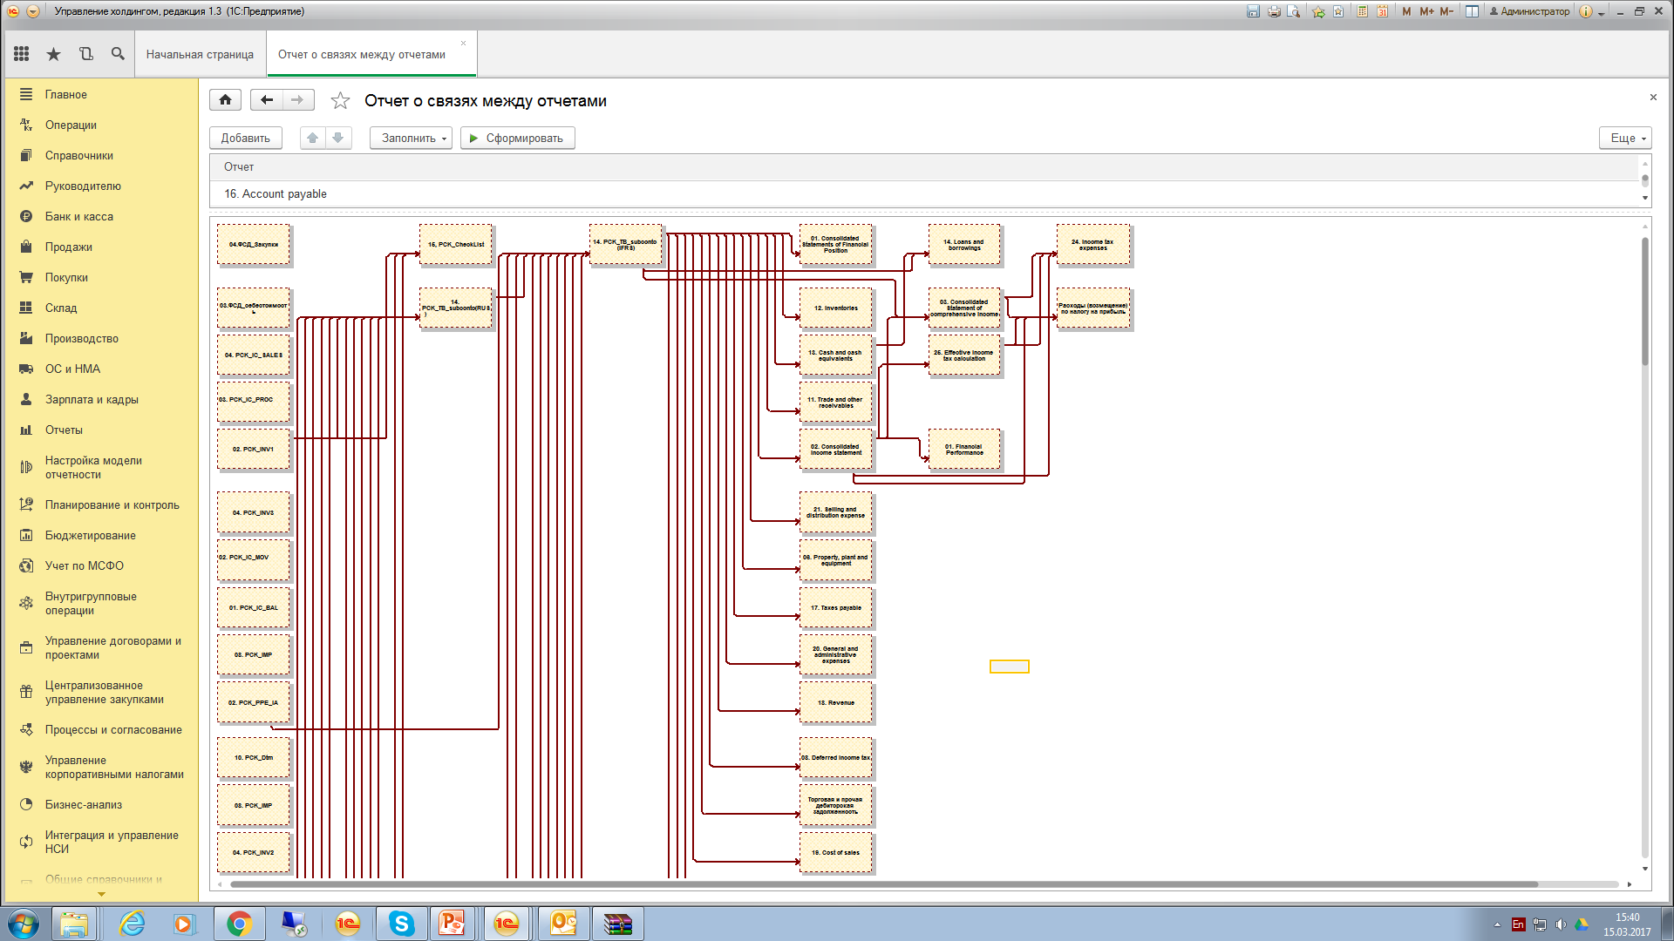
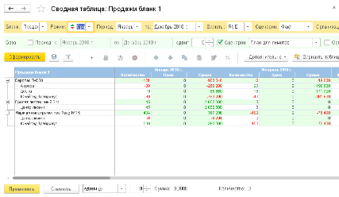
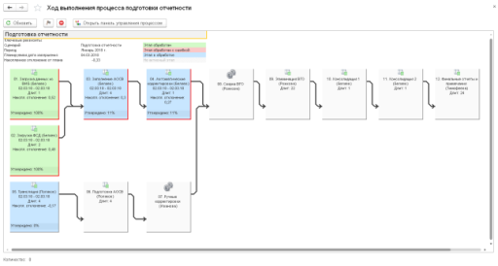
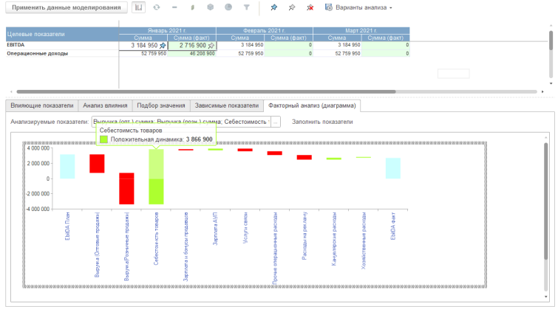

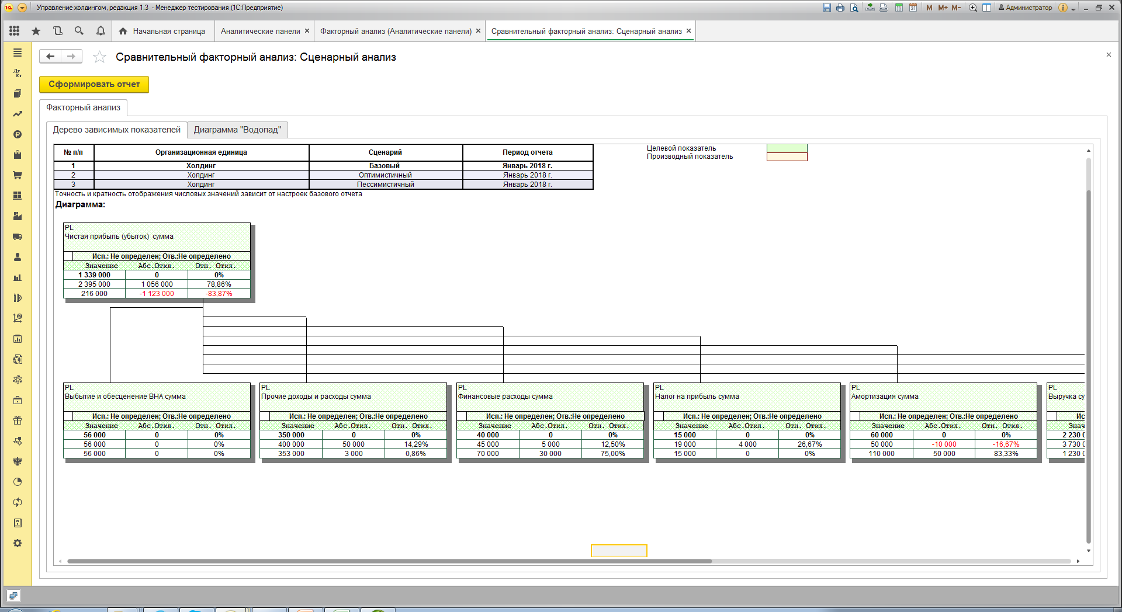








Бюджетирование и бизнес-анализ
Оптимизирована для больших бюджетных моделей
Моделирование, импорт, расчет, прогноз, обратное распределение, консолидация показателей отчетности
Управление полномочиями и коммуникации участников бюджетного процесса
Единые интерфейсы для ввода, согласования и многомерного анализа данных
Дашборды и Balanced Scorecard
Инвестиционные проекты
Результат внедрения 1С:ERP.УХ
в строительной организации Сибшахтстрой:
Результат внедрения 1С:ERP.УХ
в строительной организации Транслом
80% ускорение получения управленческой отчетности
50% ускорение получения управленческой отчетности
20% рост оборачиваемости складских запасов
10% рост прибыли
Notes:
Подсистема включает функции, предназначенные для автоматизации бюджетирования крупных предприятий и холдингов:
- средства импорта плановых и фактических данных из внешних систем учета и управления, а также пакетов сбора данных;
инструменты консолидации и моделирования;
- средства для планирования трансфертных показателей;
- сводные интерфейсы для ввода, анализа и согласования бюджетов нескольких компаний;
- автоматизированный расчет по сложному шаблону процесса, обеспечивающий консистентность расчетов, контроль сроков и пакетную обработку данных сложных моделей;
- функции согласования бюджетов по сложным маршрутам;
- повышенная производительность и улучшенные инструменты анализа сложных бюджетных моделей.

Slide 21

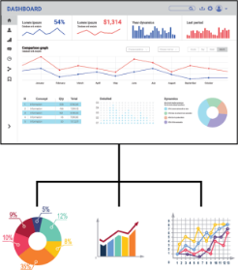


Корпоративное бюджетирование и отчетность
Продуктивные коммуникации участников бюджетного процесса
Гибкий и понятный конструктор бюджетов
Бюджетные формы
Бюджетная модель
Источник данных:
Любые регистры системы
Любые регистры внешней системы
Произвольные данные текущих и внешних систем
Заполнение /редактирование / согласование /комментирование
Ролевая адресация
Матрица полномочий
Шаблоны бюджетного процесса
БДР
БДДС
Бюджет закупок
Балансовый лист
Notes:
Бюджетная модель в «1С:ERP. Управление холдингом» состоит из нескольких основных элементов:
1. Гибкий и понятный конструктор бюджетов
Программа позволяет работать с бюджетными моделями любой сложности, показатели бюджетов могут быть связаны простыми формулами или рассчитываться по сложным алгоритмам. Встроенный конструктор бюджетной модели представляет из себя табличный редактор структуры данных. Правила расчета задаются с помощью формул, аналогично тому, как это делается в распространенных электронных таблицах.
В качестве аналитик показателей бюджетов в дополнение к ключевым измерениям (период, сценарий, валюта, ЦФО, проект) можно использовать 6 дополнительных аналитик, связанных со справочниками системы.
Состоит из статей 3-х типов оперативных бюджетов, в разрезе которых можно контролировать лимиты БДР, БДДС, БЗ и Балансового листа.
2. Бюджетные формы
Это «контейнер», которая набирает статьи классификатора, источники данных по статьям – произвольные данные, в том числе, рассчитанные по преднастроенным формулам, любые регистры системы (бухгалтерские, оперативные, бюджетирования), так и любые регистры внешних информационных систем.
3. Продуктивные коммуникации участников бюджетного процесса
Не покидая формы ввода бюджета помогает участникам бюджетного процесса упорядочить обсуждения и принятые решения через подсистему согласований и оповещений (визирование и комментирование / привлечение дополнительны согласующих / назначение заместителей / рассылка задач по e-mail).
Разграничение доступа может включать возможность заполнения бюджетов, их редактирования, согласования.
Маршрут согласования настраивается без программирования, даже для ситуаций с условными переходами, последовательным и параллельным участием множества сотрудников. Ролевая адресация позволяет использовать один и тот же маршрут для нескольких организационных единиц.

Slide 22
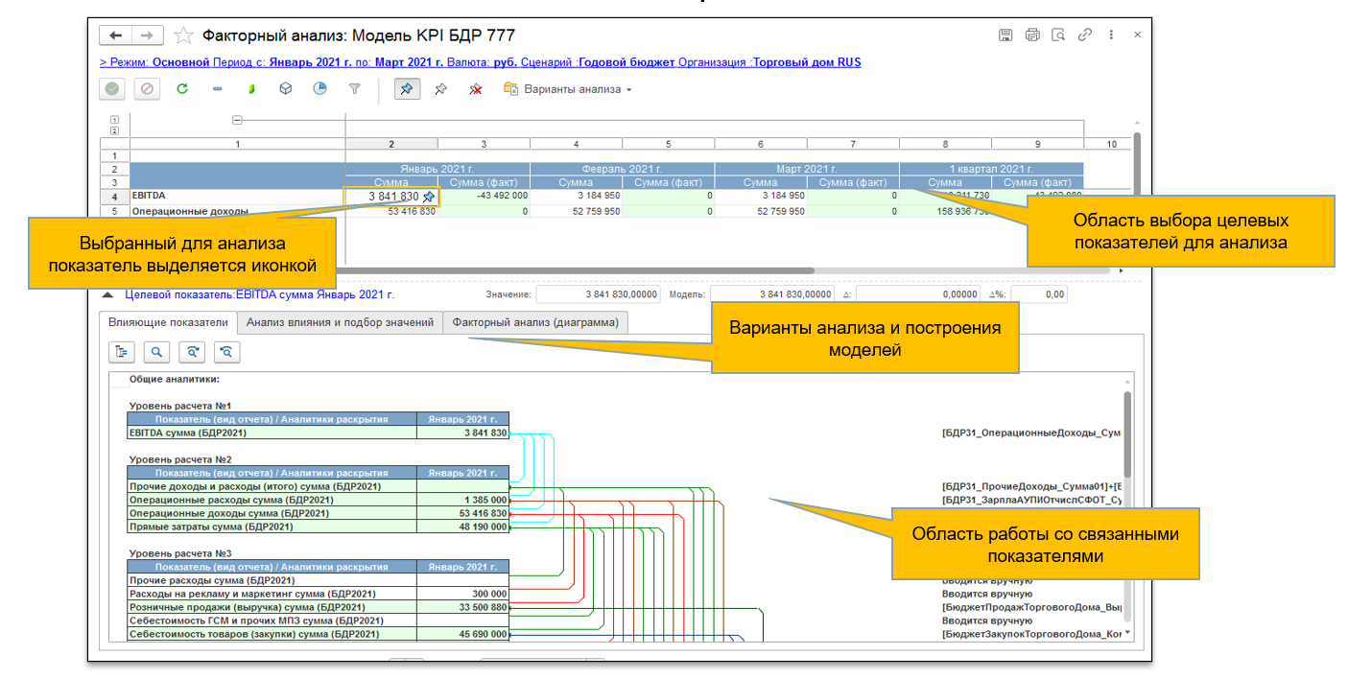
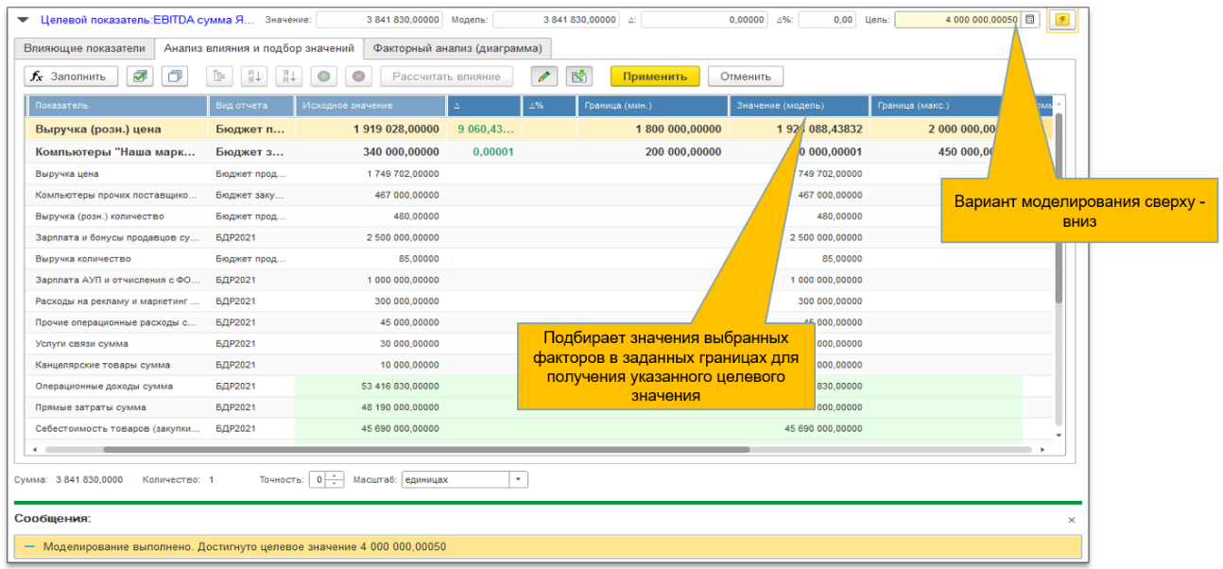
Возможности бюджетирования
Бюджетные компании с фиксированными и динамическими горизонтами
Моделирование, расчет и импорт данных, консолидация отчетности
Управление полномочиями участников бюджетного процесса
Многомерный анализ данных, «что-если»
Новый интерфейс для работы с функциями анализа и моделирования
Автоматический подбор целевого значения
Notes:
Обновленная "Сводная таблица" предоставляет участникам бюджетного процесса актуальные возможности для ввода, импорта, распределения "сверху вниз", консолидации, актуализации, анализа плановых и фактических данных в условиях многосценарности, меняющихся горизонтов и нормативов планирования на фоне динамичных валютных курсов. В "Сводной таблице" реализованы новые инструменты факторного анализа и моделирования:
факторный анализ влияния на целевой показатель синтетических и аналитических значений влияющих показателей с расчетом их коэффициента влияния методом цепных подстановок;
визуализация факторного анализа в виде дерева влияющих показателей и диаграммы "Водопад";
наглядное моделирование – интерактивный расчет целевого показателя при изменении влияющих;
обратный расчет (подбор) исходных показателей по заданному значению целевого методом градиентного спуска;
возможность сохранения и загрузки вариантов анализа и моделирования.
Новый конструктор видов отчетов существенно ускоряет разработку структуры, форм и бизнес-логики бюджетов и корпоративной отчетности. Среди основных новшеств, ускоряющих настройку и снижающих количество ошибок в бюджетных моделях:
удобная настройка для расчета фактических данных бюджетов в виде мэппинга статей и итогов по счетам;
новый интерфейс для ввода формул расчета показателей;
новая настройка распределения фактических данных по аналитикам бюджетирования;
возможность повторного использования настроек расчета показателей благодаря новым справочникам "Сохраненные отборы" и "Шаблоны источников данных".

Slide 23





Адаптация бюджетного контроля под меняющуюся ситуацию
Настройка
Установка
Корректировка
Контроль
Лимиты / резервы
Заявка на корректировку
Заявка на операцию
Лимит
Бюджет движения денежных средств
Перепланирование
Договор
«пакетная заявка»
Бюджет доходов и расходов
Корректировка планов и лимитов
Договор- резервирование
лимита
Резерв
Результат внедрения 1С:ERP.УХ
КНГК-ИНПЗ
План
Заявка на корректировку лимита
Заказ поставщику
20% - снижение себестоимости продукции
Маршруты согласования с условными переходами
11 аналитик лимитирования
Корректировка лимита
Notes:
Обновленные документы "Корректировка планов и лимитов" и "Заявка на корректировку планов и лимитов" позволяют разделить полномочия в процессе корректировки и перераспределения лимитов, что ускоряет принятие обоснованного решения об их изменении.
Новая функциональная опция "Сквозное планирование и лимитирование потребности" обеспечивает возможность "раннего" согласования и контроля лимитов БДДС еще в процессе заявочной кампании без необходимости повторного согласования заявок на оплату уже в ходе обеспечения потребности.
Добавлены и изменены следующие документы:
Операционный план, предлагает альтернативное решение для бюджетирования, дает несложные возможности по планированию и установке лимитов в удобной кросс-таблице;
Резервирование бюджета дает возможность резервировать, корректировать, перераспределять лимиты квот в аналитиках планирования и лимитирования;
Корректировка планов и лимитов и Заявка на корректировку планов и лимитов дает возможность разграничить полномочия в процессе корректировки и перераспределения лимитов.
Это увеличивает принятие более аргументированного решения по их изменению;
Добавлен новый функционал Сквозное планирование и лимитирование потребности обеспечивает вероятность «раннего» согласования и контроля лимитов БДДС.

Slide 24






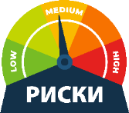
Казначейство
Кредитные лимиты холдинга
Кэш-пулинг
Начисления и оплата по договору
Распределение кредита по ДЗО
Внутригрупповые займы
Удобный платежный календарь
Полный реестр всех платежей
Формирование платежных и кассовых документов
Заявка
на оплату
Договоры
Графики оплат
Банковские и кассовые документы
Лимиты / резервы
Заявки на оплату
Платежный календарь
Реестр платежей
Коммерческие договора
Управление кредитными рисками
Финансовые договора
Документарные операции
Лимиты
Залоги и поручительства
Оперативный план, резервирование
Стоп-листы
Notes:
Подсистема предназначена для автоматизации казначейских процессов современных компаний любого размера и степени централизации – от монопредприятий до крупных холдингов, в том числе с выделенными общими центрами обслуживания, обеспечивающими платежи сотен предприятий.
Основные возможности:
- Проведение начислений и оплат по договору. Реализован учет обеспечения договоров в различных формах, в том числе документарные операции (аккредитивы, банковские гарантии), залоги и поручительства. Предусмотрен расчет графиков платежей на основании параметрических платежных условий коммерческих договоров (вида «20% аванс — 80% постоплата») и договоров финансирования (процентные ставки, рыночные индикаторы, дни платежа, аннуитет и т. п.)
- Осуществление превентивного контроля по оплатам
- Эффективные коммуникативные возможности позволяют сократить сроки согласования реестров и заявок на платеж в условиях большого числа согласующих
- В рамках платежного календаря: кэш-пулинг на стороне клиента с возможностью автоматического перевода излишков на мастер-счета; удобное управление внутригрупповыми займами; вероятностное прогнозирование и стресс-тестирование ликвидности; управление платежной позицией на основе срочности и приоритетов заявок; моделирование «Что если?» в мультивалютном консолидированном платежном календаре; использование расширенных инструментов привлечения, перераспределения и размещения ликвидности для покрытия кассовых разрывов или размещения временно свободных остатков денежных средств
- Формирование и согласование реестров платежей
Осуществление обмена с банковскими системами, фиксирование операций по кассе
Для автоматизации функций централизованного казначейства в системе предусмотрены следующие инструменты:
- кредитные лимиты холдинга для оценки величины доступного финансирования;
- кэш-пулинг на стороне клиента с возможностью автоматического перевода излишков на мастер-счета;
- удобное управление внутригрупповыми займами с симметричным отображением графиков платежей;
- распределение кредита, привлеченного ОЦО, по компаниям группы.

Slide 25







Управление ликвидностью
Экстраполяция
денежных потоков
128 визуализаций
Динамический горизонт
Вероятностный подход
Моделирование привлечения, размещения, перераспределения средств
«Робот» устранения кассовых разрывов
Стресс-тестирование ликвидности
Мастер рефинансирования кредитов
Контроль, централизация и оптимизация денежных потоков
Графики расчетов
Бюджеты
Платежные позиции
Заявки на оплату Планируемые поступления Реестры
Остатки на счетах и в кассах
Платежный
календарь
Notes:
ЕРПУХ позволяет корректно управлять ликвидностью, используя различные источники планирования ДС, заявки на оплату, планируемые поступления, реестр, графики расчета договоров, использовать экстраполяцию договоров, использование 128 вариантов визуализации платежного календаря, моделировать привлечение и размещение при распределении ДС, использовать робот при покрытии кассовых разрывов.
Есть мастер-финансирования кредитов и стресс-тестировании ликвидности.
Новая редакция помогает повысить эффективность использования средств группы за счет улучшения инструментов внутригруппового заимствования и управления обязательствами. В договорах финансирования реализованы следующие функции:
консолидация потребностей организаций группы в финансировании;
определение способов их покрытия (заключенные рамочные договоры или новые кредиты);
проведение закупочных процедур, выбор банка – поставщика кредитных услуг;
контрактация, получение кредитных средств от банка;
передача денежных средств организациям-потребителям через внутригрупповые займы;
обслуживание кредита.
Автоматизирован учет цессионных операций (в том числе внутригрупповых) на стороне цедентов, цессионариев и должников. В обработке "Управление отклонениями" теперь поддерживаются все виды расчетов, добавлено разделение по валютам и направлению операции, а по графикам начислений теперь могут формироваться документы "Заявка на расход" и "Планируемый доход".
Новые функции платежного календаря ориентированы на повышение точности прогнозов, улучшение визуализации данных и повышение эффективности решений при управлении краткосрочной и среднесрочной ликвидностью:
реализована возможность использования в качестве входящих остатков не только (как ранее) данных регистров, но и оперативных остатков клиента банка;
для повышения точности планирования поступлений добавлена поддержка заказов покупателей;
реализован прогноз денежных потоков на основе экстраполяции фактических данных методом наименьших квадратов;
повышена точность прогноза поступлений благодаря использованию коэффициентов доверия и запаздывания источника планируемого поступления;
форма "Заявки в платежном календаре" переработана: добавлены быстрые отборы по состоянию, приоритету, сумме, а также возможность выводить только просроченные платежи и массово переносить их на нужную дату;
реализованы функции для планирования операций с наличными денежными средствами;
автоматизирован вывод статистической информации по счету в подсказку к нему или в отдельные колонки;
реализовано условное оформление для ячеек с плановыми оборотами;
добавлена возможность детализировать обороты на банковских счетах по статьям ДДС.

Slide 26

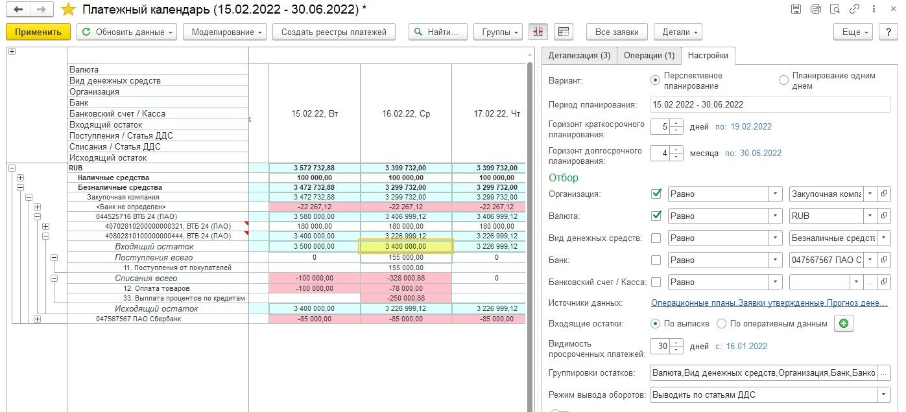


Прогнозирование денежных потоков
Гибкая настройка
Скользящее планирование
Вероятностный подход
Стресс-тестирование ликвидности
Не просто отчет
=
Факт ДДС
Экстраполяция
Прогноз ДДС
Notes:
В ЕРПУХ есть очень гибко настраиваемый инструмент – Платежный календарь, реализующий концепцию скользящего планирования от текущей даты.
Инструмент исповедует вероятностный подход: для каждого источника данных на каждом горизонте можно вывести вероятность исполнения операции (поступление выручки, исполнение платежа). Это инструмент гибкого он-лайн моделирования «на лету», что позволяет в нем реализовать стресс-тестирование ликвидности. Из него же можно планировать операции размещения и привлечения при распределении ДС.
Помимо ручного моделирования мы добавили возможность использования «волшебной палочки» - «оптимизировать размещение».
Это робот, который сам подберет оптимальный вариант устранения кассовых разрывов.
Появилась возможность детализировать обороты на банковских счетах по статьям ДДС. Этот режим позволяет использовать платежный календарь как аналитический инструмент, а также облегчает моделирование остановки либо выполнения платежей по определенным статьям.
В ПК добавлен функционал прогноза денежных потоков. Этот источник строится экстраполяцией фактических оборотов за указанное число прошедших периодов.
Также, для повышения точности планирования поступлений система периодически сопоставляет плановые и фактические поступления денежных средств и вычисляет средний временной лаг в днях, а также коэффициент исполнения плана в разрезе организаций, контрагентов, валют и договоров. Если включена соответствующая настройка, данные каждого планируемого поступления корректируются следующим образом: сумма операции умножается на коэффициент исполнения, а дата смещается на величину временного лага.

Slide 27
Казначейство. Эффекты от внедрения
Повышение эффективности управления денежными средствами
Централизованное казначейство
Фабрика платежей
Регламентация и стандартизация
Централизованное казначейство:
Централизованный контроль платежей ДЗО
Оперативное управление ДС
Компенсация кассовых разрывов и сокращение объема неиспользуемых ДС на остатках ДЗО
Регламентация и стандартизация:
Повышение уровня прозрачности процессов
Повышение уровня управляемости процессов
Сокращение человеческого фактора
Сокращение трудозатрат на рутинные процессы
Фабрика платежей:
Повышение уровня исполнения БДДС
Повышение уровня превентивного контроля
Оперативное получение информации о ликвидности, долговой позиции и взаиморасчетов
Notes:
Автоматизация казначейского процесса на базе продукта «1С:ERP. Управление холдингом» повышает эффективность управления денежными средствами крупного могопредприятия или группы компаний.

Slide 28

Управление затратами и расчет себестоимости
Возможности для руководителей финансовых служб и специалистов по расчету себестоимости:
Рассчитанная себестоимость может быть детализирована до объема исходных затрат с последующим детальным анализом отклонений вне зависимости от количества переделов производственного процесса
Расчет плановой себестоимости с возможностью детализации до первичных затрат и с последующим детальным анализом отклонений в разрезе полуфабрикатов и переделов
Предварительная суммовая оценка себестоимости выпуска в течение отчетного периода
Различные способы распределения затрат
Учет финансовых результатов в разрезе направлений деятельности предприятия

Slide 29
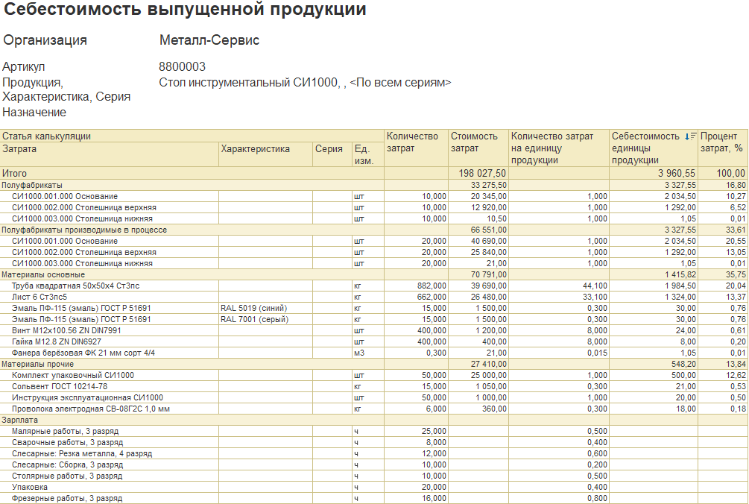
Управление затратами и расчет себестоимости
Возможность организации контроля за материальными потоками и потреблением ресурсов, обеспечивающих производственную, управленческую и коммерческую деятельность предприятия
Учет затрат и расчет себестоимости продукции выполняется на основе данных оперативного учета
Учет фактических затрат предприятия по видам деятельности в необходимых разрезах в натуральном и стоимостном измерении
Оперативный количественный учет ресурсов в незавершенном производстве
Учет фактических остатков незавершенного производства на конец отчетного периода в необходимых разрезах
Управление затратами на НИОКР
Оптимизация затрат на командировки, учет командировок и электронных билетов, интеграция с сервисом Smartway
Notes:
На слайде представлены основные функции «1С:ERP. Управление холдингом» по управлению затратами и расчету себестоимости продукции

Slide 30
Управление затратами и расчет себестоимости
Выделяются расходы, формирующие:
Себестоимость выпускаемой продукции - затраты через подразделения относятся на заказы на производство и продукцию (выполненные работы).
Стоимость оборотных активов – формирование полной стоимости приобретения и владения товарно-материальными ресурсами.
Финансовый результат – объектами учета выступают направления деятельности, организации (в том числе и в целях формирования прибылей и убытков организаций), центры ответственности в виде подразделений.
Стоимость внеоборотных активов – формирование стоимости будущих объектов ОС и НМА, учет расходов на капитальное строительство, проведение НИОКР.

Slide 31
Управление затратами и расчет себестоимости
Позволяет организовать контроль за материальными потоками и потреблением ресурсов, обеспечивающих производственную, управленческую и коммерческую деятельность предприятия
Учет затрат и расчет себестоимости продукции выполняется на основе данных оперативного учета
Учет фактических затрат предприятия по видам деятельности в необходимых разрезах в натуральном и стоимостном измерении
Оперативный количественный учет ресурсов в незавершенном производстве
Учет фактических остатков незавершенного производства на конец отчетного периода в необходимых разрезах
Различные варианты распределения номенклатурных затрат (по правилу, на статьи расходов, по выпускам)
Различные варианты распределения постатейных расходов
Расчет фактической себестоимости выпуска за период
Предоставление данных о структуре себестоимости выпуска
Рассчитанная себестоимость может быть детализирована до объема исходных затрат вне зависимости от количества переделов производственного процесса
Раздельный учет результатов финансово-хозяйственной деятельности в организациях-исполнителях ГОЗ

Slide 32
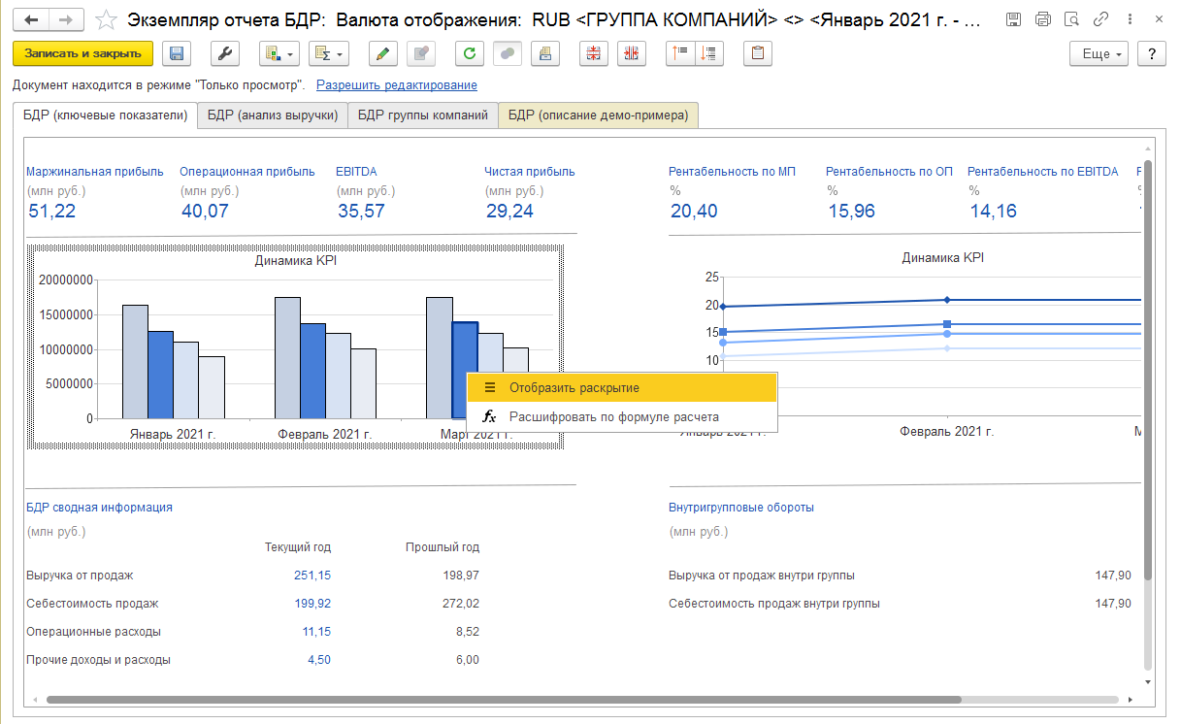
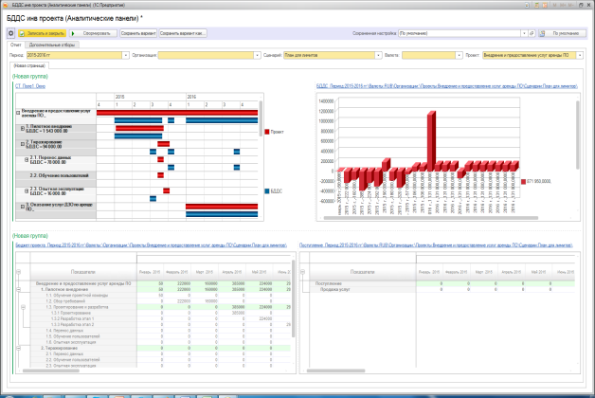

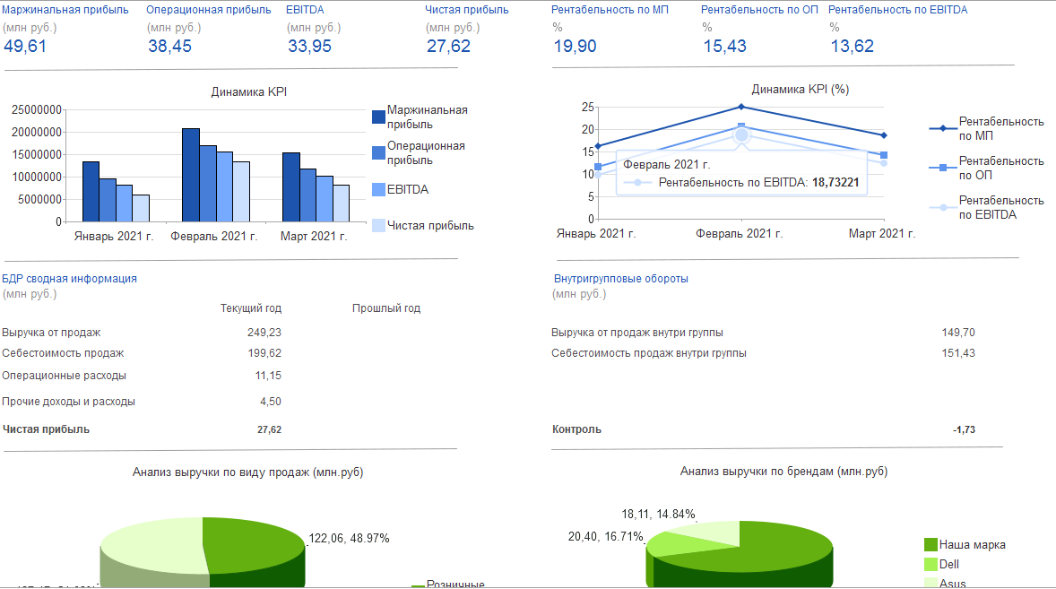

Управление инвестиционными проектами
Предварительная инвестиционная оценка
Формирование инвестиционной программы
Планирование и контроль исполнения проекта
Результат внедрения 1С:ERP.УХ в Морской арктической геологической экспедиции
Учет инвестиционных заявок
Расчет финансовых моделей
Формирование бюджетов
Управление полномочиями
Расчет КПЭ
Интегральная балльная оценка альтернативных проектов
Формирование оптимального портфеля инвестиционных проектов
Актуализация WBS и бюджетов
Актуализация КПЭ
Обеспечение в ЦУЗ и ЦК
Пересмотр инвестиционной программы по концепции Stage-Gate
Интеграция с MS Project и 1C: ДО
отслеживание задач и ошибок по проектам,
удобная командная работа с персонифицированным доступом к проектным материалам
Принятие верных инвестиционных решений, снижение CAPEХ
Notes:
Стратегическое планирование, в одном из своих проявлений, включает управление инвестиционными проектами и программами.
Под инвестиционной программой понимается совокупность инвестиционных проектов, объединенных по своей природе (целями, задачами, способами реализации, технологическими особенностями и т.д.)
В логике «1С:ERP. Управление холдингом» под инвестиционным проектом понимается совокупность мероприятий, направленных на создание новых товаров или услуг, либо реконструкцию и модернизацию существующих производств целью получения выгоды.
В системе возможно выделение стадии инвестиционных проектов (например, прединвестиционная, инвестиционная, эксплуатационная, ликвидационная).
Прединвестиционная фаза любого проекта является одной из наиважнейшей, т.к. на этой фазе принимается решение о целесообразности осуществления проекта. «1С:ERP. Управление холдингом» поддерживает функционал выбора альтернатив и интегральную оценку, предварительное технико-экономическое обоснование проекта (система умеет считать экономические показатели NPV, IRR и др., согласование ТЭО, планирование сроков проекта - удобное рабочее место с диаграммой Ганта). Таким образом, система помогает сравнить различные варианты и принять верное управленческое решение.
На инвестиционной стадии решение об осуществлении проекта уже принято и начинается вложение денег путем заключения соглашений и договоров на выполнение работ по проекту. Данная стадия может пересекаться с эксплуатационной.
Обычно инвестиционный бюджет в рамках компании выделен в отдельную форму. В «1С:ERP. Управление холдингом» эта форма может быть тесно переплетена со многими вспомогательными бюджетами.
При продуманном инвестиционном регламенте это может дать значительную экономию вашего CAPEХ

Slide 33
Управление инвестиционными проектами
По данным бюджетов проектов автоматически рассчитываются их ключевые показатели эффективности (NPV, IRR, срок окупаемости, индекс прибыльности и другие)
Реализована возможность моделирования бюджета и показателей эффективности проекта при изменении сроков этапов проекта в диаграмме Ганта
В целях автоматизации прединвестиционной фазы система позволяет определить критерии сравнения альтернативных проектов, провести их экспертную оценку, включить в инвестиционную программу оптимальный портфель проектов
Прединвестиционный этап
Инвестиционный этап
Эксплуатационный этап

Slide 34
Автоматизация консолидации отчетности
и финансового планирования
Экономический
эффект
Использование контуров ресурсного планирования ERP для повышения точности планирования
1C:ERP. УХ
Вовлечение бизнес-подразделений в процесс бюджетирования
Формирование функциональных бюджетов
Согласование
Моделирование
Бюджетирование проектов
Консолидация бюджетов ДДС и ДиР
1C:УХ
Бюджет,
сроки проекта

Slide 35
Для коммерческих директоров

Slide 36

Коммерческому директору
Унификация процесса продаж
Удержание и привлечение клиентов (CRM)
Оценка результативности работы менеджеров
Сокращение сроков выполнения заказов
Эффективное управление продажами
Расширение рынков сбыта
Notes:
На слайде представлены основные функции по управлению продажами в «1С:ERP. Управление холдингом»

Slide 37
Управление взаимоотношениями с клиентами
Функциональные возможности:
Формирование стратегии отношений с партнерами
Бизнес-процессы организации взаимодействия с клиентами
Досье клиента, партнера
Карты лояльности, анализ лояльности клиентов
Претензионная работа
Мониторинг исполнения сделок
BCG-анализ
Расширенный анализ показателей работы менеджеров

Slide 38

Управление взаимоотношениями с клиентами
Возможности для руководителей и специалистов по работе с клиентами:
Позволяет оперативно реагировать на запросы клиентов, четко планировать взаимодействие с ними, оценивать результаты различных маркетинговых и рекламных акций по привлечению клиентов
Отслеживать каждое обращение
Эффективно использовать каждый контакт
Строить систему взаимоотношений, оптимально организовывая работу с различными категориями клиентов
Вести взаимосвязи между партнерами – можно ввести информацию обо всех известных деловых связях партнера и его контактных лицах

Slide 39

Управление продажами
Возможности для руководителей и специалистов отдела продаж:
Позволяет фиксировать историю переговоров с клиентом по определению состава и условий продаж
Позволяет планировать поступление выручки по дням, контролировать соблюдение клиентом оговоренных сроков оплаты, выделять просроченную дебиторскую задолженность
Обеспечивает сквозную автоматизацию процесса продаж продукции и товаров на производственном предприятии, в оптовой и розничной торговле
Включает средства планирования и контроля продаж, позволяет решать задачи управления заказами покупателей

Slide 40
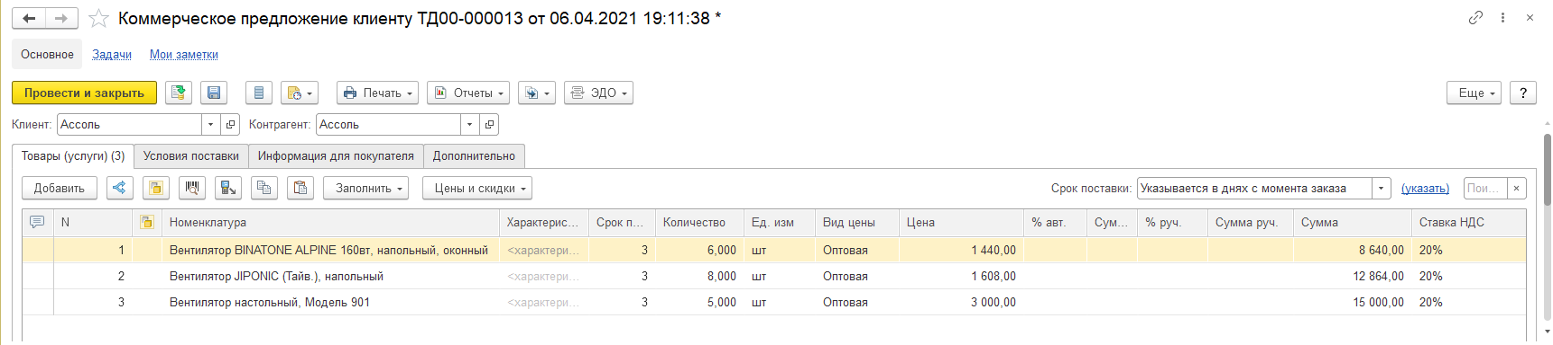
Управление продажами
Функциональные возможности:
Управление эффективностью процессов продаж и сделок с клиентом
Гибкое назначение цен в разрезе свойств товаров, серий и других характеристик
Формирование прайс-листов с информацией об остатках товаров
Использование регламентированных процессов продаж, бизнес-процессы управления сложными продажами
Расширенное управление заказами клиентов, типовые и индивидуальные правила продаж, соглашения
Автоматизация розничных продаж: интеграция с торговым оборудованием, поддержка требований 54-ФЗ, управление ассортиментом продукции, печать ценников и этикеток со штрих-кодами, интеграция с ККТ, сезонное планирование, использование карт лояльности, оформление розничных продаж по заказам в мобильном клиенте, интеграция с «1С:Мобильной кассой»
Управление торговыми представителями
Самообслуживание клиентов
Воронка продаж
Notes:
В состав решения «1С:ERP» включены необходимые инструменты для планирования и контроля продаж, облегчающие работу коммерческих подразделений и обеспечивающие должный уровень контроля со стороны руководителей предприятия.
Основные функциональные возможности представлены на слайде

Slide 41
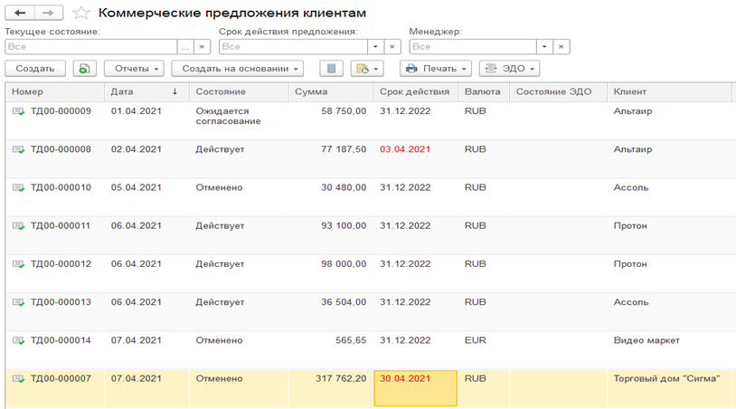
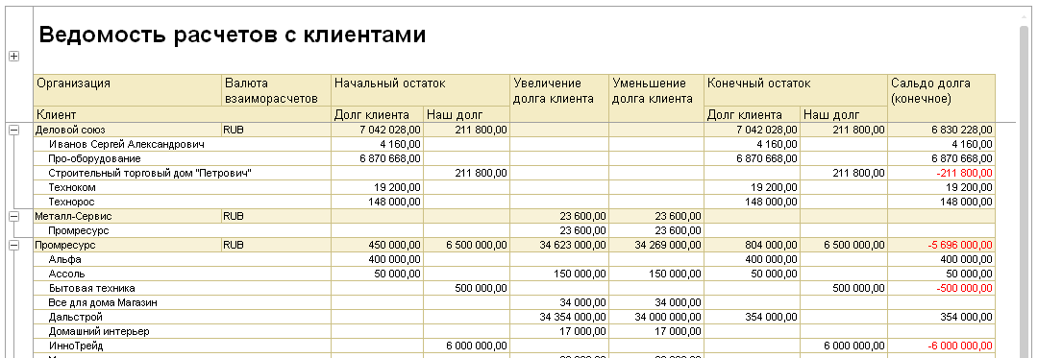
Управление продажами
Функциональные возможности:
Мониторинг состояния процессов продаж
Планирование использования автотранспорта
Вероятностная оценка прогноза продаж
Раздельный учет по партнерам (управленческий учет) и контрагентам (регламентированный учет)
Автоматический контроль лимита задолженности
Инвентаризация взаиморасчетов
Мгновенная детализация задолженность по срокам ее возникновения и планового погашения
Ведение взаиморасчетов для компаний, имеющих филиалы (централизованные договора с покупателями)
Обмен с Государственной информационной системой маркировки товаров (ГИСМ)
Работа с Единой государственной автоматизированной информационной системой (ЕГАИС)
Поддержка интеграции с системой Меркурий, входящей в Федеральную государственную информационную систему в области ветеринарии – ВетИС
Обмен электронными документами через сервис 1С:Бизнес-сеть (публикация торговых предложений и др.)
Notes:
На слайде представлены функциональные возможности подсистемы управления продажами

Slide 42
Прогнозирование продаж методами машинного обучения
Доступность конечному пользователю возможности современных методов прогнозирования с использованием накопленных в ИБ данных
Минимизация избыточного запаса
Повышение оборачиваемости товаров
Снижение вложений в товарные запасы
Снижение загруженности складов
Минимизация расходов на закупку и производство
Сокращение потерь от просроченных товаров
Минимизация упущенных продаж (дефицита)
Увеличение выручки и прибыли
Сокращение имиджевых потерь из-за отсутствия товаров
Notes:
Мы стараемся задействовать современные технологии, методы машинного обучения. Один из успешных примеров – прогнозирование продаж.
Это нужно многим компаниям, у которых длинный цикл снабжения, производства, закупок. Зачастую этим занимаются аналитики, это трудоемкая, ошибкоемкая работа. Мы предлагаем технологию, которая позволяет прогнозировать продажи автоматически.

Slide 43

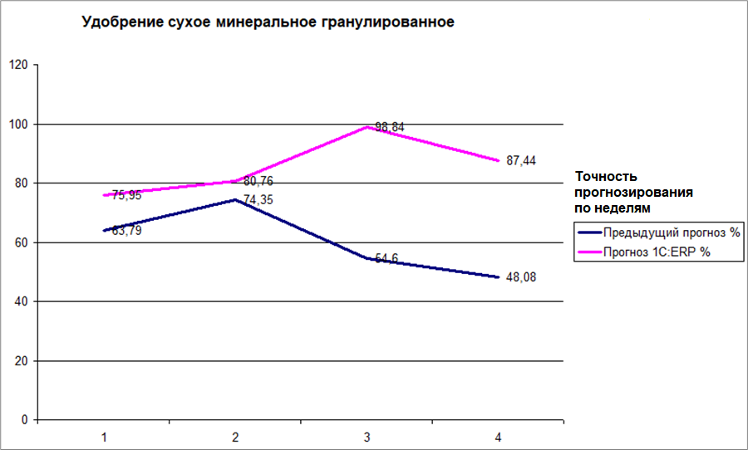
Прогнозирование продаж методами машинного обучения
Пример пилотного проекта
Компания “Гарден Ритейл сервис” - национальный производитель и поставщик товаров для сада и огорода
Система прогнозирования использует как данные прошлых лет, так и плановые показатели, позволяя прогнозировать и обновлять прогнозы еженедельно. Процесс происходит автоматически и занимает всего несколько часов.
Оценка точности прогнозирования (апрель 2022 года):
Ручной метод 57,2%
В 1С:ERP 70,1%

Slide 44
Для директоров по закупкам и логистике

Slide 45

Директору по закупкам и логистике
Управление закупками
Оптимизация структуры поставщиков
Правильный выбор поставщиков
Сокращение дополнительных затрат при закупках
Управление складами
Оптимизация складских запасов
Оптимизация материальных потоков
Снижение затрат на хранение и обслуживание
Notes:
На слайде представлены функции «1С:ERP. Управление холдингом» для руководителей служб снабжения, закупок и логистических подразделений

Slide 46
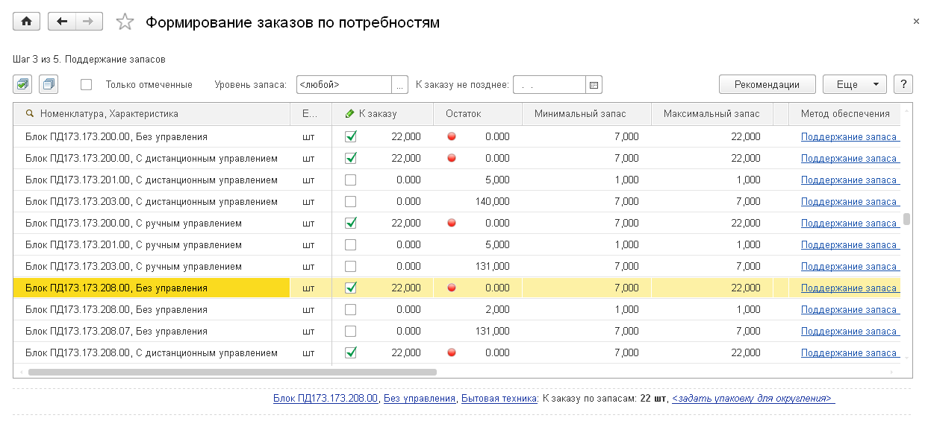
Управление закупками
Оперативное планирование закупок на основании планов продаж, планов производства и неисполненных заказов покупателей
Оформление заказов поставщикам и контроль их исполнения
Регистрация и анализ выполнения дополнительных условий по договорам с фиксированными номенклатурными позициями, объемами и сроками поставок
Поддержка различных схем приема товаров от поставщиков, в том числе прием на реализацию и получение давальческого сырья и материалов
Оформление неотфактурованных поставок с использованием складских ордеров
Поддержка закупки импортных товаров
Анализ потребностей склада и производства в товарах, готовой продукции и материалах
Управление обеспечением и контроль обеспечения заказов выполняется с нужной детализацией (до заказа, до назначения производимой продукции, до направления деятельности)
Запросы коммерческих предложений в 1С:Бизнес-сети

Slide 47

Управление закупками
Возможности для руководителей и специалистов служб материального обеспечения:
Сквозной анализ и установка взаимосвязей между заказами клиентов и заказами поставщикам
Анализ последствий, к которым может привести невыполнение заказов поставщиками (к срыву какого клиентского заказа может привести недопоставка товаров или материалов)
Подбор оптимальных поставщиков товара по их надежности, истории поставок, критериям срочности исполнения заказов, предлагаемым условиям доставки, территориальному или прочим произвольным признакам и автоматическое формирование заказов для них
Планирование закупок с учетом прогнозируемого уровня складских запасов и зарезервированных ТМЦ на складах
Использование "Агентской схемы" при закупках на стороне агента и принципала
Составление графиков поставок и графиков платежей
Существенное ускорение обработки заказов, включающих услуги по грузоперевозке и доставке, достигается за счет интеграции с сервисом доставки "1С:Доставка" и сервисом Яндекс Go
Notes:
Возможности для руководителей и специалистов служб материального обеспечения

Slide 48
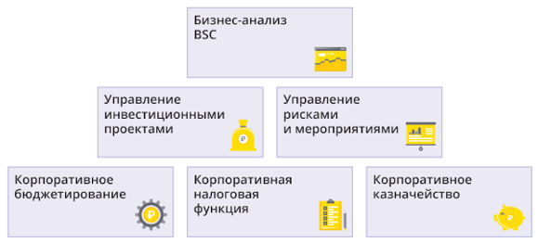



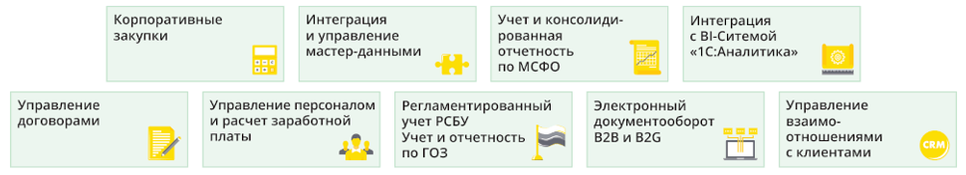

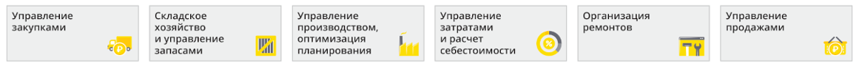
Синергия использования
Ключевые особенности:
Выбор поставщика: 1-20 дней
Основные способы закупки
Централизованные и совместные закупки
Лотовые, попозиционные и зонтичные
Многолотовые и многоэтапные закупки
Поддержка 223фз
Стратегический уровень
Ключевые особенности:
Выбор поставщика: 1-5 дней
Один способ: запрос предложений
Закрытая закупка по е-майл / ЭДО
Поиск поставщиков в бизнес-сеть
Аккредитация поставщиков
Торговая
площадка
Планирование закупок
1С:ЭДО без ЭЦП
Закупочная процедура
Тактический уровень
Запрос коммерческого предложения
1С:ЭДО с ЭЦП
Процесс в 1С
Процесс на ЭТП
Сбор предложений
Анализ предложений
Договор с поставщиком
Акты и накладные
Заказ поставщику
Исполнение обязательств
Операционный уровень
Претензионная работа
Оценка поставщиков
«Корпоративные закупки» логично расширяют функциональность ERP
Notes:
Очень часто возникает вопрос отличия функционала закупок ЕРП и Централизованными закупками.
Закупки в ЕРП – это прежде всего оперативные закупки с коротким горизонтом планирования нацеленные на пополнение складских запасов для поддержания производственной деятельности предприятия. ЕРП располагает функционалом по поиску поставщиков, мониторингу цен, условий договоров и заключению договоров с конкретными поставщиками. В ЕРП нет закупочных процедур.
Централизованные закупки нацелены на эффективное использование ресурсов всей группы. Прорабатывается стратегическая политика в области закупок, которая определяет для каждого ДЗО какие ресурсы закупать централизованно, какие децентрализовано, способ закупки, кредитную политику, поиск источников покрытия потребности. Централизованные закупки работает на длинном горизонте планирования, это закупочные процедуры по выбору поставщиков проводимые в системе или на ЭТП, результатом которых являются долгосрочные контракты.
Совместное использование двух подсистем дает наиболее сильный эффект по оптимизации оборотного капитала.

Slide 49




Корпоративные закупки
223ФЗ
ЕИС
Управление закупочными процессами
Личный кабинет
Правила закупок
Управление по товарным категориям
Контроль лимитов
Управление обязательствами
Бенчмаркинг поставщиков
Подготовка и проведение закупочных процедур
Корпоративный план закупок
Лотирование, оптимизация плана закупок
Подготовка закупочной документации
Проведение закупочных процедур
Контрактация, исполнение обязательств
ЕИС
1С:Бизнес-сеть. Торговая площадка
ЭТП
Поставщик
Управление складами
Управление запасами
Основной внутренний процесс по удовлетворению потребностей в приобретаемых ТРУ (товарах, работах, услугах)
Процесс взаимодействия с контрагентами / платформенная возможность через сервис Система взаимодействия
Процесс обмена данными с сайтом Госзакупок (223-ФЗ), поставляется с конфигурацией, транспорт обмена https соединение | хml
Имеются наработки у партнеров 1С | не поставляется в составе конфигурации |
Notes:
Общая схема функционала в ЕРП

Slide 50
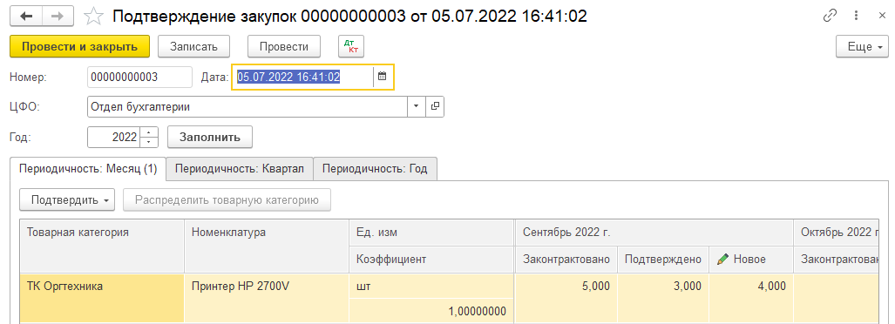
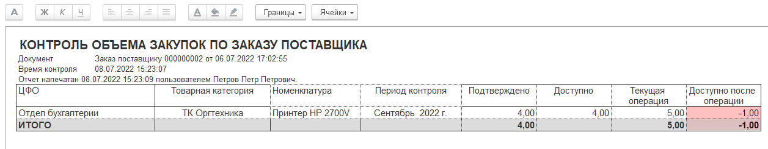

Контроль объема закупок
Примеры применения
Дефицит денежных средств. ЦФО ограничивают суммой на которую нужно подобрать заказы поставщику.
Требуется уточнение от ЦФО по объему заказа позиций с нестабильным спросом.
План график договора введен до товарных категорий. ЦФО уточняет номенклатуру заказа.
Договоры (график поставок)
Товарные категории требующие контроля
Заказы поставщикам
Подтверждение объема заказа
Контроль объема заказа
Что контролируем?
Позиции с нестабильным спросом;
Дорогие номенклатурные позиции;
Товарные категории.

Slide 51
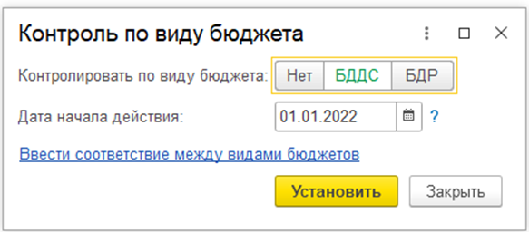
Лимитирование закупок
Контролируются на лимиты (БДДС или БДР) документы закупочного процесса от регистрации потребности к закупке до договора
Предложения участников
Подтверждение объема закупок
Помощник планирования
Закупочная процедура
Протокол
Договор
Корпоративный план закупок
Строка плана закупок (223фз)
ЛОТы
Заказ поставщику
Заявка на оплату
Платежное поручение
Обеспечение ЦФО
ПТУ
Списание с РС
Отражение фактических данных
Контроль по БДДС
Контроль по БДР
Контроль только по БДДС или только по БДР

Slide 52







Оценка поставщиков по интегральным критериям с различной глубиной анализа
Функциональное направление
Задача
Главный
Строительный сектор
Срочно вручную
МЕРОПРИЯТИЕ ОЦЕНКА ПОСТАВЩИКОВ
Задача
Задача
Договор 101 ООО«Ромашка»
Задача
Обычно
Договор 102 ООО «Василек»
Договор 103 ООО «Астра»
Настройка оценки поставщиков
Регламентное задание
Организация
Критерий1
Критерий2
Критерий3
…
Постащик1
Поставщик2
Поставщик3
…
Задача! Оценивать поставщиков
Организация: Королевство Дорна
ФН: Строительный сектор
Частота: каждый квартал
Глубина анализа: квартал
Функциональное направление
Аналитики
Глубина анализа
Периодичность
Статистика

Slide 53
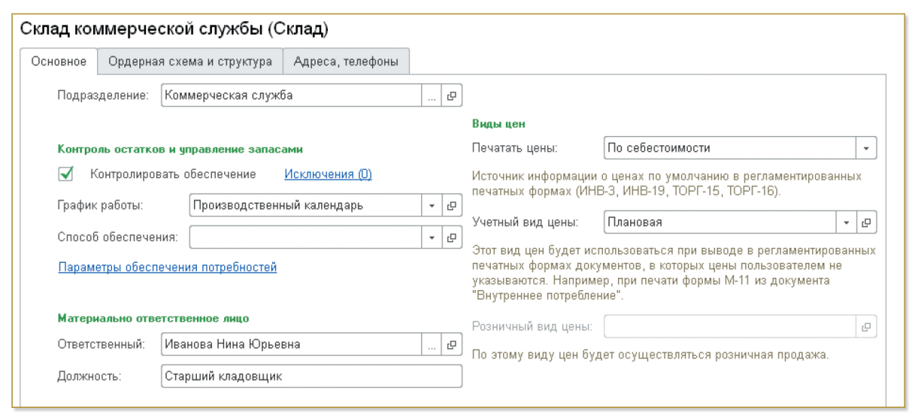
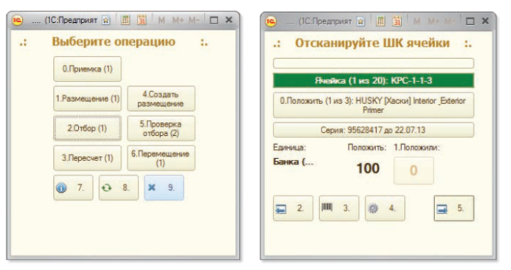
Управление складом и запасами
Функциональные возможности:
Сложная иерархическая структура складов
Управление ячеистым складом
Управление доставкой
Товарный календарь
Учет многооборотной тары
Управление инвентаризацией товаров
Расчет прогнозируемого спроса
Мобильные рабочие места работников складов
Обособленный учет по заказам – резервирование потребностей
Упрощенное и расширенное поддержание запасов на складе
Учет товаров на складах в разрезе серий и сроков годности
Управление перемещением товаров между складами и помещениями
Статистический анализ запасов, хранение результатов ABC/XYZ анализа

Slide 54

Управление складом и запасами
Возможности для руководителей и специалистов складского хозяйства и служб управления запасами:
Адресное хранение товаров и материалов позволяет управлять раскладкой по местам хранения при поступлении, сборкой с мест хранения при отгрузке, перемещением и разукомплектацией
Автоматический подбор оптимальные места хранения при размещении и сборке
Создание рабочих зон для оптимального доступа к складским ячейкам, формирование порядка обхода складских ячеек
Различные стратегии отбора для оптимизации размещения в ячейках
Механизм упреждающей подпитки ячеек адресного склада (помещения) позволяет повысить скорость отбора при отгрузке товаров со склада
Многошаговый процесс инвентаризации товара, включающий формирование приказов на инвентаризацию, выдачу распоряжений на пересчет остатков, раздельное отражение излишков и недостач
Оптимизация процесса доставки товаров клиентам, а также процесса доставки товаров при перемещении товаров между складскими помещениями.

Slide 55
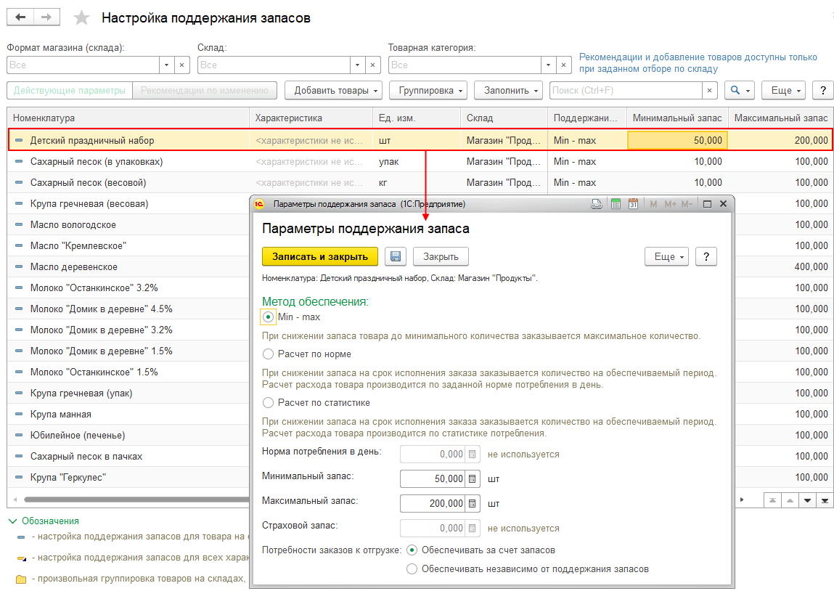
Управление складом и запасами
Обособленный учет по заказам – резервирование потребностей
Управление перемещением товаров между складами и помещениями
Управление перемещением товаров между складами и помещениями
Статистический анализ запасов, хранение результатов ABC/XYZ анализа
Упрощенное и расширенное поддержание запасов на складе
Сложная иерархическая структура складов
Управление ячеистым складом
Мобильные рабочие места работников складов
Учет многооборотной тары
Управление инвентаризацией товаров
Расчет прогнозируемого спроса
Учет товаров на складах в разрезе серий и сроков годности
Управление доставкой
Товарный календарь
Notes:
На слайде представлены функциональные возможности подсистемы управления складом и запасами

Slide 56

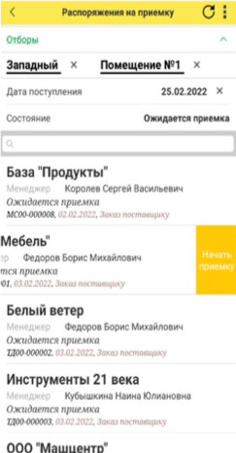
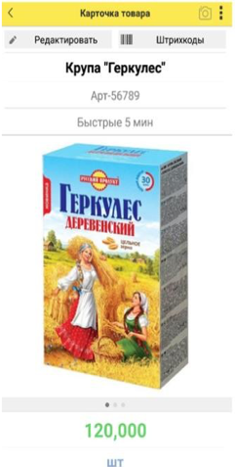
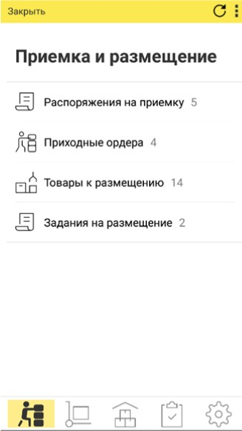
Мобильное рабочее место кладовщика
Приемка товаров на склад
Отгрузка товаров со склада
Перемещение товаров
Переупаковка товаров
Работа с адресными и не адресными складами
Проведение инвентаризации
Поиск товара на складе
Просмотр остатков в ячейках
Блокировка ячеек
Работа в автономном режиме

Slide 57
Программа проектов повышения эффективности управления запасами
Экономический эффект
Тотальный контроль и централизация процесса снабжения и управления складами «до гвоздя»
1С:ERP. УХ
Централизованный план закупок
Автоматизация закупочных процедур
НСИ по категориям
Бюджетный контроль
Контроль остатков
Контроль платежей
Централизованная закупка ключевых позиций
Децентрализованная-прочих
1C:УХ
Бюджет, сроки
проекта

Slide 58
Для HR-директоров и руководителей по персоналу

Slide 59
Управление персоналом и расчет заработной платы
Функциональные возможности:
Проведение взаиморасчетов с персоналом, управление задолженностью по сотрудникам
Анализ начисленной заработной платы с использованием внутренней аналитической отчетности
Получение унифицированных отчетных форм
Исчисление регламентированных законодательством налогов и отчислений с фонда оплаты труда
Формирование регламентированной отчетности по заработной плате, как сводной, так и персонифицированной
Электронный обмен с налоговыми органами

Slide 60

Управление персоналом и расчет заработной платы
Возможности для руководителей и специалистов по управлению персоналом и расчету заработной платы:
Организация эффективных систем мотивации
Кадровый учет и ведение расчетов по зарплате в соответствии с законодательством
Минимизация затрат на расчет, автоматизирование всего комплекса расчетов
Повышение достоверности и скорости расчетов с персоналом
Формирование документов на выплату зарплаты и отчетности в государственные надзорные органы

Slide 61

1С:Кабинет сотрудника
1С:Кабинет сотрудника — мобильное приложение для удобного взаимодействия сотрудников и бухгалтерии компании по самым популярным вопросам:
Личные данные
Справки
Заработная плата
Заявка на изменение личных данных с прикреплением сканов подтверждающих документов
Запрос справок с выбором унифицированных форм или нового образца
Формирование расчетных листков и просмотр начислений за любой период
Отпуск
Отсутствие
Утверждение заявок
Отправка заявки на согласование, отражение графика отпусков и его остатка
Уведомление об отсутствии и оформление больничного или отпуска за свой счет
Согласование заявок руководителем по кадровым вопросам

Slide 62
Эффект от автоматизации корпоративных закупок
Гарантия поставки
Цена - качество
Лучшая цена
Аккредитация поставщиков
Конкурс
Замены на аналоги
Квалификация поставщиков
Запрос предложений
Переторжка
Зонтичные закупки
Конкурентные переговоры
Аукцион
Переторжка
Запрос котировок
Попозиционные закупки

Slide 63
Для главных бухгалтеров

Slide 64
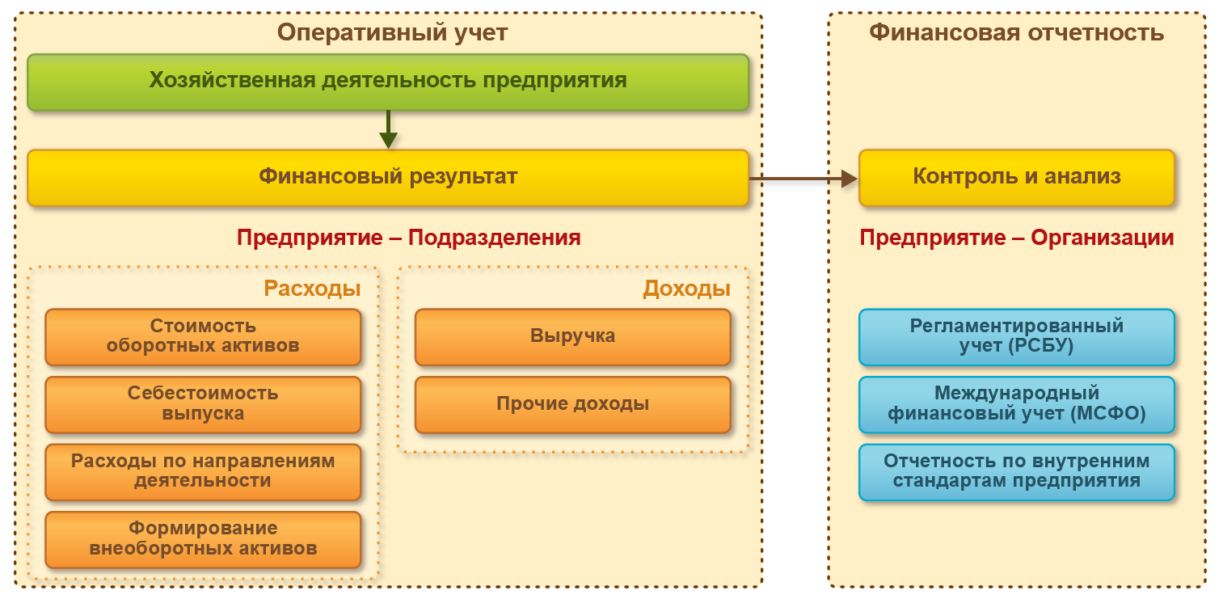
Регламентированный учет
Удобный функционал для автоматизации бухгалтерского и налогового учета, включая подготовку обязательной (регламентированной) отчетности в организации в соответствии с действующим законодательством РФ
Поддерживает бухгалтерский и налоговый учет деятельности организаций с обособленными подразделениями, как выделенными, так и не выделенными на отдельный баланс
Состав счетов, организация аналитического, валютного, количественного учета на счетах соответствуют требованиям законодательства по ведению бухгалтерского учета и отражению данных в отчетности
Раздельный учет при исполнении контрактов ГОЗ

Slide 65
Отправка отчетности через Интернет
Функциональные возможности:
Встроен функционал для работы с сервисом «1С-Отчетность», который позволяет отправлять регламентированную отчетность в контролирующие органы: ФНС, ПФР, ФСС, Росстат и Росалкогольрегулирование через Интернет непосредственно из программ без переключения на другие приложения и повторного заполнения форм
Сверки с налоговой (запросы ИОН)
Сверки с ПФР (запросы ИОС)
Отправка реестров больничных листов в ФСС
Получение требований и уведомлений
Отправка электронных документов в ответ на требования ФНС
Получение выписок ЕГРЮЛ/ЕГРИП
Возможность формирования пакетов с отчетностью в формате для банков и прочих получателей
Ретроконверсия (процесс перевода ПФР бумажного архива в электронный вид)
Отправка уведомлений о контролируемых сделках
Учет резервов предстоящих расходов
Онлайн-проверка регламентированных отчетов

Slide 66

Регламентированный учет
Возможности для руководителей и специалистов служб бухгалтерии:
Заложенные в систему возможности ведения бухгалтерского и налогового учетов призваны обеспечить наиболее полное соответствие как российскому законодательству, так и потребностям реального бизнеса
Принятая методология является дальнейшим развитием учетных решений, реализованных в продуктах системы «1С:Предприятие», ставших индустриальным стандартом в стране
Статус проверки документов бухгалтером в рабочих местах построен на едином реестре документов
Автоматизация регламентированного учета поставлена на высокий технологический уровень

Slide 67
Настраиваемая бухгалтерская отчетность
Реализована поддержка произвольно настраиваемого плана счетов
Уже поддержано в механизмах формирования бух. проводок
Необходима поддержка в отчетности
Реализован инструмент для гибкой настройки заполнения бухгалтерской отчетности без доработок конфигурации
Поставляются готовые настройки для заполнения всех отчетных форм
На выбор можно применять как «старый» (жесткий) и «новый» (настриаваемый) механизмы
Можно сравнить отчеты, сформированные «старым» и «новым» механизмами
Новый функционал
Добавление любых субсчетов на 01, 10, 20, 60 и т.п. счетов, и корректное отражение их в отчетности без доработки конфигурации
Автоматическое выделение краткосрочной/долгосрочной части в балансе
Отражение авансов поставщикам раздельно в оборотных и внеоборотных активах
Отражение резервов, обесценение на соответствующих им статьях баланса
В отраслевых решениях, при доработке конфигурации или при учете ручными операциями возможно автоматическое отражение добавленных объектов бухгалтерского учета в отчетности

Slide 68
Сервис распознавания первичных документов
Сервис экономит время, исключив работу по ручному вводу «бумажных» документов, файлов и в учетные документы 1С
Распознаются:
Акт,
Счет-фактура,
ТОРГ12,
УПД,
Счет на оплату
Автоматически определяет содержание первичных документов
Раздельный учет результатов ФХД в организациях-исполнителях ГОЗ
Распознает поставщиков, покупателей, товары и услуги, сопоставляя их с данными в информационной базе
Если записи в ИБ немного отличаются от указанных в документе, подбирает наиболее похожие варианты и просит пользователя их подтвердить
Если номенклатура поставщика отличается от номенклатуры покупателя, запомнит выбор пользователя и в следующий раз выберет правильный вариант автоматически
Проверяет по формулам корректность чисел в таблицах
Подсвечивает места, на которые надо обратить внимание
При наличии в информационной базе документов, соответствующих скану, может выполнить автоматическое прикрепление скана к документу
Сформирует комплект из документов, отражающих одну и ту же хозоперацию
Поддерживаются форматы:
Word, Excel, OpenDocument
Сканы pdf,
Сканы png,
Сканы jpeg,
Сканы bmp,
Сканы tiff,
Архивы rar, zip, 7z
Берем первичные документы
Сканируем или фотографируем их
Загружаем
сканы
или фото в 1С
Получаем распознанные документы
Проверяем и исправляем если нужно
Готово!
Документы созданы
Notes:
Ещё одна задача – это сервис распознавания первичных документов. Он облегчает труд пользователей по вводу документов в систему. Если они есть бумажном виде их можно отсканировать и дальше обрабатывать, если есть сканы или в электронном виде (их можно загрузить) в систему.
Инструмент распознает документы и позволяет создать документы в ИБ с заполнением всех полей.

Slide 69
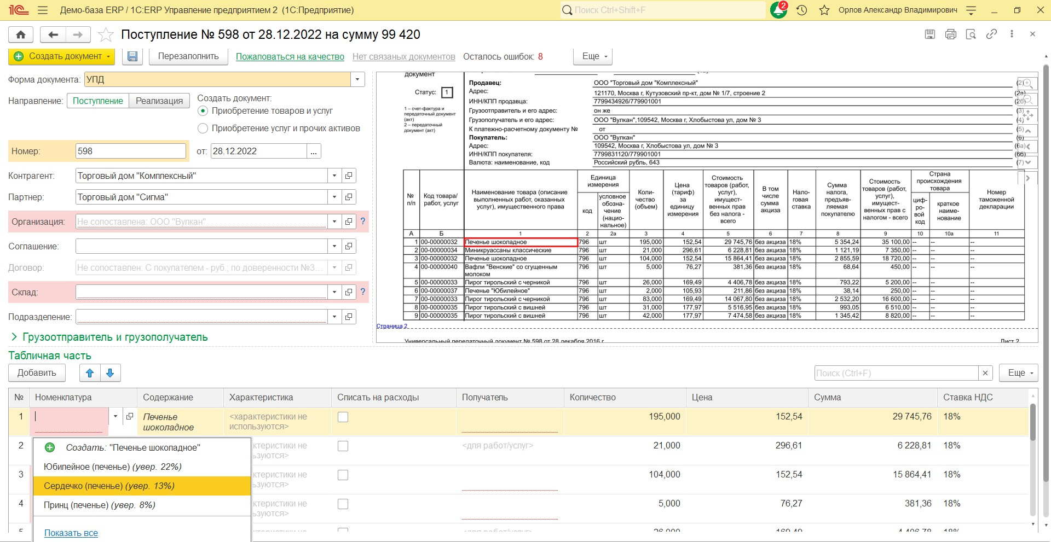
Сервис распознавания первичных документов
Просмотр визуального образа документа
Подсвечиваются незаполненные поля
Выбор из наиболее вероятных значений
Notes:
Вот пример распознанного документа. Можно видеть образ самого документа. Можно видеть нераспознанные поля. Выбирать наиболее вероятные значения, которые сервис предлагает выбрать, если о не выбрал одно значение и т.д.

Slide 70


МСФО и консолидация
Первичный документ
Проводка РСБУ
Национальный план счетов
ВИС
Параллельный учет
Проводка на национальном плане счетов
Трансляция
Форма сбора данных
Проводка МСФО
ВГО Сверка ВГО
Отчетность МСФО
Консолидация отчетности
Трансляция
Гибкая адаптация подсистемы под специфику бизнеса
Произвольные источники данных
ВИС
Notes:
В «1С:ERP. Управление холдингом» обеспечивает подготовку индивидуальной и консолидированной отчетности МСФО в условиях использования не только единого корпоративного финансового шаблона, но и различных систем учета РСБУ, эксплуатируемых в дочерних обществах.
В системе есть возможность настройки методической модели МСФО, гибкой адаптации под специфику бизнеса.
Поддерживаются трансформационная и транзакционная модели учета, трансляция финансовой информации РСБУ на план счетов МСФО из регистров бухгалтерии (из текущей или внешних информационных баз), форм сбора данных, а также формирование проводок МСФО по произвольным источникам данных, включая регистры оперативного управленческого учета.
Подсистему "Учет и отчетность МСФО" редакции 3.2 можно использовать не только для частично или полностью параллельного управленческого учета и учета по МСФО, но также и для учета в зарубежных компаниях на национальных планах счетов.
Учетные политики (план счетов, функциональная валюта, ставки НДС, параметры и счета учета для различных объектов) теперь настраиваются в матрице "Организационные единицы" х "Сценарии". В дополнение к ранее реализованным инструментам онлайн-трансляции, параллельному учету внеоборотных активов, финансовых инструментов, резервов, закрытия периода автоматизирован параллельный учет операций купли-продажи товаров и услуг, а также выплат и поступления денежных средств. Доработана переоценка валютных активов и обязательств в валюте представления отчетности.
https://1c.ru/news/info.jsp?id=29625

Slide 71
Корректировки и параллельный учет МСФО
16 областей параллельной оценки, в которых предусмотрено свыше 50 типовых операций, часть из которых автоматические
учет внеоборотных активов (ОС(IAS 16), НМА(IAS 38), ИС(IAS 40), БИО (IAS 41) , для продажи (IFRS 5))
учет финансовых инструментов по амортизированной и справедливой стоимости (IFRS 9)
аренда (IFRS 16)
учет оборотных активов (покупки, продажи, оплаты)
резервы по МПЗ и сомнительным долгам
корректировка стоимости запасов и закрытие затрат
отложенные налоги по МСФО
приобретение и выбытие бизнеса
консолидационные корректировки и исключение ВГО
Универсальные корректировки
по шаблону
повтор корректировок прошлых периодов
операции, в том заполнение из внешних таблиц(Excel ©)
Notes:
Перейдём к корректировкам МСФО. В подсистеме МСФО – по слайду.
71

Slide 72
Консолидация - периметры
Варианты ведения периметра:
Без указания долей участия(100% владения)
С указанием эффективных долей участия и степени контроля
С расчетом эффективных долей участия по документам поступления/выбытия инвестиций
Возможные варианты периметров:
Компания с ЦФО (компания состоит из ЦФО)
Холдинг (состоит из материнской и дочек)
Холдинг с субхолдингами (холдинг = МК + СХ, СХ=МК СХ + дочки СХ)
Несколько периметров под разных потребителей ОДНОВРЕМЕННО
Комбинация выше перечисленных
Notes:
Подсистема периметров консолидации используется в других блоков УХ: бюджетирование, КИК, НМ, казначейство, корпоративная отчетность.
Варианты ведения периметра по степени детализации владения.
Без указания долей участия(100% владения)
С указанием эффективных долей участия и степени контроля
С расчетом эффективных долей участия по документам поступления/выбытия инвестиций
Возможные варианты периметров Компания с ЦФО (компания состоит из ЦФО) – консолидация подчиненных ЦФО
Холдинг (состоит из материнской и дочек) – простой холдинг с дочками
Холдинг с субхолдингами (холдинг = МК + СХ, СХ=МК СХ + дочки СХ) – для холдинга важна отчетность субхолдингов
Несколько периметров под разных потребителей ОДНОВРЕМЕННО – для разных потребителей отчетности важны разные периметры со своими конс.корректировками( на уровне холдинга). Например инвестору, в банк, регулятору(на биржу, в ЦБ РФ)
Комбинация выше перечисленных – например можно вести одновременно консолидацию субхолдингов и консолидацию плоским списком всех конечных дочек
72

Slide 73

Сверка и элиминация внутригрупповых операций
По проводкам МСФО (текущей базы)
самая точная
Компании группы в текущей базе
По-документная трансляция
По-документная элиминация
НРП по документам с помощью элиминирующей корректировки стоимости запасов, затрат и ВНА
Простая элиминация
(по показателям)
самая простая
Гибкий конструктор элиминации и сверки ВГО
Исключение показателей отчетных форм
Данные внешних систем и текущей базы
Дебиторская задолженность vs Кредиторской задолженности
Выручка vs Себестоимость(услуги)
НРП по Запасам и ОС(сообщенная себестоимость или нормативная маржа)
Показатели отчетности
Портал сверки ВГО
Данные внешних систем и текущей базы
Notes:
1. По оттранслированным документам текущей базы (самая точная)
Условие: все компании группы в базе, у всех подокументная трансляция
Подокументная элиминация
НРП по документам с помощью элиминирующей корректировки стоимости запасов и затрат
2. По показателям (самая простая)
Исключение показателей отчетных форм
3. Гибкий конструктор сверки и элиминации ВГО. Содержит настройку сверку и элиминацию ДЗ/КЗ, Выручки/Себестоимости, Прочих операционных и финансовых Доходов/расходов, Исключение НРП по запасам и ОС.
В 1С: Управление холдингом реализован портал сверки ВГО, позволяющий компаниям ДЗО сверять ВГО между собой без задействования сотрудников МСФО-отдела головной компании
73

Slide 74
Консолидация капитала
Поддерживаемые методы консолидации
полная консолидация
по методу долевого участия
пропорциональная консолидация
Варианты ведения периметра
без указания долей участия (100% владения)
с указанием долей участия и степени контроля
с расчетом эффективных долей участия по документам поступления/выбытия инвестиций
Гудвилл
консолидация Капитала vs Инвестиций с расчетом величины Гудвилл
Варианты периметров
компания с ЦФО (компания состоит из ЦФО)
холдинг (состоит из материнской и дочерних компаний)
холдинг с субхолдингами
несколько периметров для разных потребителей ОДНОВРЕМЕННО
комбинация выше перечисленных
Неконтролирующая доля участия
выделение в отчетности доли финансового результата
и уставного капитала, относящегося к NCI
Валюта представления
пересчет в валюту представления осуществляется по IAS 21
выделение трансляционного резерва
Notes:
Консолидации капитала в 1С:УХ.
Варианты ведения периметра по степени детализации владения.
Можно отдельно вести одновременно консолидацию субхолдингов и консолидацию плоским списком всех дочерних компаний
Подсистема периметров консолидации кроме МСФО используется также в других блоках УХ: бюджетирование, КИК, НМ, казначейство, корпоративная отчетность.
74

Slide 75

Сокращение сроков подготовки корпоративной отчетности
Сверка ВГО
Результат внедрения 1С:ERP.УХ
Закрытие РСБУ
Навоийский горно-металлургический комбинат (Узбекистан)
Учет и закрытие УУ и МCФО на уровне БЕ
Консолидация
75% - сокращение сроков получения отчетности
Выпуск отчетности и MD&A
Tз
1,5…6раз
Tз
Notes:
По оценке наших корпоративных клиентов, использование всего арсенала инструментов ЕРПУХ позволяет сократить сроки подготовки корпоративной отчетности от 1,5 до 6 раз.
Мы внимательно анализировали наиболее узкие места всех этапов: от сверки ВГО, закрытия национального учета, до закрытия книг по МСФО либо управленческому учету, консолидации отчетности до финальной, до последней мили, т.е. выпуска отчетности MD&A.
В качестве инструментов закрытия на уровне отдельных организаций вы можете использовать он-лайн трансляцию, двойное закрытие, портал accruals-ов.
Большое внимание мы уделили проработке объектов параллельного учета.

Slide 76









Корпоративные налоги
КОНТРОЛЬ
Налоговый мониторинг
Страновой отчет
КИК
Notes:
Подсистема корпоративных налогов в «1С:ERP. Управление холдингом» позволяет:
предоставлять налоговому органу онлайн доступ к учетным данным компании (замена обычным налоговым проверкам);
моделировать и фиксировать налоговую структуру международной группы компаний, формировать страновую отчетность;
на основании финансовой отчетности КИК рассчитать налоговый регистр в соответствии с главой 25 НК РФ, заполнить лист 9 декларации по налогу на прибыль.
Многие компании и холдинги автоматизировали функционал Корпоративные налоги в необходимом для них объеме. Логотипы компаний представлены на слайде.

Slide 77






Налоговый мониторинг
Публикация данных
Пакет из 23 налоговых уведомлений
ГНИВЦ Налоговый мониторинг
АИС «Налог-3»
Учетное ядро 1С:ERP
Система внутреннего контроля и управления рисками
Взаимодействие с налоговым органом
Раскрытие налоговых показателей
Notes:
СВК является неотъемлемым компонентом НМ. - относительно новый и перспективный режим налогового администрирования крупнейших налогоплательщиков. Снижает резервы под потеницальные налоговые риски. Мотив мнение НО позволяет заранее учесть позицию НО по тем или иным сделкам. Прямой доступ к базе или копии.
И да, лого 1С не случайно, мы тоже пользователи 1С НМ.

Slide 78
Для технических директоров, директоров по производству, главных инженеров

Slide 79
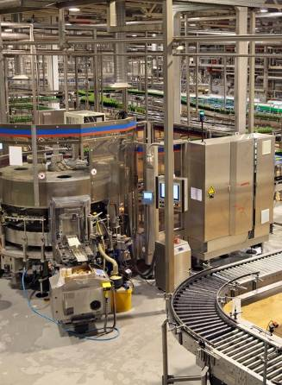
Техническому директору, директору по производству, главному инженеру
Получение гибкой системы оперативного управления за счет:
Формирования согласованного по доступным мощностям и ресурсам графика производства
Оперативной реакции на отклонения в выполнении графика и изменение заказов, включая перепланирование
Управления приоритетами выполнения заказов
Повышение эффективности использования производственных ресурсов и снижение себестоимости за счет:
Исключения работ, невостребованных внешнем и внутренним спросом
Контроля выполнения нормативов и использования замен, аналогов мотивации персонала
Оптимизация результатов планирования, сроков выпуска продукции
Повышение эффективности ремонтной деятельности
Снижение затрат на поддержание работоспособности оборудования
Учет выработки оборудования
Планирование регламентных ремонтных работ
Notes:
На слайде представлены возможности системы, которые могут заинтересовать технического директора, директора по производству или главного инженера, в зависимости от их задач на конкретном предприятии

Slide 80
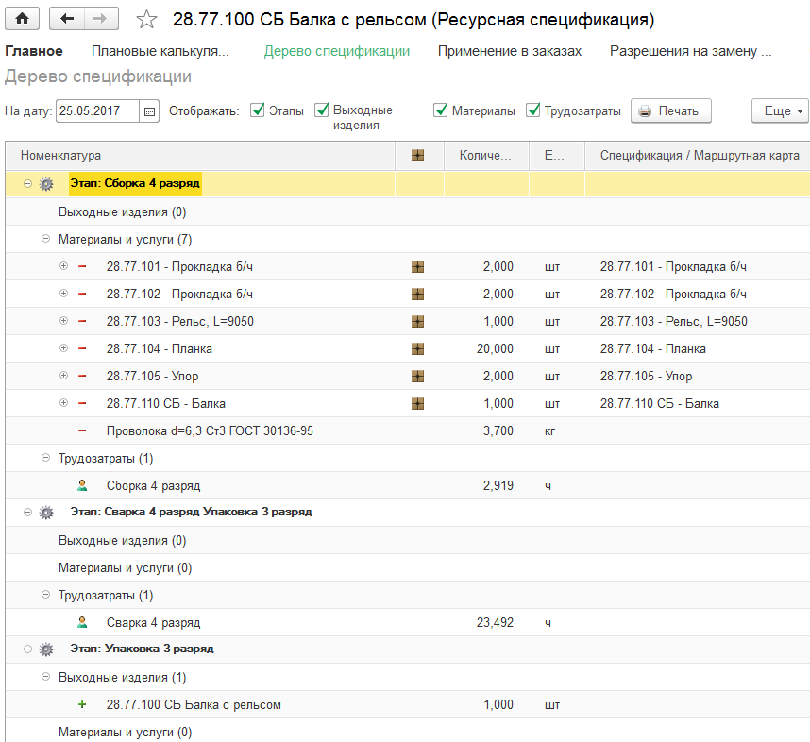
Управление производством
Визуализация структуры изделия
Описание производственных процессов изготовления изделий (ресурсные спецификации)
Предусмотрена возможность создания универсальных спецификаций на вид номенклатуры
Управление детализацией описания требуемых для производства ресурсов (маршрутные карты)
Поддержка серийного учета материалов, полуфабрикатов, продукции
Параметрическое обеспечение потребности в номенклатуре
Управление процессом планирования
Три уровня планирования производством, консолидация потребностей в продукции, главный и локальный диспетчер
Возможность организации управления производством дискретного и процессного типа
Поддержка ремонтного производства в рамках общих процессов управления производством и планирования
Планирование по «узким» местам производства
Пооперационное планирование MES/APS

Slide 81
Управление производством
Возможности для руководителей производства и специалистов по управлению производственными процессами:
Позволяет минимизировать зависимость качества планирования от точности нормативных данных
Возможность организации управления производством дискретного, процессного типа и управления ремонтным производством
Разделение ответственности, 3 уровня управления производством: уровень планирования и консолидации потребностей в продукции, уровень диспетчера-логиста предприятия и локальный (цеховой) уровень управления
Точность в учете: уточнение пооперационного состава работ и расхода материалов на каждую партию запуска;
Позволяет свести к минимуму потребности в перепланировании;
Контроль хода производственного процесса по этапам (межцеховым переделам) реализован механизм диспетчеризации, разработана «семафорная система» оповещения;
Руководитель производства может заранее спрогнозировать негативное развитие ситуации по ходу производственного процесса относительно плановых сроков.

Slide 82



Уровни производственного планирования
1 – Уровень предприятия
2 – Межцеховой
3 – Внутрицеховой
Производство
Планы производства,
продаж закупок
Планово-диспетчерский отдел
Главный диспетчер
График производства
Заказы на производство
Пооперационное планирование
MES
Произ-водство
1 - Предприятие |  | Задача: согласовать продажи, производство и закупки В системе: планы продаж, производства, закупок
2 - Межцеховой |  | Задача: согласовать деятельность цехов и смежных подразделений В системе: заказы, этапы, графики производства
3 - Цеховой |  | Задача: оптимально выполнить производственные задания В системе: операции, сменные задания, MES
Планово-производственный отдел
ЦЕХ
ЦЕХ
ЦЕХ
Notes:
В системе предусмотрена возможность как простого учета производственных процессов, так и планирования производства, управления производством на разных уровнях.
Производственное планирование в «1С:ERP» можно условно поделить на три уровня: уровень предприятия, межцеховой уровень, уровень цеха.
В системе планирование на уровне предприятия – это составление согласованного комплекта планов: планы производства, снабжения, продаж. Основная задача этого уровня планирования – согласовать действия различных подразделений.
Межцеховой уровень — позволяет управлять выполнением графика производства, исполнителями которого являются цеха и отдельные подразделения. Обеспечивается координация процессов передачи результатов этапов между подразделениями.
Основные документы: заказы, этапы, графики производства.
Внутрицеховой уровень — позволяет организовать исполнения графика производства в отдельном подразделении, цеху — обособленной зоне ответственности диспетчера подразделения (цеха, участки). В системе: операции,, MES.

Slide 83
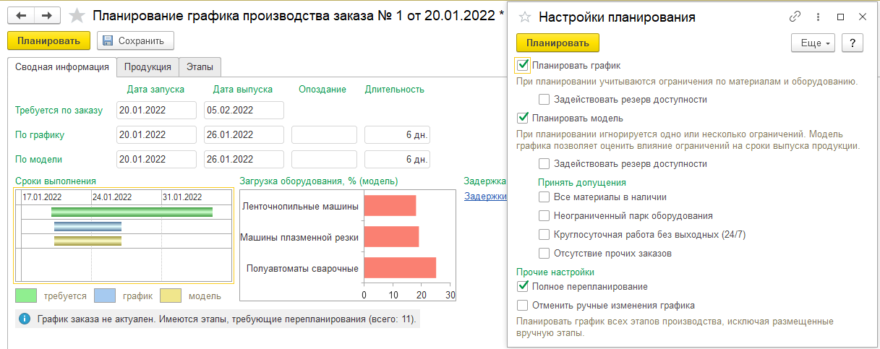
Управление производством — межцеховой уровень
Управление приоритетом заказов на производство (VIP заказы)
Оценка доступности оборудования и материальных ресурсов внутри интервала
Расширенный контроль обеспечения производства ресурсами.
Учет времени транспортировки и прослеживания ТМЦ
Прогнозирование хода производственного процесса
Гибкое перепланирование
Регистрация трудозатрат по данным операционного времени
Расширенный учет выработки сотрудников
Сменные задания:
поддерживают сменную организацию работы производственных подразделений;
позволяют создавать производственные операции;
повышают удобство работы с производственными операциями.
Notes:
На данном слайде представлены основные возможности управления производством на межцеховом уровне

Slide 84
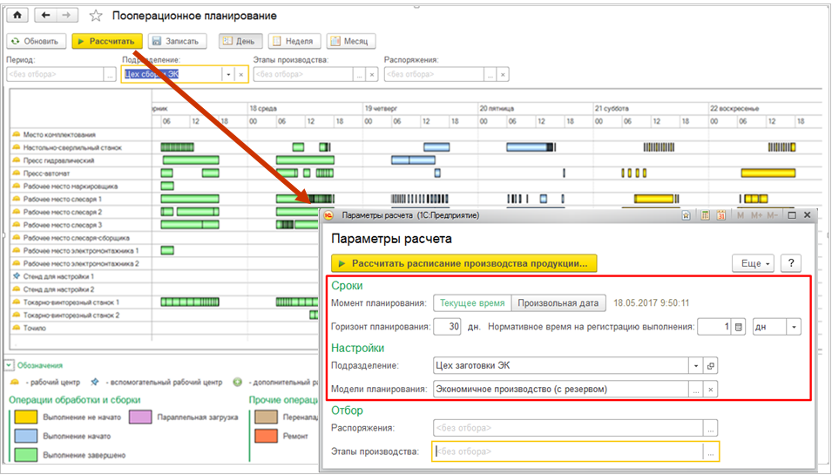
Управление производством — уровень цеха
Управление производственными процессами в подразделениях, использующих пооперационную методику планирования на MES-уровне, позволяет решать следующие задачи:
Проектная интеграция технологий индустрии 4.0 на уровне MES
Сценарное моделирование при планировании на цеховом уровне
Многокритериальная оптимизация расписания производства
Учет особенностей и ограничений технологии производства
Получение оперативной информации о ходе производственного процесса
Notes:
На данном слайде представлены основные возможности управления производством на уровне цеха

Slide 85

Динамический план производства
Цели
Поддержать планирование и управление исполнением заказов для сложных изделий
Пилотный пример, ~ 100 тыс. отдельных элементов в изделии
Автоматизировать реакцию на оперативные изменения
Изменения спецификаций, приоритетов заказов, остатков, брака, и др. отклонения
Обеспечить высокую скорость планирования
Notes:
Выявилась потребность развивать функциональность управления производством, планирования производства, что и было реализовано.
Поставлены задачи, что система должна поддерживать изделие высокой сложности с большим количеством переделов, 100 тыс. деталей сборочных единиц в процессе.
При этом система должна автоматически обрабатывать всевозможные отклонения когда, выпусти брак, использовали детали не по назначению, выявили дефициты. Система автоматически должна перестраиваться и работать быстро на больших объемах.
Мы нашли возможность решить эту задачу.
Реализовали сложные распараллеленные вычисления. Сделали разработку – динамическое планирование.
Быстро, рассчитывает все в онлайн.

Slide 86




Методика испытаний
Любимый вопрос – «Потянет?»
140 изделий
Каждое изделие:
14 уровней разузлования
100 000 деталей | сборочных единиц
В систему загружено 14 000 000 спецификаций
Notes:
Любимый вопрос «А потянет ли новое динамическое планирование работу с большими сложными изделиями, с большими объемами данных?»
Проведено тестирование на реальных примерах: мы взяли базу, которая содержит в себе изделия со сложной структурой реального предприятия.
База содержит порядка 140 изделий в каждом изделии более 100 тыс. отдельных ДСЕ, 14 уровней разузлования и в систему было загружено порядка 14 миллионом РС.

Slide 87



Методика испытаний
Загружено 6 000 000 уникальных позиций номенклатуры (материалы)
Коды номенклатуры поделены на 15 диапазонов, соответствующих уровням разузлования готового изделия
В качестве способа обеспечения указана закупка
Ресурсные спецификации на покупные изделия не создаются
Среда виртуализации на физических серверах: 2 x
Intel(R) Xeon(R) CPU E5-2670 v3; 2,3 (3,1) ГГц; 128 Гб
Характеристики виртуальных машин тестового контура: отдельно сервер приложений и сервер СУБД, по 48 логических процессоров, ОЗУ по 128 Гб, файлы баз данных на SSD
Notes:
При этом система использовала в части производственного процесса более 6 тыс. уникальных позиций номенклатуры в части материалов. Мы указали применение материалов на разных уровнях.
Кроме этого, был выбран не самый мощный сервер, чтобы провести нагрузочный тест.

Slide 88

Результаты тестирования
-2часа 32мин. 3 сек.
Полный первичный расчет всей производственной программы
Изменение графика выпуска
1час 1мин. 20сек.
Добавляем 5 новых заказов на производство с 5 изделиями
Отменяем проведение 5 имеющихся заказов на производство
В 5 заказах на производство поменять даты потребности на месяц раньше
В 5 заказах на производство поменять даты потребности на месяц позже
Пересчет с разузлования
Notes:
Эта огромная годовая производственная программа, состоящая из 14 мил. Спецификаций была рассчитана с полным разузлованием за 2 часа 32 минуты. Годовая программа – это очень хороший показатель.
Но если мы говорим о том, что у нас меняется динамика, структура заказа, появляются новые заказы, то становится важна скорость перепланирования.
Мы смоделировали ситуацию, когда добавили 5 новых заказов с 5ю теми большими и сложными изделиями. Отменили 5ти имеющихся заказов на производство.
В 5ти заказах поменяли даты и в 5 заказах поменяли даты по потребностям.
Система пересчитала только те позиции, на которые распространились наши изменения. Скорость расчета с полным раузлованием заняла 1 час времени.

Slide 89

16мин.
Результаты тестирования
Изменение инженерных данных
20сек.
Заменить спецификации сборочных единиц в дереве состава изделия, включая спецификацию головной сборочной единицы
Количество заменяемых спецификаций на каждом уровне разузлования:
5 спецификаций на 1-м, 2-м уровнях
20 спецификаций на 3-м, 4-м и 5-м уровнях
Дополнительный заказ на ДСЕ
40сек.
Заказ на производство дополнительных позиций
500 элементов различной номенклатуры, 4 уровня разузлования
Пересчет с разузлования
Notes:
Далее мы еще немного поиграли с данными: заменили спецификации на огромном количестве позиций. Скорость пересчета 16 минут
Попробовали ввести доп. Заказа россыпью на отдельные единицы. Скорость расчета 40 сек. При добавлении новых позиций.
Считаем, что нами достигнуты отличные результаты по производительности.

Slide 90
Организация ремонтов
Регистрация и хранение информации об используемых объектах, параметрах их эксплуатации, параметров планирования и периодического обслуживания
Ремонтное производство и планирование запасов по результатам дефектации с учетом вероятности различных исходов
Классификация объектов ремонта по признакам общности состава паспортных данных
Отслеживание состояния объектов ремонта, а также принадлежности и расположения
Регистрация выработки оборудования в соответствии с заданным регламентом
Планирование периодических регламентных ремонтов

Slide 91
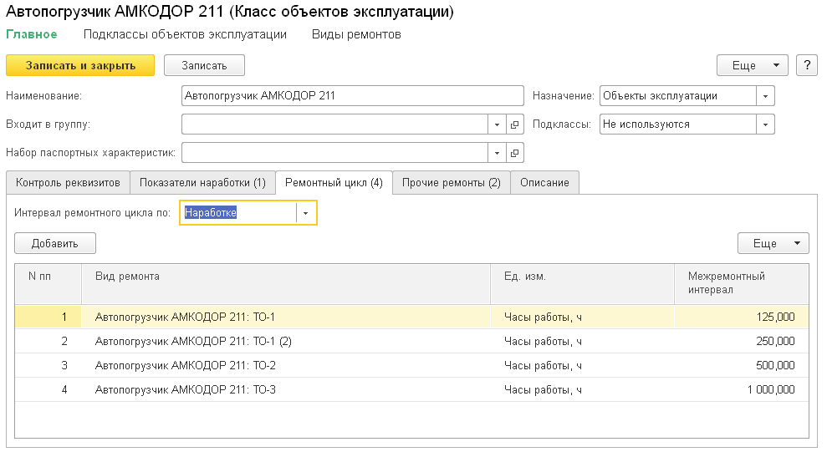
Организация ремонтов
В процессе эксплуатации объектов ремонта в систему вводятся данные о наработках и обнаруженных дефектах
Регистрация дефектов в журнале позволяет производить анализ и организовывать проведение плановых и внеплановых ремонтных мероприятий

Slide 92
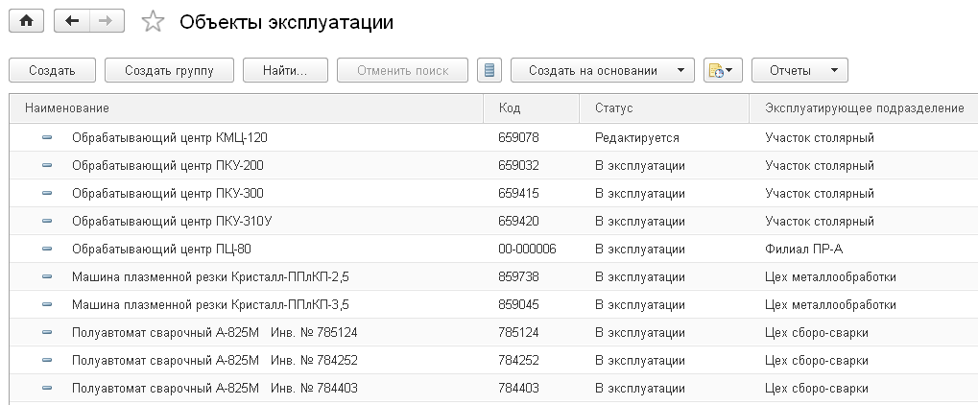
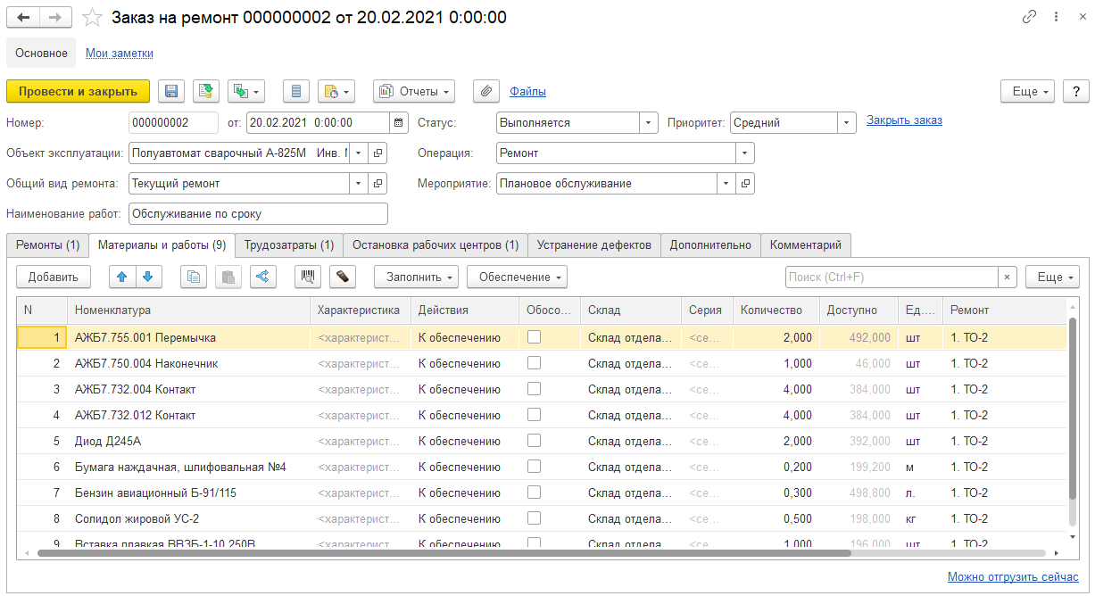
Организация ремонтов
Ведение учета объектов ремонта
Классификация объектов ремонта по признакам общности состава паспортных характеристик, показателей наработки, видов ремонта, режимов эксплуатации
В процессе эксплуатации объектов ремонта в систему вводятся данные о наработках и обнаруженных дефектах
Объекты ремонта могут быть вложенными или узлами других объектов ремонта
Ремонтное производство и планирование запасов по результатам дефектации с учетом вероятности различных исходов
Отслеживание состояния объектов ремонта, а также принадлежности и расположения
Регистрация дефектов в журнале позволяет производить анализ и организовывать проведение плановых и внеплановых ремонтных мероприятий
Notes:
На слайде представлен реализованный функционал управления техническим обслуживанием и ремонтом оборудования

Slide 93

Организация ремонтов
Возможности для производственно-ремонтных служб:
Позволяет формировать график ремонтно-профилактической деятельности, который учитывает как зарегистрированные дефекты, наработки, правила, так и непрогнозируемые внешние обстоятельства (внесистемные распоряжения)
Подсистема тесно интегрирована с подсистемой производства и подсистемой регламентированного учета. Объекты ремонта могут быть связаны с производственными рабочими центрами. При этом запланированные ремонты оборудования влияют на доступность этого оборудования для производственного планирования

Slide 94
Для ИТ-директоров и директоров по цифровизации

Slide 95
Конфигурация 1С:ERP Управление предприятием
«1С:ERP Управление предприятием» — инновационное и эффективное решение от фирмы «1С» для создания комплексной информационной системы управления любым предприятием.
«1C:ERP» позволяет автоматизировать основные бизнес-процессы, контролировать ключевые показатели деятельности предприятия, организовать взаимодействие служб и подразделений, координировать деятельность производственных подразделений, оценивать эффективность деятельности предприятия, отдельных подразделений и персонала.
«1C:ERP» было создано с учетом лучших мировых и отечественных практик автоматизации крупного и среднего бизнеса, а также при непосредственном участии представителей крупных промышленных предприятий. Благодаря экспертному подходу к разработке и поэтапному тестированию «1C:ERP» получило именно те функциональные возможности, которые наиболее востребованы в крупных предприятиях с различными направлениями деятельности, в том числе с технически сложным многопередельным производством.

Slide 96
Функциональность прикладных решений
– Число строк программного кода*
+ отраслевые модули (не считали)
1С:КОРПОРАЦИЯ и специализированные решения по проекту «1С-Совместно»:
CRM, EAM, EHS, GIS, ITIL, KPI, LIMS, LMS, MDM, PDM, PLM, PM, RCM, TMS, WMS
Рост функционала в 677 раз за 24 года!
15 565 000
Высокая рыночная доля – результат активной многолетней работы сообщества ИТ-инженеров, включая 300 000 программистов «1С»
9 840 000
1С:КОРПОРАЦИЯ
Включает 1С:ERP. УХ
27.12.2013
Выпуск 1С:ERP 2.0
31.08.2004
Выпуск 1С:Управление производственным предприятием
6 579 000
1С:ERP 2.5.13
+362%
за 10 лет
1 425 000
16.08.1999
Выпуск 1С:Производство +Услуги +Бухгалтерия
284 000
23 000
* по количеству символов разделителя операторов (;) без учета числа строк в запросах и без учета строк кода в платформе
1999
2004
2013
2023
Время

Slide 97




































Пользователи 1С:ERP
Другие (различные)
Торговля
Машиностроение, металлообработка, приборостроение, сложное производство
Процессное производство, добыча, переработка
>8500
Строительство, материалы
организаций -пользователей
1С:ERP
Услуги (разное)
Пищевая промышленность, сельское хозяйство (АПК)
Производство (ТНП, простое производство)
Notes:
Уже более 8500 организаций – пользователей ERP. Сохраняется лидерство в количестве предприятий машиностроения, приборостроения, представлены все отрасли

Slide 98
Ключевые преимущества флагманского решения фирмы «1С»
Широкие функциональные возможности на уровне ERP-систем международного класса
Гибкая и производительная современная платформа «1С:Предприятие 8.3», поддерживающая работу через Интернет, в том числе «облачные» технологии и работу на мобильных устройствах
Большое количество специализированных решений, расширяющих возможности системы (BI, BIM, BSC, CPM, CRM, EAM, ECM, EHS, ESB, GIS, HRM, ITIL, KPI, LIMS, LMS, MDM, MES, PDM, PLM, PM, PMO, RCM, TMS, WMS, и др.)
Широкая сеть партнеров с многолетним опытом внедрения ERP-систем (1С:Центры компетенции по ERP-решениям)
Невысокая стоимость владения и возможность получения существенного экономического эффекта с ростом производительности труда и быстрым возвратом инвестиций
Подходит для любой отрасли, на базе «1С:ERP» предлагается большой выбор индустриальных отраслевых решений, система может внедряться на сложных производствах
Многоплатформенность, гибкость и поддержка открытого ПО, система легко адаптируется под конкретную специфику бизнес-процессов и любые нововведения в организации
Регулярное дополнение функциональными возможностями. Решение разработано с учетом лучших мировых и отечественных практик автоматизации крупного и среднего бизнеса. «1С:ERP» регулярно дополняется функциональными возможностями с учетом актуальных потребностей бизнеса и требований законодательства

Slide 99
ERP — система на платформе 1С:Предприятие — это модно
Инновационная технологическая платформа мирового уровня
Система построенных на ней прикладных решений для эффективного управления и учета
Более 1 000 000 рабочих мест автоматизировано на ERP-решениях «1С»
Общая численность персонала клиентов превышает 20 миллионов человек
Более 1000 тиражируемых прикладных решений
Более 3 600 успешно внедренных решений на базе «1С:ERP» представлено на сайте 1c.ru
Более 300 000 специалистов программируют на языке 1С:Предприятия в 750 городах России и стран СНГ
Более 8 000 внедренческих партнерских организаций
Около 550 партнеров сети «1C:Центры ERP» оказывают услуги по консалтингу и внедрению ERP-систем фирмы «1С» в 137 городах РФ и ближнего зарубежья
ЦК по корпоративным решениям
Контроль качества внедрения и сопровождения по ISO 9001
Notes:
Спрос на ресурсы в ИТ сейчас высокий, но наличие порядка 300 000 программистов 1С, 8000 внедренческих партнерских организаций, в их числе 650 Центров ERP, накопивших опыт 3600 внедрений 1С:ERP
https://1c.ru/solutions/public/?searchModel=%7B%22erp%22:true%7D
дает основания считать, что именно для внедрения 1С:Предприятия сейчас есть больше всего ресурсов на рынке РФ,
Это подтверждается и тем, что более миллиона новых рабочих мест в год на 1С:Предприятии создается этими ресурсами и их можно подтянуть для выполнения самых сложных корпоративных проектов в сотрудничестве с внутренними центрами компетенции заказчика.
При этом конечно, надо готовить больше кадров и фирма 1С активно над этим работает много лет, создавая учебные пособия по ERP, предоставляя софт бесплатно в облаке преподавателям и студентам (в облаке удобнее), бесплатно осуществляя дополнительное профессиональное обучение, разрабатывая образовательные программы и апробируя их в ведущих ВУЗах страны и многое другое.

Slide 100

1С:Предприятие — технологическая платформа
мирового уровня для построения корпоративных систем
Масштабируемая отказоустойчивая архитектура
Поддержка крупных корпоративных систем
Многоплатформенность, поддержка открытого ПО:
Linux, Windows, Mac OS
PostgreSQL, MS SQL Server, IBM DB2, Oracle Database
Работа через Интернет, облачные технологии (SaaS)
Работа на мобильных устройствах под iOS, Android, Windows
Гибкость и настраиваемость. Кастомизация под специфику бизнес-процессов и ноу-хау организации
Встроенные средства бизнес-аналитики
Построение территориально-распределенных систем
Открытость, интеграция практически с любыми программами и оборудованием
Разграничение и контроль доступа к данным
Защита конфиденциальной информации, коммерческой тайны, персональных данных. Сертификат ФСТЭК России

Slide 101

Программный продукт «1С:Предприятие 8.3z» внесён в реестр цифровых продуктов платформы «ГосТех»
Платформа ГосТех – основной инструмент цифровой трансформации госуправления.
Защищенный программный комплекс «1С:Предприятие 8.3z» первым прошел проверку для включения в каталог цифровых продуктов платформы ГосТех.
Защищенный программный комплекс «1С:Предприятие 8.3z» — высокоуровневая платформа для разработки и запуска на ней бизнес-приложений.
Продукт прошел все проверки на соответствие требованиям к сервисам платформы, а также технические испытания на стенде ГосТех на соответствие стандартам цифровых продуктов.
Мнение экспертной группы по архитектуре Минцифры России, утвердившей протокол испытаний продукта на стендах «ГосТех», подтверждает его соответствие установленным стандартам.
Notes:
Платформа 1С прошла проверку для включения в каталог цифровых продуктов платформы ГосТех https://platform.gov.ru/news/platforma-1s-proshla-proverku-dlya-vkljucheniya-v-katalog-cifrovyh-produktov-platformy-gosteh/

Slide 102

Интеграционные возможности
Платформа «1С:Предприятие 8» поддерживает:
Открытость, интеграцию практически с любыми программами и оборудованием
XML
Интернет-протоколы: HTTP, OData, SMTP, POP3, FTP, IMAP
Высокопроизводительную работу с Интернет-сервисами
Автоматический REST
Другие технологии интеграции (COM, TXT, DBF, XLS, внешние компоненты)
Интеграцию с оборудованием (сканеры штрих-кодов, терминалы кредитных кард, принтеры, …)
Механизмы обмена в типовых прикладных решениях (готовые механизмы с возможностью расширения и настройки)

Slide 103

Интеграционные возможности
Реализованы новые интеграции с порталами и системами
Единая информационная система в сфере закупок (ЕИС Закупки)
Государственная информационная система электронных перевозочных документов (ГИС ЭПД)
Система быстрых платежей ЦБ РФ (СБП)
Интернет-магазин Яндекс Маркет
Реализованы новые возможности в интеграциях
Онлайн-сервис для организации деловых поездок Smartway
Сервис доставки Яндекс Go
Транспортная компания «Деловые линии»
Поддержаны обязательные требования
Единая государственная автоматизированная информационная система учета объема производства и оборота этилового спирта, алкогольной и спиртосодержащей продукции (ЕГАИС)
Государственная информационная система в области ветеринарии (ВетИС)
Государственная система маркировки и прослеживания Честный ЗНАК
Электронный документооборот в формате ФНС
Notes:
ЕРП система не живёт в вакууме. Вокруг есть некое информационное окружение. Есть всевозможного рода сервисы: государственные, сервисы 1С, сервисы других компаний.
За последнее время была разработана цепочка интеграций с различными ИС.
Продолжается большая работа по интеграции с интернет магазинами, с сервисом доставки (на примере Яндекс Go и на примере транспортной компании Деловые линии), ну то что касается обязательных требований по интеграции с ЕГАИС, ВетИС, Честный ЗНАК, Электронный документооборот в формате ФНС.

Slide 104
Преимущества внедрения интегрированного решения «1С:ERP. Управление холдингом»
Уменьшение затрат на настройку и администрирование системы благодаря единому продукту, исключению дополнительной интеграции между «1С:ERP» и «1С:Управление холдингом»
Значительное сокращение затрат на разработку и методологию автоматизации НСИ в структурно-разнородных справочниках
Снижение сроков при «подгонке» типовой функциональности под особенности бизнес-процессов и при тестировании вносимых в систему изменений
Платформа 1С
Интеграция пользователей
Сервисы самообслуживания, совместные папки и проекты и т.д.
Работа на мобильных устройствах под iOS, Android, Windows
Работа через Интернет
Облачные технологии (SaaS)
Интеграция данных
Стратегическое управление Группы, сервисы менеджеров
Разграничение и контроль доступа к данным
Стандарты:
XML
HTTP, OData, SMTP,
POP3, FTP, IMAP,
автоматический REST,
COM, TXT, DBF, XLS
Система бизнес- анализа
Инфраструктура композиционных приложений
Управление жизненным циклом
Управление НСИ
Управление цепочками бизнес-процессов от регистрации потребности до расчета себестоимости
Интеграция процессов
Брокер интеграции
Управление бизнес- процессами
-
Платформа приложений
Многоплатформенность поддержка открытого ПО
Linux
Windows
Mac OS
PostgreSQL
MS SQL Server
IBM DB2
Oracle Database
-
Notes:
Внедрение единого продукта «1С:ERP. Управление холдингом» сокращает затраты по сравнению с внедрением отдельных систем ERP и СРМ

Slide 105


Удобно, когда информация находит тебя сама
Оповещение ответственных о негативных отклонениях
Опережающие показатели
Notes:
В настоящее время может быть востребован кейс когда пользователь получает рассылку, получает информацию о том, что те или иные показатели вышли за допустимый диапазон. А, возможно, это информация с задачами. Для этого есть соответствующие инструменты, включая рассылку по почте, телеграмм, напоминания, оповещения.

Slide 106

Сокращение затрат на поддержку
Сокращение затрат на поддержку разнородных систем за счет единого решения на 3-х уровнях управления, которое легко интегрируется с решениями фирмы «1С» (в том числе с отраслевыми и специализированными), со сторонним программным обеспечением и различным оборудованием.
Сокращение затрат на обновление конфигурации, поддержку комплектов управленческой и регламентированной отчетности
Сокращение затрат на поддержку автоматизации единых корпоративных признаков (не требуется вносить изменения сразу в две базы и правила обменов)
Notes:
После перехода на «1С:ERP. Управление холдингом» происходит сокращение затрат на поддержку системы за счет единого решения на 3-х уровнях управления, которое легко интегрируется с решениями фирмы «1С» (в том числе с отраслевыми и специализированными), со сторонним программным обеспечением и различным оборудованием

Slide 107

Источники данных: универсальное средство интеграции
с любой системой 1С
Универсальный слой абстракции данных
Позволяет в большинстве случаев обойтись без написания кода для извлечения данных
Поддерживает расшифровку
Поддерживает предварительный просмотр настройки извлечения данных
Автоматически синхронизирует аналитики по правилам конкретной ВИБ
Источник данных
Метаданные УХ
Метаданные ВУС
Внешние источники ADO
Правила синхронизации

Slide 108

Источники данных: провайдеры и области применения
Показатели отчетов
Регистры текущей ИБ
Финансовая отчетность
Справочники текущей ИБ
Бюджетирование
Произвольные запросы к текущей ИБ
Источник данных
Аналитические панели, отчеты
Источник данных
Регистры внешних ИБ
Маршруты согласования
Источник данных
Справочники внешних ИБ
Кросс – платформенные бизнес -процессы
Произвольные запросы к внешним ИБ
Произвольные запросы к внешним данным

Slide 109







Источники данных: поддержка многоуровневой расшифровки Drill-down
Консолидированное значение показателя
Расшифровка по организациям/ЦФО
Значение по конкретной орг. единице
Отчет по движениям регистров
Расшифровка по аналитике регистра
Расшифровка показателя
Расшифровка регистратора
ОСВ
Карточка счета

Slide 110
Кросс-функциональный бизнес-процесс в распределенном ИТ-ландшафте
1С:УХ
1C:УХ
1C:ERP
1С:ERP
Не 1С
1C:УТ
1C:УТ
1C:ERP
1C:ERP
1C:ERP
1C:ERP
1C:ERP
Не 1С
Не 1С
Не 1С
1C:УТ
1C:УТ
1C:УТ
1С:УХ
Notes:
Подсистема «Универсальные процессы» в «1С:Управление холдингом», в отличие от других решений по управлению процессами (workflow), позволяет не только координировать работу сотрудников различных функциональных подразделений, но благодаря интеграционным возможностям конфигурации способна обслуживать также процессы, проходящие сквозь различные информационные системы.

Slide 111
Найти ошибку в учетных данных как можно раньше
Затраты на исправление
Дочернее общество
Управляющая компания
Процесс закрытия
Notes:
Затраты на исправление ошибки растут по мере продвижения по процессу. Чем позже обнаружили, тем выше цена ошибки

Slide 112

Кросс-системный процесс быстрого закрытия
Управляющая компания
Дочернее общество
Notes:
Рассмотрим процесс быстрого закрытия

Slide 113
Улучшение качества нормативно-справочной информации
Внешние учетные системы
1С:Управление холдингом
Импорт
Элементы НСИ
Элементы НСИ ВУС
Правила контроля
Правила контроля
Экспорт
Заявки на изменение НСИ
Нормализация данных
Заявки на изменение НСИ
Эталонные элементы
Эталонные элементы
Notes:
Подсистема управления НСИ ориентирована на эффективную работу в типичных для современных компаний мультисистемных ИТ-ландшафтах.
В целях управления мастер-данными внешних информационных систем реализованы следующие функции: - формирование и гармонизация эталонных корпоративных классификаторов;
- мэппинг элементов справочников внешних систем и эталонных элементов корпоративных классификаторов;
- управление изменениями корпоративных классификаторов с помощью заявок на изменение мастер-данных;
- экспорт эталонных элементов корпоративных классификаторов в системы-потребители.

Slide 114





Необходимость системы ЦНСИ
Расширение информационного ландшафта и рост объемов данных приводит к ситуации, когда ручное сопоставление информации из разных систем становится невозможным
В этом случае необходимо построение централизованной системы управления нормативно – справочной информацией
Возможные способы организации процесса:
Элементы классификаторов ведутся в единой системе управления НСИ и рассылаются для использования в информационных базах дочерних компаний. Самостоятельный ввод и редактирование элементов контролируемых классификаторов дочерними компаниями запрещены.
Элементы классификаторов создаются или изменяются при необходимости дочерними компаниями. После этого загружаются в централизованную систему управления НСИ, проходят проверку, очистку дублей и добавляются в общий состав эталонных классификаторов, которые рассылаются по всем дочерним компаниям.

Slide 115
Синхронизация элементов
В условиях разнородного информационного ландшафта возможны ситуации, когда одни и те же объекты финансово – хозяйственной деятельности в разных базах идентифицируются по разному.
В этом случае информация, поступающая из нескольких источников, не может быть корректно консолидирована
Существует возможность ручной установки соответствия элементов НСИ внешних информационных баз эталонным элементам текущей
этого может быть достаточно для построения достоверной консолидированной отчетности
Внешние учетные системы
1С:Управление холдингом
БДР
Выручка
БДР
Выручка 600
Реализация 800
Выручка 2900
Продажи 1500

Slide 116
Импорт НСИ из внешних систем
Импорт НСИ возможен из различных информационных баз произвольной структуры
На платформе 1С
Com – соединение
Web – сервис
Любые источники данных, поддерживающие технологию ADO
Excel
SQL Server
Oracle
PostgreSQL
…
Внешние учетные системы
1С:Управление холдингом
Элементы НСИ
Элементы НСИ ВУС
Импорт
Правила контроля
Правила контроля
Заявки на изменение НСИ
Экспорт
Заявки на изменение НСИ
Нормализация данных
Эталонные элементы
Эталонные элементы

Slide 117
Контроль ЦНСИ: создание и экспорт эталонных элементов НСИ
Жесткий подход, требующий вмешательства в учетные системы дочерних компаний.
Редактирование контролируемых справочников запрещается во всех системах кроме центральной
Гарантирует исключение дублей элементов
1С:ERP. УХ
1С.ВИБ1
Описание справочников внешних систем
1С.ВИБ2
Заявка на добавление/изменение элемента
1С.ВИБ3
Согласование элемента
Синхронные элементы внешних систем
Экспорт НСИ

Slide 118
Контроль ЦНСИ: «очистка данных»
и получение эталонных элементов
После загрузки информации из дочерних компаний выполняется поиск и удаление дубликатов
В системе остаются только эталонные значения НСИ
1С.ВИБ1
1С:ERP. УХ
Импорт данных
1С.ВИБ2
1С.ВИБ3
Рабочее место оператора ЦНСИ
Неконтролируемые элементы справочников ВУС
Поиск, удаление, слияние дублей
Эталонные элементы ЦНСИ

Slide 119
Контроль ЦНСИ: синхронизация справочников
с эталонными элементами
Мягкий подход, не требующий вмешательства в учетные системы, выполняется на уровне УК
Элементы НСИ дочерних компаний сопоставляются с эталонными элементам корпоративного классификатора
1С.ВИБ1
1С:УХ
Импорт данных
1С.ВИБ2
1С.ВИБ3
Рабочее место оператора ЦНСИ
Неконтролируемые элементы справочников ВУС
Мэппинг данных ВУС на эталонные элементы
Верифицированные элементы ЦНСИ

Slide 120


Документооборот
Маршрут согласования настраивается без программирования даже для ситуаций с условными переходами, последовательным и параллельным участием множества сотрудников. Ролевая адресация позволяет использовать один и тот же маршрут для нескольких организационных единиц.
Средства анализа процессов подготовки отчетности и маршрутов согласования позволяют выявить их «узкие места» и возможности по оптимизации, проанализировать ключевые метрики продуктивности от процесса в целом до его отдельных этапов в разрезе аналитик процесса (ЦФО, организации, проекты, ответственные и т. п.).
Notes:
В «1С:ERP. Управление холдингом» имеется подсистема «Универсальные процессы», которая применяется для:
- согласования документов;
- согласование изменений в НСИ;
- подготовки отчетности и планирования бюджетов;
- управления произвольными процессами, не привязанными к объектам конфигурации.
Возможность отслеживания бумажных оригиналов первичных документов позволяет контролировать движение документов и упорядочивать их оформление, что значительно снижает оборот бумажных документов внутри предприятия.
Так называемые "внутренние" документы теперь можно оформлять в электронном виде. Это позволит снизить оборот бумажных документов внутри предприятия

Slide 121



Актуальные каналы для оповещений и согласований
Консоль оповещений
Система взаимодействия платформы 1С:Предприятие
Telegram бот
Согласование ответным письмом
Функции систем класса Workflow:
согласования документов
подготовки отчетности и планирования бюджетов
управления произвольными процессами, не привязанными к объектам конфигурации
Результат внедрения 1С:ERP. УХ
Ускорение получения управленческой отчетности – 50%
Notes:
Идет развитие функционала согласования и оповещения. Теперь есть возможность, использования помимио 1С и электронной почты - телеграмм

Slide 122





BI инструменты в «1С:Предприятии» аналитические возможности для пользователей
1C:Аналитика
Консолидированные
данные
Карта целей
Данные бизнес-единиц
1С:ERP. УХ
Счетные карты
Дашборды
COM
WEB сервис
1C:УПП
1С:ERP. УХ
1С:БП
Notes:
«1С:ERP. Управление холдингом» обладает возможностями визуализации данных как самой системы, так и данных внешних учетных систем через аналитическую панель. Преимущества использования аналитической панели:
простота использования;
гибкая система настроек;
предопределенный набор настроек;
возможность создания и контроля собственных показателей;
получение информации, как в сжатом виде, так и в более развернутом виде.
Помимо собственной аналитической панели есть возможность простого перехода из «1С:ERP. Управление холдингом» в «1С:Аналитику», которая имеет простой и удобный интуитивно понятный интерфейс для бизнес-пользователей.

Slide 123

Аналитическая и оперативная отчетность
Реализован комплекс отчетов, позволяющий руководящему составу и исполнителям получать необходимую информацию из системы для своевременного принятия управленческих решений.
Кроме того, возможно совместное использование 1С:ERP и BI-системы «1С:Аналитика»

Slide 124



Аналитическая и оперативная отчетность
Задачи 1С:Аналитики
Увеличение эффективности управления компанией
Снижение управлен- ческих рисков
Помощь в принятии стратегических решений
Контроль издержек
Notes:
В «1С:Аналитике» можно быстро и легко получить сводную информацию по всем записям в нужном регистре или по документам, с последующей детализацией этих данных до отдельного документа или элемента справочника. Из диаграммы в «1С:Аналитике» легко получить ссылку на нужный документ или объект в информационной базе, чтобы открыть его для изменения или дальнейшего изучения.
Работать с «1С:Аналитикой» удобно не только на стационарных компьютерах, но и с мобильных устройств. Интерфейс предусматривает работу с Android-устройствами и с мобильными телефонами, планшетами на базе iOS.
Ключевые задачи «1С:Аналитики»:
- увеличение эффективности управления компанией;
- снижение управленческих рисков;
- помощь в принятии стратегических решений;
- контроль издержек.
На слайде представлен скриншоты из системы и мобильный интерфейс.

Slide 125

1С:Аналитика — BI система для анализа в экосистеме «1С:Предприятие»
Пример дашборда
Старт работ по анализу актуальной информации с той учетной записью 1С:ERP непосредственно из программы
Возможность работы с отчетами и графиками через браузер на компьютере или мобильном устройстве
Не требуется дополнительных настроек прав доступа для просмотра аналитических данных (в рамках текущих настроек доступа в 1С:ERP
Не требуются действия по выгрузке данных из учетной системы и их загрузке в аналитическую систему
Возможность быстро и легко получить сводную информацию по всем записям в нужном регистре или по документам
Notes:
«1С:Аналитика» это BI-система (Business Intelligence), которая является частью платформы «1С:Предприятие» и предоставляет пользователям «1С:ERP» дополнительный визуальный интерфейс, позволяющий быстро строить аналитические отчеты и оперативно анализировать данные.
Совместное использование «1С:Аналитики» и «1С:ERP» имеет следующие преимущества по сравнению с другими BI-системами:
Старт работ по анализу актуальной информации с той учетной записью, под которой вы работаете в «1С:ERP» и непосредственно из программы.
Возможность работы с отчетами и графиками через браузер на компьютере или мобильном устройстве.
Не требуется дополнительных настроек прав доступа для просмотра аналитических данных, которые показываются пользователю в рамках текущих настроек доступа в «1С:ERP».
Не требуются действия по выгрузке данных из учетной системы и их загрузке в аналитическую систему. «1С:Аналитика» работает с данными непосредственно из «1С:ERP», причем позволяет быстро их обрабатывать для аналитических отчетов, не замедляя работу. Пользователи могут видеть и анализировать данные без промежуточных преобразований.
В «1С:Аналитике» есть возможность быстро и легко получить сводную информацию по всем записям в нужном регистре или по документам, а потом детализировать эти данные до отдельного документа или элемента справочника. Из отчета в «1С:Аналитике» легко получить ссылку на нужный документ или объект в «1С:ERP» и открыть его непосредственно в самой программе для изменения или дальнейшего изучения.

Slide 126




Интеграция разрозненных учетных систем
Ускорение получения управленческой отчетности – 50%
Ускорение получения регламентированной отчетности – 5%
Ускорение получения управленческой отчетности – 80%
Notes:
На слайде примеры выстроенных архитектур реальных примеров.

Slide 127
Сервисы B2B

Slide 128
Сервисы B2B в 1С:ERP
1С:Контрагент. Быстрая проверка информации о контрагентах, автоматическое заполнение реквизитов контрагентов в различных документах и другие полезные функции
1СПАРК Риски. Оценка надежности и мониторинг контрагентов для принятия взвешенных решений о сотрудничестве и минимизации налоговых рисков
1С-Отчетность. Быстрая и удобная подготовка и отправка регламентированной отчетности прямо из системы, а также поддержка других видов электронного документооборота с контролирующими органами
1С:Предприятие через Интернет. «Облачный» сервис фирмы 1С для работы с информационной системой через Интернет, который доступен круглосуточно из любой точки мира
1С:Линк. Простой способ организовать безопасный удаленный доступ через Интернет к рабочим информационным базам установленным на компьютере пользователя
1С-Такском. Обмен счетами-фактурами и другими юридически значимыми документами с поставщиками, покупателями и прочими контрагентами в электронной форме прямо из 1С:ERP 2
1С:Подпись. Удобный способ получить квалифицированный сертификат электронной подписи для обмена юридически значимыми электронными документами прямо в системе по доступной цене
1С:Бизнес-сеть. Торговые предложения. Торговая площадка для поставщиков и покупателей (закупщиков)
ЭДО без электронной подписи для участников 1С:Бизнес-сеть. Обмен электронными документами без электронной подписи между пользователями
1С:Сверка. Автоматическая сверка счетов-фактур с контрагентами непосредственно в системе в любое удобное время — как в процессе ведения учета, так и перед отправкой декларации в ФНС
1С:ДиректБанк. Прямой обмен электронными документами с банком. Позволяет отправлять платежи в банк и получать выписки по расчетным счетам непосредственно из 1С:ERP 2, без переключения в систему «Клиент-банк»
КП Отраслевой. Сервис, входящий в состав комплексной поддержки 1С:ИТС, который предназначен для сопровождения пользователей отраслевых и специализированных решений.

Slide 129
Истории успеха, внедрения, партнеры 1С:Центры ERP

Slide 130


Истории успеха, конкурс «1С:Проект года»
С 2016 г. фирма «1С» проводит международный конкурс «1С:Проект года», в котором принимают участие успешные проекты внедрения решений «1С:Предприятия 8». В настоящее время в конкурсе представлено 1088 проектов, в том числе 390 проектов внедрения «1С:ERP», «1С:ERP. Управление холдингом», «1С:Корпорации».
На сайте конкурса https://eawards.1c.ru/ есть возможность отбора проектов по фильтрам:
год конкурса
отрасль
предметная область
кол-во АРМ
регион
внедренный продукт
исполнитель

Slide 131












Информация о внедрениях «1С:ERP. УХ» в справочнике «Внедренные решения» на сайте «1С»
https://1c.ru/solutions/public/

Slide 132

Внедрение «1С:ERP. Управление холдингом»
Фирма «1С» рекомендует пользователям осуществлять внедрение «1C:ERP. Управление холдингом» в тесном сотрудничестве с партнерами фирмы «1С», имеющими необходимые компетенции в области комплексной автоматизации предприятий на платформе «1С:Предприятие 8», опыт внедрения «1C:ERP» и «1C:УХ» или «1C:ERP. УХ», штат сертифицированных специалистов, — партнеры имеющие статус «1С:Центр ERP».
Статус «1С:Центр ERP» означает наличие у партнера компетенций по ERP-решениям фирмы «1С» для управления предприятием, в том числе: специалисты по всем подсистемам, консультанты, сертифицированные руководители проектов, успешные внедрения, система менеджмента качества и другие.
Около 550 партнеров сети «1C:Центры ERP» оказывают услуги по консалтингу и внедрению ERP-систем фирмы «1С» в 137 городах России и ближнего зарубежья.
www.1c.ru/ckerp — актуальный перечень
В случаях, когда выбор на основе данных списка «1С:Центр ERP» затруднен (например, холдинговое внедрение в нескольких регионах, внедрение, требующее специализированных знаний, внедрение в регионе, где нет партнеров «1С:Центр ERP» и различные нетипичные ситуации), фирма «1С» консультирует клиентов по вопросу выбора партнера. В таких случаях для получения рекомендаций можно отправить запрос по электронному адресу solutions@1c.ru.

Slide 133


Переход с решений зарубежного вендора
Переход на 1С:ERP. УХ и
1С:Производство алкогольной продукции. Модуль для 1С:ERP и
1С:WMS Логистика. Управление складом
Один из первых проектов в пищевой отрасли
по переходу с известного зарубежного вендора
Внедрение затронуло все подразделения группы, начиная от приемки сырья, и заканчивая финансовой службой. Реализация проекта осложнялась тем, что сотрудники предприятия в подавляющем большинстве с 1С не были знакомы, поэтому объяснение логики работы системы, разъяснение назначения реквизитов, полей документов и т. д. требовало дополнительного времени.
Автоматизированы производственные площадки:
"Рузский Купажный завод" (д. Горбово, Рузский район, МО)
"Омсквинпром" (г. Омск)
Автоматизированы распределительные центры :
г. Омск,
МО, д. Шарапово,
г. Санкт-Петербург,
г. Владивосток.
Notes:
Результаты проекта
В срок 9 месяцев внедрена единая информационная система на базе "1C:ERP. Управление холдингом" с "1С:Производство алкогольной продукции. Модуль для 1С:ERP", "1C:WMS Логистика. Управление складом" в двух офисах, на двух производственных площадках и в четырех распределительных центрах;
Запущена система в функциональных блоках "1C:ERP. Управление холдингом": "Продажи", "Логистика", "Производство", "Склад" (включая 1С:WMS), "Управленческий учет", "Регламентированный учет", "ЕГАИС", "Ценообразование", "Планирование", "Закупки", "Казначейство";
Функционал модулей управления финансами, контроллинга, производственного планирования, управления закупками, управления сбытом, управления качеством и WMS-системы перенесен в "1C:ERP. Управление холдингом" + "1С:Производство алкогольной продукции. Модуль для 1С:ERP" и "1C:WMS Логистика. Управление складом";
Реализованы интеграции c внешними системами: системой хранения акцизных марок зарубежного вендора, "1С:WMS", EDI, LogistPro, "1С:Зарплата и управление персоналом 8", BI-системой, ЕГАИС, Chicago. Для интеграции "1С:ERP. Управление холдингом" с системой хранения акцизных марок специалисты "КомЛайн" написали микросервис на языке C#, который транслирует http-запросы от 1С в RFC вызовы в систему хранения акцизных марок. Сервис демонстрирует высокую работоспособность;
Выполнена миграция НСИ, остатков в новую систему, разработано, сформировано и загружено 152 шаблона уровня x6;
Автоматизировано ведение налогового и бухгалтерского учета;
Настроено автоматическое формирование регламентированной отчетности согласно действующего законодательства РФ;
Более 400 пользователей обучены и работают в системе по всему функционалу на всех площадках;
Настроены права доступа, позволяющие обеспечить доступ к документам в соответствии с должностными обязанностями каждого конкретного сотрудника с различными уровнями доступа к информации
https://eawards.1c.ru/projects/perehod-c-resheniy-zarubezhnogo-vendora-na-1s-erp-upravlenie-holdingom-i-1s-wms-logistika-upravlenie-skladom-v-alkogolnoy-sibirskoy-gruppe-178564/

Slide 134


Переход с решений зарубежного вендора
Переход на 1С:Корпорацию
1С:ERP. Управление холдингом
Перевод учета с сохраняем методологии учета по стандартам US GAAP
в сжатые сроки без остановки предприятия
Технологии ОФС
АО "Технологии ОФС" предоставляет высокотехнологичные нефтесервисные услуги и оборудование для топливно-энергетического комплекса. Группа компаний была сформирована в ноябре 2022 года в ходе процесса передачи российских активов холдинга Baker Hughes (США) российскому менеджменту.
Проект перехода был жестко ограничен сроком окончательного отключения компании от учетной системы зарубежного вендора: ведение учета остановлено в мае 2022 года, доступ к историческим данным и справочникам прекращен в ноябре 2022 года. Также был приостановлен доступ к глобальной инфраструктуре в мае 2022 года.
Notes:
До мая 2022 года российское подразделение компании Baker Hughes для целей ведения оперативного и управленческого учета использовала единую корпоративную систему на базе программного продукта класса ERP зарубежного вендора, развернутую на серверах головной компании в США. В мае 2022 года в связи с резким изменением внешнеполитической ситуации в мире и принятием различного санкционного и контр-санкционного законодательства стало невозможным использование глобальных продуктов компании Бейкер Хьюз. Руководством компании было принято решение о переводе управленческого и оперативного учета в локальную учетную систему на базе "1С:ERP. Управление холдингом" (в составе комплекта "1С:Корпорация").
Результаты проекта
В результате быстрого внедрения и гибкого подхода удалось избежать приостановки деятельности компании.
В системе "1С:ERP. УХ" полностью запущены с учетом указанных особенностей следующие блоки учета: закупки, запасы и складской учет, затраты, продажи, взаиморасчеты с поставщиками и покупателями, внутригрупповые сделки, денежные средства.
В едином учетном контуре автоматизированы процессы ранее существовавшие в 11 различных системах.
Полностью запущен позаказный учет производства одного из ключевых заводов (Тюменский завод нефтепромыслового оборудования).
Оперативно выстроены процессы контроля закупок, согласований и складских операций с отслеживанием аудиторского следа (compliance и 3-way match).
Реализован складской забалансовый учет основных средств через типовые документы складского учета с серийными номерами (более 20 тыс. единиц)
Созданная система на базе "1С:ERP. УХ" поддерживает план счетов US GAAP с привязкой ко всем операциям в запущенных подсистемах
Реализован уникальный метод расчета себестоимости производства с использованием Activity Rate и Freight Rate.
https://eawards.1c.ru/projects/importozameschenie-v-szhatye-sroki-perehod-krupneyshey-nefteservisnoy-kompanii-ao-tehnologii-ofs-s-importnyh-resheniy-na-1s-erp-upravlenie-holdingom-181068/

Slide 135


Автоматизация бюджетирования и управление НСИ
Автоматизация бюджетирования и управления НСИ
в одной из крупнейших в РФ металлоломных компаний,
обладающей развернутой сетью лицензированных ломоперерабатывающих производственных площадок по всей территории России
Реализована универсальная модель управления НСИ.
Реализована целостная архитектура, основанная на разделении форм ввода, расчета, оптимального хранения данных, а также построении витрин данных в рамках единой системы "1С:ERP. Управление холдингом».
Для сбора фактических данных была реализована двухступенчатая архитектура, которая включала в себя загрузку данных из внешних информационных баз в Единый план счетов с помощью типовых трансляций и далее перенос фактических данных в бюджетную модель с помощью правил расчетов.
Notes:
Результаты проекта
Разработана модель управления НСИ для 42 ключевых объектов НСИ;
Внедрена подсистема управления НСИ в центральную базу "1C:ERP. Управление холдингом" и в 7 внешних информационных баз "1С:ERP" с возможностью масштабирования;
Оказана помощь в нормализации централизуемой части НСИ;
Обеспечен асинхронный обмен данными НСИ между указанными выше информационными базами в модели гарантированной доставки;
Введен в промышленную эксплуатацию процесс управления НСИ по всем централизуемым объектам;
Переданы компетенции по подсистеме сотрудникам департамента ИТ для дальнейшего самостоятельного сопровождения и масштабирования на новые информационные базы;
Разработана и внедрена бюджетная модель и методика бюджетирования;
Разработан бюджетный классификатор и методика бюджетирования;
Внедрена трехуровневая бюджетная модель, которая включает в себя в т.ч. мастер-бюджеты (БДР, БДДС, БЛ) и прочие формы отчетности;
Собран факт за первый квартал 2022 года в Единую учетную систему из внешних информационных баз.
Разработано и внедрено АРМ "Управление бюджетным процессом".
https://eawards.1c.ru/projects/avtomatizaciya-byudzhetirovaniya-i-upravleniya-normativno-spravochnoy-informaciey-na-1s-erp-upravlenie-holdingom--178263/

Slide 136


Автоматизация учета аренды в федеральной сети
Автоматизация всех особенностей учета аренды в единой системе:
ФСБУ 25, IFRS 16, НУ, УУ
Учтены разные даты первого применения в соответствии с МСФО (IFRS) 16 (01.01.2019) и ФСБУ 25/2018 (01.01.2022)
Разработана методология ведения регламентированного учета
Реализована универсальная модель управления НСИ.
Реализована целостная архитектура, основанная на разделении форм ввода, расчета, оптимального хранения данных, а также построении витрин данных в рамках единой системы "1С:ERP. Управление холдингом».
Notes:
Результаты проекта
Разработана модель управления НСИ для 42 ключевых объектов НСИ;
Внедрена подсистема управления НСИ в центральную базу "1C:ERP. Управление холдингом" и в 7 внешних информационных баз "1С:ERP" с возможностью масштабирования;
Оказана помощь в нормализации централизуемой части НСИ;
Обеспечен асинхронный обмен данными НСИ между указанными выше информационными базами в модели гарантированной доставки;
Введен в промышленную эксплуатацию процесс управления НСИ по всем централизуемым объектам;
Переданы компетенции по подсистеме сотрудникам департамента ИТ для дальнейшего самостоятельного сопровождения и масштабирования на новые информационные базы;
Разработана и внедрена бюджетная модель и методика бюджетирования;
Разработан бюджетный классификатор и методика бюджетирования;
Внедрена трехуровневая бюджетная модель, которая включает в себя в т.ч. мастер-бюджеты (БДР, БДДС, БЛ) и прочие формы отчетности;
Собран факт за первый квартал 2022 года в Единую учетную систему из внешних информационных баз.
Разработано и внедрено АРМ "Управление бюджетным процессом".
https://eawards.1c.ru/projects/avtomatizaciya-ucheta-arendy-v-federalnoy-seti-riv-gosh--rsbu-uu-i-msfo-v-1s-erp-upravlenie-holdingom-173794/

Slide 137


Внедрение в «Аэроэкспрессе»
Управление закупками
Управление продажами
Управление договорами
Казначейство
Бюджетирование
Учет по РСБУ

Slide 138




ТРАНСМАШХОЛДИНГ
и ЛОКОТЕХ
Более 50 компаний
18 заводов
100 сервисных депо
100 000+ сотрудников
50 000+ АРМ
Системы на 1С:Предприятие: ERP, MES, CPM, HRM, ECM, WMS, EAM, ITIL, MDM
Notes:
По материалам выступления на конференции для корпоративных клиентов 27 июня 2023 г. в Завидово
50 000 пользователей в «1С:Корпорации» и «1С:ERP» – опыт, ошибки, выводы, рекомендации
Ушаков Анатолий Анатольевич, Директор по информационным технологиям, АО «Трансмашхолдинг»

Slide 139









РОСТЕХ
ЭТП
БЮДЖЕТИРОВАНИЕ
ЗАКУПКИ
ДОГОВОРЫ
КАЗНАЧЕЙСТВО
Банки
Интеграционная шина
ЕИС zakupki.gov.ru
Производственная безопасность
Управление
НСИ
Активы
Инвестиции
Стратегия
Финансовые инструменты
Банковские шлюзы
Локальные системы предприятий
Организаций подключено 700
Платежей в год 2 000 000
Размер базы данных
7 Тб
Пользователей в системе 30 000
Договоров в год
1 000 000
Приложенных файлов
40 Тб
Ежедневно онлайн 7 000
Закупок в год
150 000
Notes:
https://clck.ru/h7Zjd

Slide 140

Интеграция с ЭТП и ЕИС
Реализована интеграция с ЭТП "Onlinecontract».
Это позволило сократить количество и объём закупочных документов
Реализовано единое пространство планирования и проведения закупочных процедур в соответствии с положением закупок Общества и требованиям 223– ФЗ
Система интегрирована в текущий IT-ландшафт Общества
Обеспечена прозрачность и контроль процессов управления закупочной деятельностью в соответствии с 223–ФЗ
Реализовано единое пространство планирования и проведения закупочных процедур в соответствии с положением закупок Общества и требованиям 223– ФЗ
Система интегрирована в текущий IT-ландшафт Общества
Обеспечена прозрачность и контроль процессов управления закупочной деятельностью в соответствии с 223–ФЗ
Notes:
«1С:ERP. Управление холдингом» обеспечивает удовлетворение потребностей целевых клиентов, ведущих регламентированный учет по 223-ФЗ «О закупках товаров, работ услуг отдельными видами юридических лиц» с учетом требования постановлений правительства № 1352 от 11.12.2014, № 616 21.06.2012 и других.
Система передает в ЕИС данные по лотам (программы закупок), закупочной документации, проектам договоров, результатам закупочных процедур.
Кроме описанного варианта есть возможность взаимодействия с ЕИС с помощью настройки интеграции с электронными торговыми площадками (ЭТП). Система в автоматическом режиме передает на ЭТП данные лота, закупочной документации, проект договора (все приложенные к лоту файлы). Обратно система получает статус обмена с ЭТП.
После успешной передачи информации вся работа проводится на ЭТП. В программе регистрируются только результаты в виде итогового протокола.
С точки зрения интеграции с ЭТП – до этого мы были ориентированы на проектный опыт, но в последнее время клиенты все чаще просят решение «из коробки». Поэтому мы планируем в самое ближайшее время интегрироваться с ЭТП Bidzaar
.
На проекте АО «ТГК-16» Централизованное управление закупками в "1С:ERP. Управление холдингом» была реализована возможность организации многолотовых процедур на электронной торговой площадке "Onlinecontract" на основе одной строки годового плана закупок, благодаря которому появилась возможность в рамках одной строки годового плана закупок группировать номенклатуры схожих товарных групп в один лот, тем самым разбивая строку на разные лоты и по результатам проведённых закупок заключать либо единый договор с одним поставщиком на поставку разного количества лотов, либо несколько договоров с разными поставщиками по разным лотам Это позволило сократить количество и объём закупочных документов.

Slide 141




Совместное использование с 1С:Документооборот
Навойский горно-металлургический комбинат
1С:ERP. Управление холдингом
1С:Документооборот КОРП
Потоковое сканирование и распознавание первичных документов без применения штрихкодирования, автоматическое прикрепление к точкам документов единого электронного архива
Организация системы контроля за корректностью учета хозяйственных операций, оперативного представления информации в ходе прохождения аудита
Ускорение получения управленческой отчетности – 75%
Notes:
Одной из задач данного проекта являлась автоматизация процессов учета первичных документов в единой корпоративной системе с выполнением требований МСФО.
Помимо внедрения учетных функций «1С:ERP. Управление холдингом» и управления закупками, выполнены настройки интеграции с «1С:Документооборот» и реализовано рабочее место для сканирования первичных документов. Решение позволяет проводить потоковое сканирование и распознавание первичных документов без применения штрих-кодирования (с использованием специальных компонентов по распознаванию), а также их связывание с документами системы и автоматическое прикрепление к карточкам документов единого электронного архива.
Наличие электронного архива обеспечило возможность организации системы контроля за корректностью учета хозяйственных операций, оперативного представления информации в ходе прохождения аудита, а также является примером использования лучших практик

Slide 142





Интеграция с отраслевыми решениями
Ускорение получения управленческой отчетности – 50%
Ускорение получения регламентированной отчетности – 50%
Ускорение получения управленческой отчетности – 35%
1С:ERP. Управление холдингом обеспечивает единство учетной политики, точка ввода унифицированной НСИ и обновления конфигурации. В ней консолидируется информация из периферийных баз предприятий холдинга.
Notes:
Татспиртпром:
Проведена унификация нормативно-справочной информации сократив ее количество с 220 тысяч до 70 тысяч.
Для каждого филиала создана периферийная информационная база предприятия синхронизирующаяся с центральной базой в части конфигурации, нормативно-справочной информацией.
Осуществлён обмен с WMS-системой для документов выпуска продукции и перемещений на склад готовой продукции.
Осуществлён обмен с "КомЛайн:Помарочный учет", синхронизированы процессы производства и оборота алкогольной продукции с системой ЕГАИС посредством универсального транспортного модуля УТМ.
Разработан механизм для контроля и автоматической регистрации различий между центральной и периферийными базами. Запущены сверки данных центральной и периферийных баз в автоматическом режиме.
Центральная информационная база предприятия, позволяющая обеспечить единство учетной политики, является точкой ввода унифицированной нормативно-справочной информации и обновления конфигурации. В ней же консолидируется информация из периферийных баз предприятий холдинга. У каждого филиала — своя, периферийная информационная база, синхронизирующаяся с центральной базой в части конфигурации, НСИ.
Дороничи:
Механизмами интеграции выгружаются из локальных баз объекты и нужные справочники, а затем в «1С:ERP. Упрвление холдингом» привязываются к проектам. Реализована связка – подтягиваются основные средства, объекты строительства, РБП и номенклатура, и жестко указывается, к какому проекту это относится.

Slide 143
Автоматизация закупок в ТГК-16
ПЛАНИРОВАНИЕ ПОТРЕБНОСТИ
ЗАКУПОЧНАЯ ДЕЯТЕЛЬНОСТЬ
ДОГОВОРНАЯ ДЕТЕЛЬНОСТЬ
МОНИТОРИНГ ДАННЫХ
ИНТЕГРАЦИОННЫЙ МОДУЛЬ
Формирование бюджета закупок
Планирование закупочной процедуры
Заключение договора
Мобильное приложение
ЕИС
Контроль лимитов по бюджету закупок
Подготовка к проведению процедуры
Исполнение договора
Аналитическая панель показателей
РТС-ТЕНДЕР
Формирование и исполнение заявок на закупку
Проведение закупочной процедуры
Расторжение договора
ONLINECONTRACT

Slide 144


Переход с УПП на 1С:ERP. Управление холдингом
ERP. УХ
Казна-чейство
ФГИС
Зерно
Проверка контр-агентов
Управление качеством
Бюдже-тирование
Документо-оборот
BI-система
WMS
CRM
Плани-
рование
Налоговый мониторинг
Компания выбрала «1С:ERP. Управление холдингом» — флагманское решение от российского вендора, а также отраслевой программный продукт «1С:Управление мукомольным, крупяным, комбикормовым и масложировым производством»

Slide 145


Переход с «не тиражируемых» систем и с 1С:УПП
Функциональная замена 1С:УПП на 2-х производственных площадках с особенностями учета на каждой из них за 9 месяцев Управление НСИ и интеграция Управление продажами Управление закупками Управление и диспетчеризация производства Управление складской логистикой Регламентированный и налоговой учет Зарплата и управление персоналом Блок Управления качеством 2 производственные площадки 9 мес - срок полной замены функциональности 220 рабочих мест | Пилотная площадка внедрения для холдинга «Аэропорты регионов» Система внедрена на базе головного аэропорта, может быть эффективно тиражирована на остальные объекты Короткие сроки реализации проекта: с момента проектирования до момента производственной эксплуатации прошло менее 7 месяцев 30% - ускорение получения управленческой отчетности 30% - ускорение обработки заказов 10% - сокращение трудозатрат в подразделениях 2% - сокращение операционных и административных расходов
Notes:
Важный момент для тех, кто переходит с других учетных систем, с других систем управления на решения фирмы 1С, на решение 1С ЕРП. Здесь есть три моменты: переход с нетиражных систем, переход с УПП (где мы сделали специальный мастер по переносу данных) и переход с зарубежных систем. Вот здесь у нас есть много что сказать, практика переходы уже наработана инструменты готовые есть.

Slide 146




Примеры внедрений
500
400
РАБОЧИХ МЕСТ
РАБОЧИХ МЕСТ
Архитектура решения
«1C:ERP. Управление холдингом»
«1С:Документооборот КОРП»
«1С:УПП» с доработками
«1С:Консолидация»
1700
РАБОЧИХ МЕСТ
1С:ERP. Управление холдингом
Управление НСИ
РСБУ и контроллинг
Склад и доставка
Договоры и проекты
Казначейство
ВНА
Планирование
Закупки
Производство
1С:Документо- оборот
1С:ЗУП 3.1
Клиентбанк
PLM
https://eawards.1c.ru/winners/
-
-
Notes:
Примеры проектов с использованием «1С:ERP. Управление холдингом», которые стали победителями конкурса «1С:Проект года»

Slide 147














Успешно применяют
Ракетно-космическая корпорация «Энергия»
«Алкоторг»
«Иркутская нефтяная компания»
«Спецобъединение
Юго-Запад»
«Ижевский завод тепловой техники»
«Транслом»
Морская арктическая геологоразведочная экспедиция
Создание пилотируемых и грузовых космических, автоматических космических и ракетных систем, высокотехнологичных систем различного назначения
Федеральный дистрибьютер алкогольной продукции
Один из крупнейших независимых производителей углеводородного сырья в России
Оптовая торговля рабочей одеждой, обувью, инструментами, хозяйственными товарами
Одно из крупнейших предприятий России по выпуску бытового, полупромышленного и промышленного теплового оборудования
Одна из крупнейших в РФ металлокомпания, обладающая разветвленной сетью лицензированных ломоперерабатывающих производственных площадок
Один из лидеров рынка геолого-географических услуг по изучению строений шельфовых морей, транзитных и прибрежных зон Арктики и Мирового океана
Viessmann Group
Предприятие немецкого концерна Schaeffler Group
Рив Гош
АО «Прогноз»
Технониколь – Строительные системы
Петербургский мельничный комбинат
Уральский завод гражданской авиации
Один из ведущих в мире производителей систем отопления / охлаждения промышленных установок
Производство автомобильных и производственных подшипников. Крупный поставщик «АВТОВАЗа»
Российская парфюмерно-косметическая сеть. Занимает третье место на рынке розничных продаж парфюмерии, косметики и т.д.
Поиски месторождений золота и серебра, их оценка, разведка и разработка
Международный производитель надежных и эффективных строительных материалов и систем
Производство муки из зерновых культур, производство крупы и гранул из зерновых культур, производство мучных смесей, торговля оптовая мукой
Крупнейшее авиастроительное и авиаремонтное предприятие России
Notes:
На слайде представлены некоторые компании, которые успешно применяют «1С:ERP. Управление холдингом», что подтверждается их отзывами, размещенными на сайтах 1С

Slide 148














Успешно применяют
«ФСК ЕЭС»
«Российские космические системы»
«АПХ Эко-культура»
«Аэроэкспресс»
«ТГК-16»
«Омск Карбон Групп»
Концерн «Океанприбор»
Энергетическая компания, передающая электроэнергию по Единой национальной электрической сети
Один из лидеров мирового космического приборостроения
Крупнейший производитель экологически чистых овощей
Транспортная компания, обеспечивающая ЖД сообщение между Москвой и тремя аэропортами
Производство, передача и распределение электроэнергии в республике Татарстан
Входит в десятку мировых лидеров по производству технического углерода
Создание гидроакустической техники для ВМФ РФ
«Мистраль Трйдинг»
ПК «Ангстрем»
ГК «СТиМ»
«Ильский НПЗ»
«Петро Велт Технолоджис»
АО "Салават СтройТЭК"
«Мединвестгрупп»
Крупный производитель риса и дистрибьютор продуктов питания
Крупное предприятие по производству корпусной мебели
Производитель оборудования и материалов для дорожной разметки
Ведущий нефтеперерабатывающий завод Южного федерального округа
Одна из ведущих независимых компаний в области нефтегазовых услуг
Разработчик, производитель и поставщик устройств и оборудования для единой системы газоснабжения ПАО «Газпром»
Инвестиционная компания, занимающаяся созданием и развитием масштабных медицинских проектов
Notes:
На слайде представлены некоторые компании, которые успешно применяют «1С:ERP. Управление холдингом», что подтверждается их отзывами, размещенными на сайтах 1С

Slide 149



















Флагманы экономики, заключившие стратегические соглашения и меморандумы о сотрудничестве с 1С

Slide 150
Информационные материалы, курсы

Slide 151





Информационные материалы по «1С:ERP» на сайте фирмы «1С», кейсы — примеры внедрений
Содержание:
http://v8.1c.ru/erp/info/
Более 400 часов видео, более 5000 слайдов в презентациях, статьи, буклеты

Slide 152
Рекомендованные информационные ресурсы по «1C:ERP»
http://v8.1c.ru/erp/ — основная страница об «1С:ERP»;
http://1c.ru/rus/partners/ckerp.jsp — о сети партнеров «1С:Центры ERP»;
http://1c.ru/news/pressrelises.jsp?flt=erp — пресс-релизы;
http://1c.ru/rus/partners/solutions/search.jsp?erp=1&isArchive=1&sorts=s.arms+DESC — справочник внедренных решений «1С:ERP»;
https://consulting.1c.ru/ — кейсы;
https://eawards.1c.ru/winners/ — проект года;
https://its.1c.ru/db/metod81#browse:13:-1:2115:2443:2469 — презентации по «1С:ERP»;*
https://its.1c.ru/db/metod81#browse:13:-1:2115:2443:2447 — статьи по «1С:ERP»;*
https://partners.v8.1c.ru/forum/ — форум по «1С:ERP»;**
http://v8.1c.ru/lawmonitor/ — отражение изменений законодательства в «1С:ERP»;
http://1c.ru/bf/default.jsp — бизнес форум «1С:ERP»;
https://buh.ru/books/#program=168 — книги «1С:ERP».
* раздел доступен после авторизации на сайте ИТС
** раздел для партнеров

Slide 153


1С:Академия ERP — книги
https://buh.ru/books/#serie=177

Slide 154

Учебные курсы по «1С:ERP»
Курсы для очного и заочного обучения в учебных центрах фирмы «1С»
и партнерских Центрах сертифицированного обучения (ЦСО):
Концепция прикладного решения 1С:ERP (3 дня)
про механизмы решения, архитектура, обзор функционала
для специалистов партнеров по внедрению, продажам, для пользователей
Управление производством и ремонтами в 1С:ERP (4 дня)
про НСИ, планирование производства, учет
для консультантов по производству, для пользователей ПДО и производства
Управленческий учет затрат, финансовый результат в 1С:ERP (2 дня)
про управленческий учет затрат, финансовый результат
для консультантов по упр. учету, для пользователей планово-экономических служб
Ведение учета и составление отчетности по МСФО
про генератор финансовой отчетности, корпоративный учет, МСФО для консультантов по упр. учету, для пользователей финансовых и экономических служб
Бюджетирование (3 дня)
про ЦФО, регламенты, показатели эффективности
для консультантов по упр. учету, для пользователей финансовых и экономических служб
Регламентированный учет (3 дня)
про регламентированный учет, налогообложение, бухгалтерская отчетность
для консультантов по регламентированному учету
Концепция прикладного решения «1С:ERP Управление предприятием» (онлайн, видео-курс)
Полный список курсов, включая интернет-обучение и самоучители:
https://v8.1c.ru/metod/courses/1s-erp-upravlenie-predpriyatiem/

Slide 155

Материалы для переобучения специалистов
с зарубежных ERP-систем на «1C:ERP»
Для специалистов по зарубежным ERP опубликован каталог обучающих материалов, сгруппированный по компетенциям
7 треков курсов переподготовки
Вводные видеокурсы по технологиям 1С бесплатно
Куда обращаться: edu@1c.ru

Slide 156
Благодарим за внимание!
© Фирма «1С», февраль 2024 г.
solutions@1c.ru

